Slide 1
Téma 7 Agregátní trh v modelu AD-AS

Slide 2
Obsah tématu
9.1 Agregátní poptávka a křivka agregátní poptávky
9.2 Agregátní nabídka, potenciální produkt a křivka agregátní nabídky
9.3 Makroekonomická rovnováha v modelu AD-AS

Slide 3
Agregátní trh
Agregátní trh – souhrnný trh – trh veškerého zboží a služeb
– agregátní (souhrnná) poptávka – AD (Aggregate Demand)
– agregátní (souhrnná) nabídka – AS (Aggregate Supply)

Slide 4
9.1 Agregátní poptávka a křivka agregátní poptávky
Agregátní poptávka (AD) - je celkové neboli agregátní množství produktu, které bude při dané úrovni cen poptáváno (nakoupeno).
AD - celkové výdaje v ekonomice na spotřebu, na soukromé investice, na vládní nákupy statků a služeb a čisté vývozy.
Rovnice AD: AD = C + I + G + NX, kde NX = X - M

Slide 5
Determinanty velikosti agregátní poptávky
1) Spotřeba (C) - primárně určena disponibilním důchodem (osobní důchod po zaplacení daní) a bohatstvím spotřebitelů. Roste-li cenová hladina, klesá spotřeba, protože klesá reálný důchod i reálné bohatství.
2) Investice (I) - faktory: výše produktu (akcelerační princip), kapitálové náklady (určené daňovou politikou, úrokovými sazbami apod.) a budoucí očekávání investorů. Výši soukromých investic výrazně ovlivňuje monetární politika.
3) Vládní výdaje na statky a služby (G) - výše je určena pouze rozhodnutími vlády o výdajích.
4) Čisté vývozy (NX) - určeny rozdílem výše vývozů a výše dovozů. Mezi hlavní faktory, které ovlivňují čisté vývozy patří domácí důchod a produkt, poměr domácích a zahraničních cen a měnový kurs dané země.

Slide 6
Determinanty velikosti agregátní poptávky
faktory hospodářské politiky:
1) monetární politika zvýšení nabídky peněz snižuje úrokovou sazbu a uvolňuje úvěrové podmínky - vyšší úroveň investic a spotřeby 2) fiskální politika vyšší výdaje na G zvyšují celkové výdaje, snížení TA a zvýšení TR - zvýšení disponibilního důchodu a zvýšení výdajů na spotřebu
vnější faktory:
1) očekávání a podnikatelská důvěra vyšší důvěra způsobuje – očekávání vyšších zisků- vyšší investice 2) zahraniční poptávka růst důchodu v zahraničí - růst čistých exportů a naopak
3) hodnota aktiv zvyšování hodnoty aktiv - růst bohatství některých spotřebitelů - růst jejich spotřeby. Toto zvýšení může také vést ke snížení kapitálových nákladů, a tím ke zvýšení investic. 4) demografické změny vyšší počet obyvatelstva zvyšuje spotřebu i poptávku po investicích.

Slide 7
Křivka agregátní poptávky

Slide 10
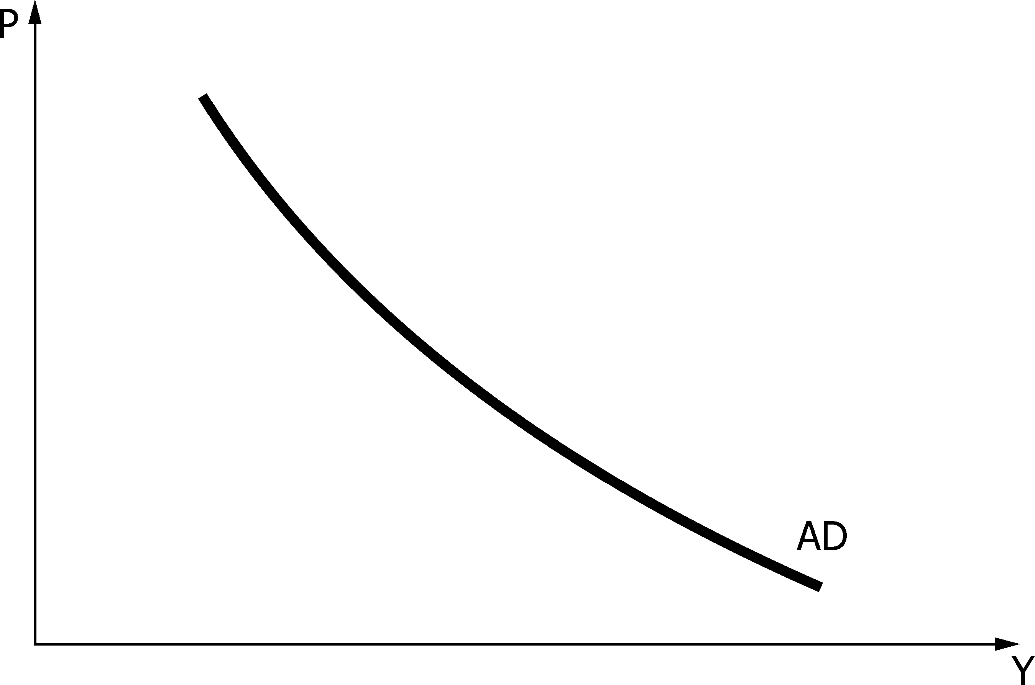

Slide 11
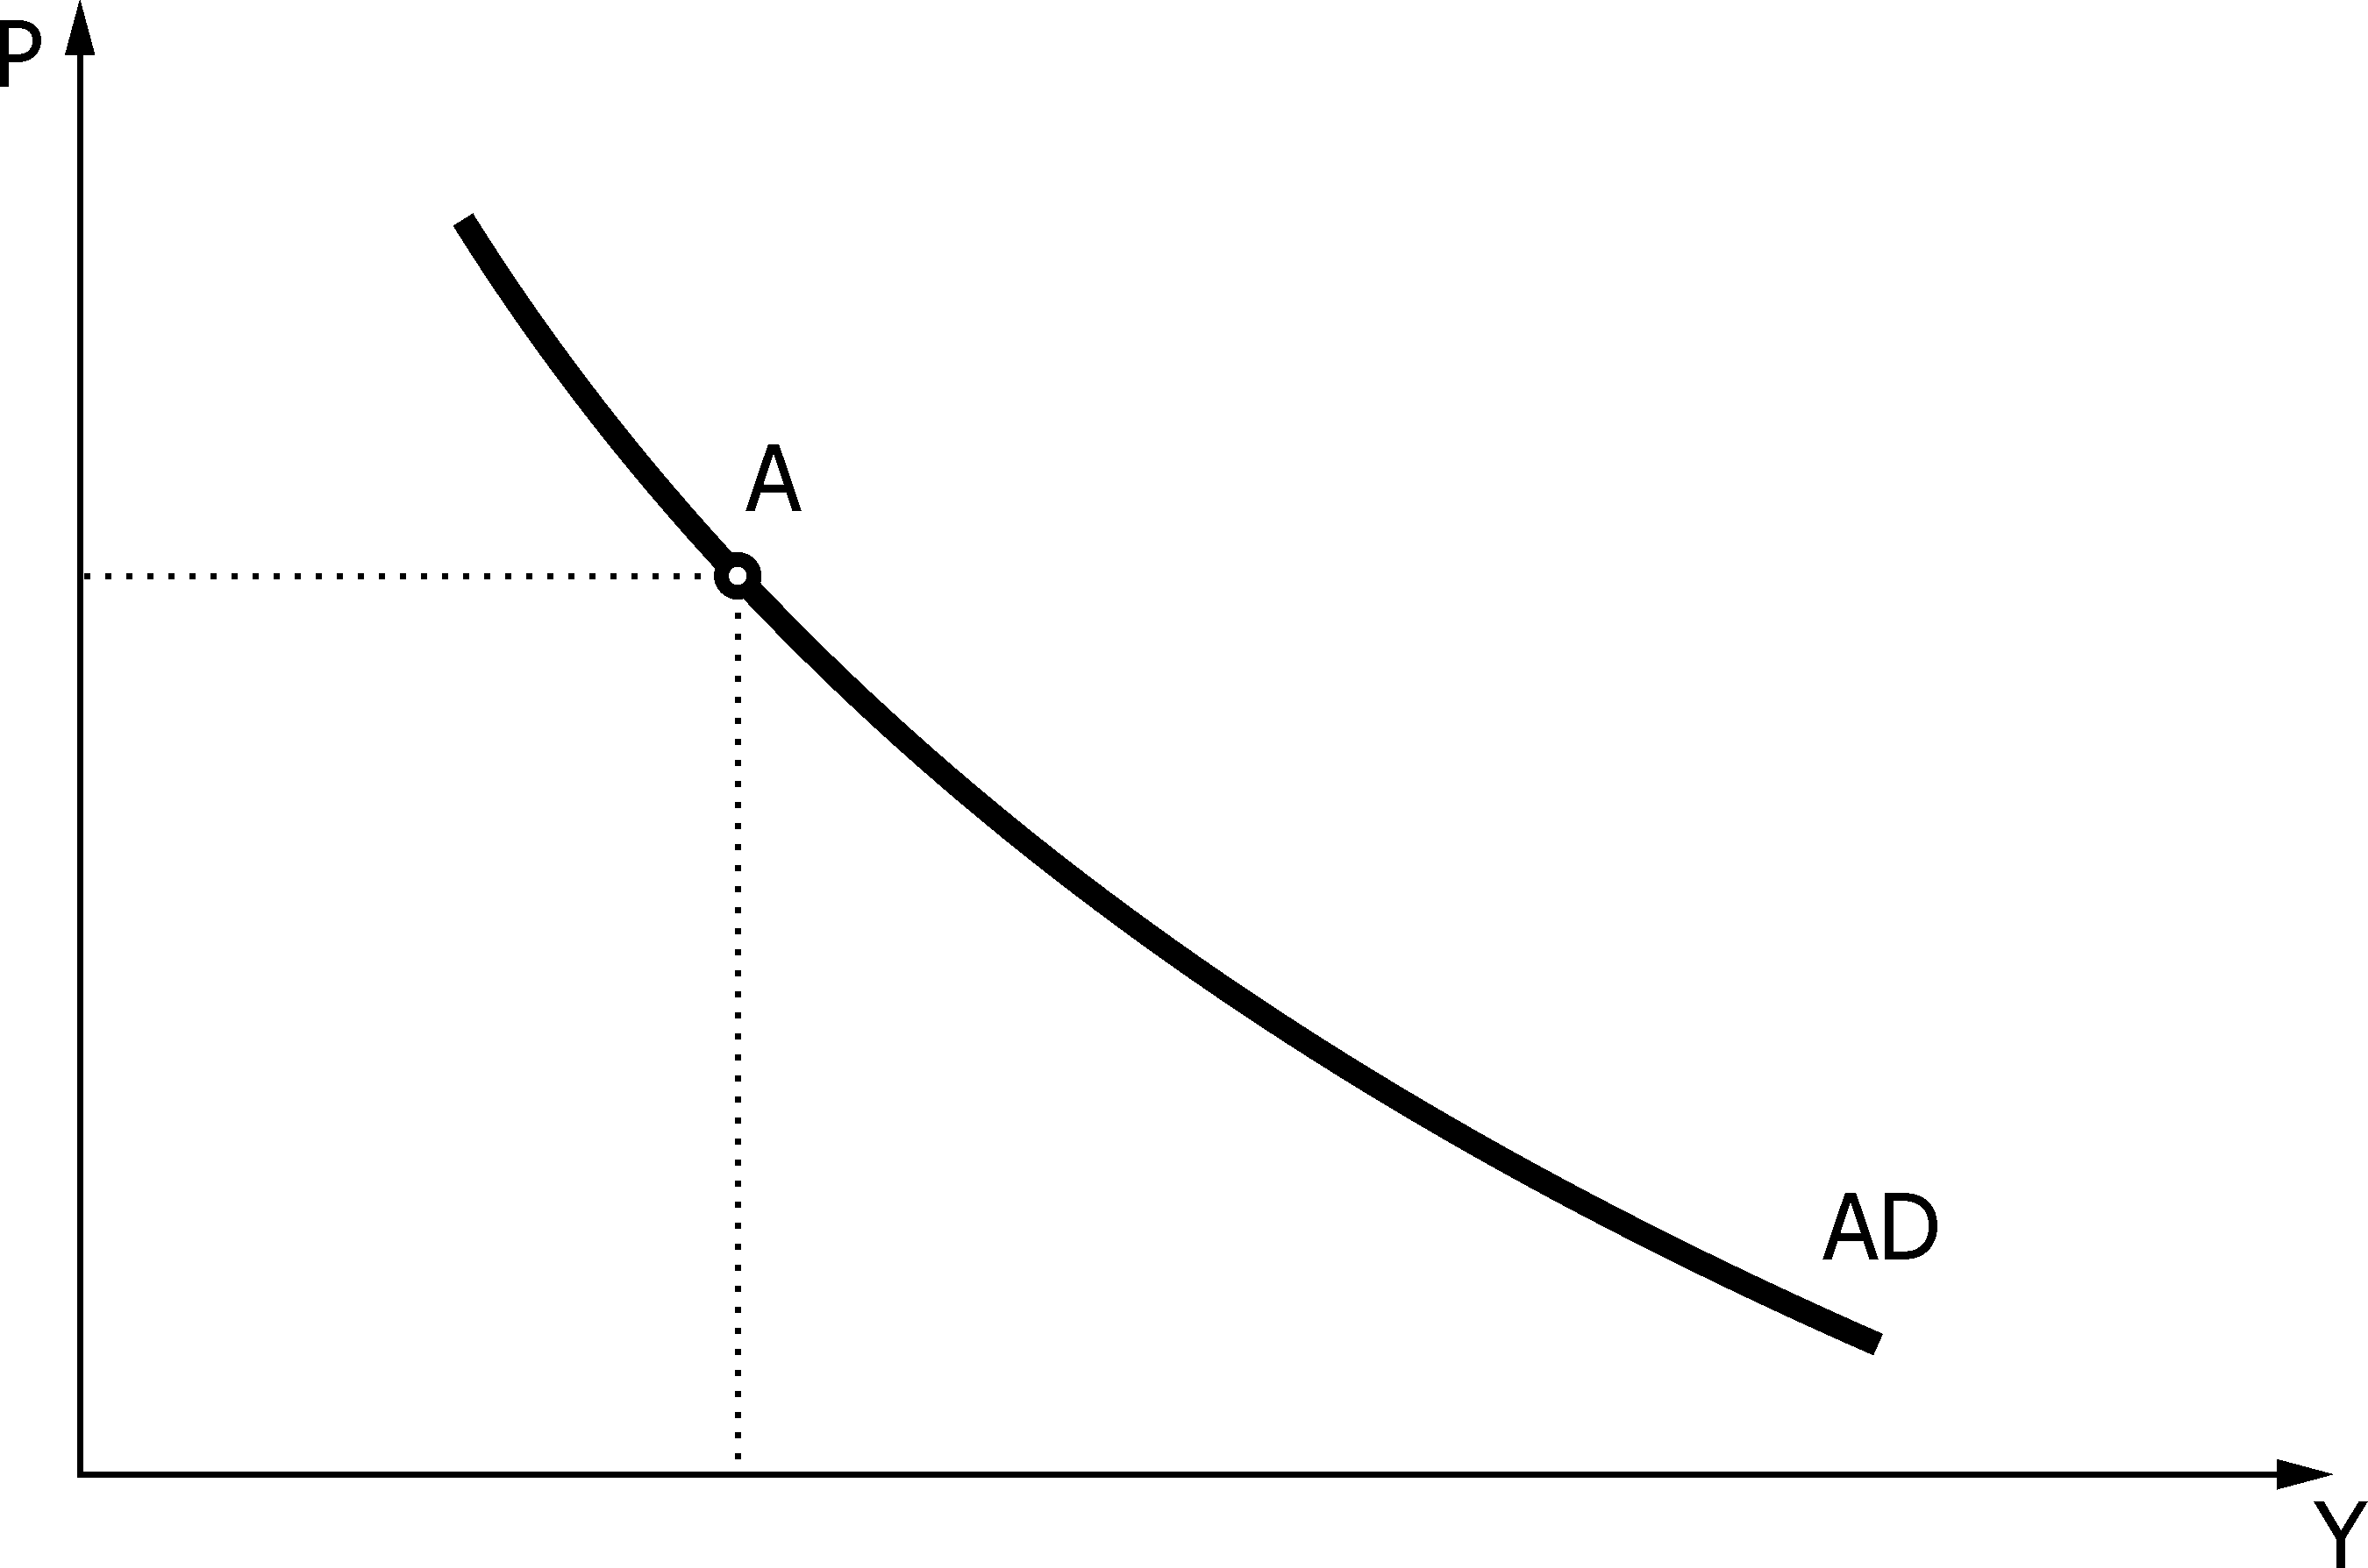

Slide 12
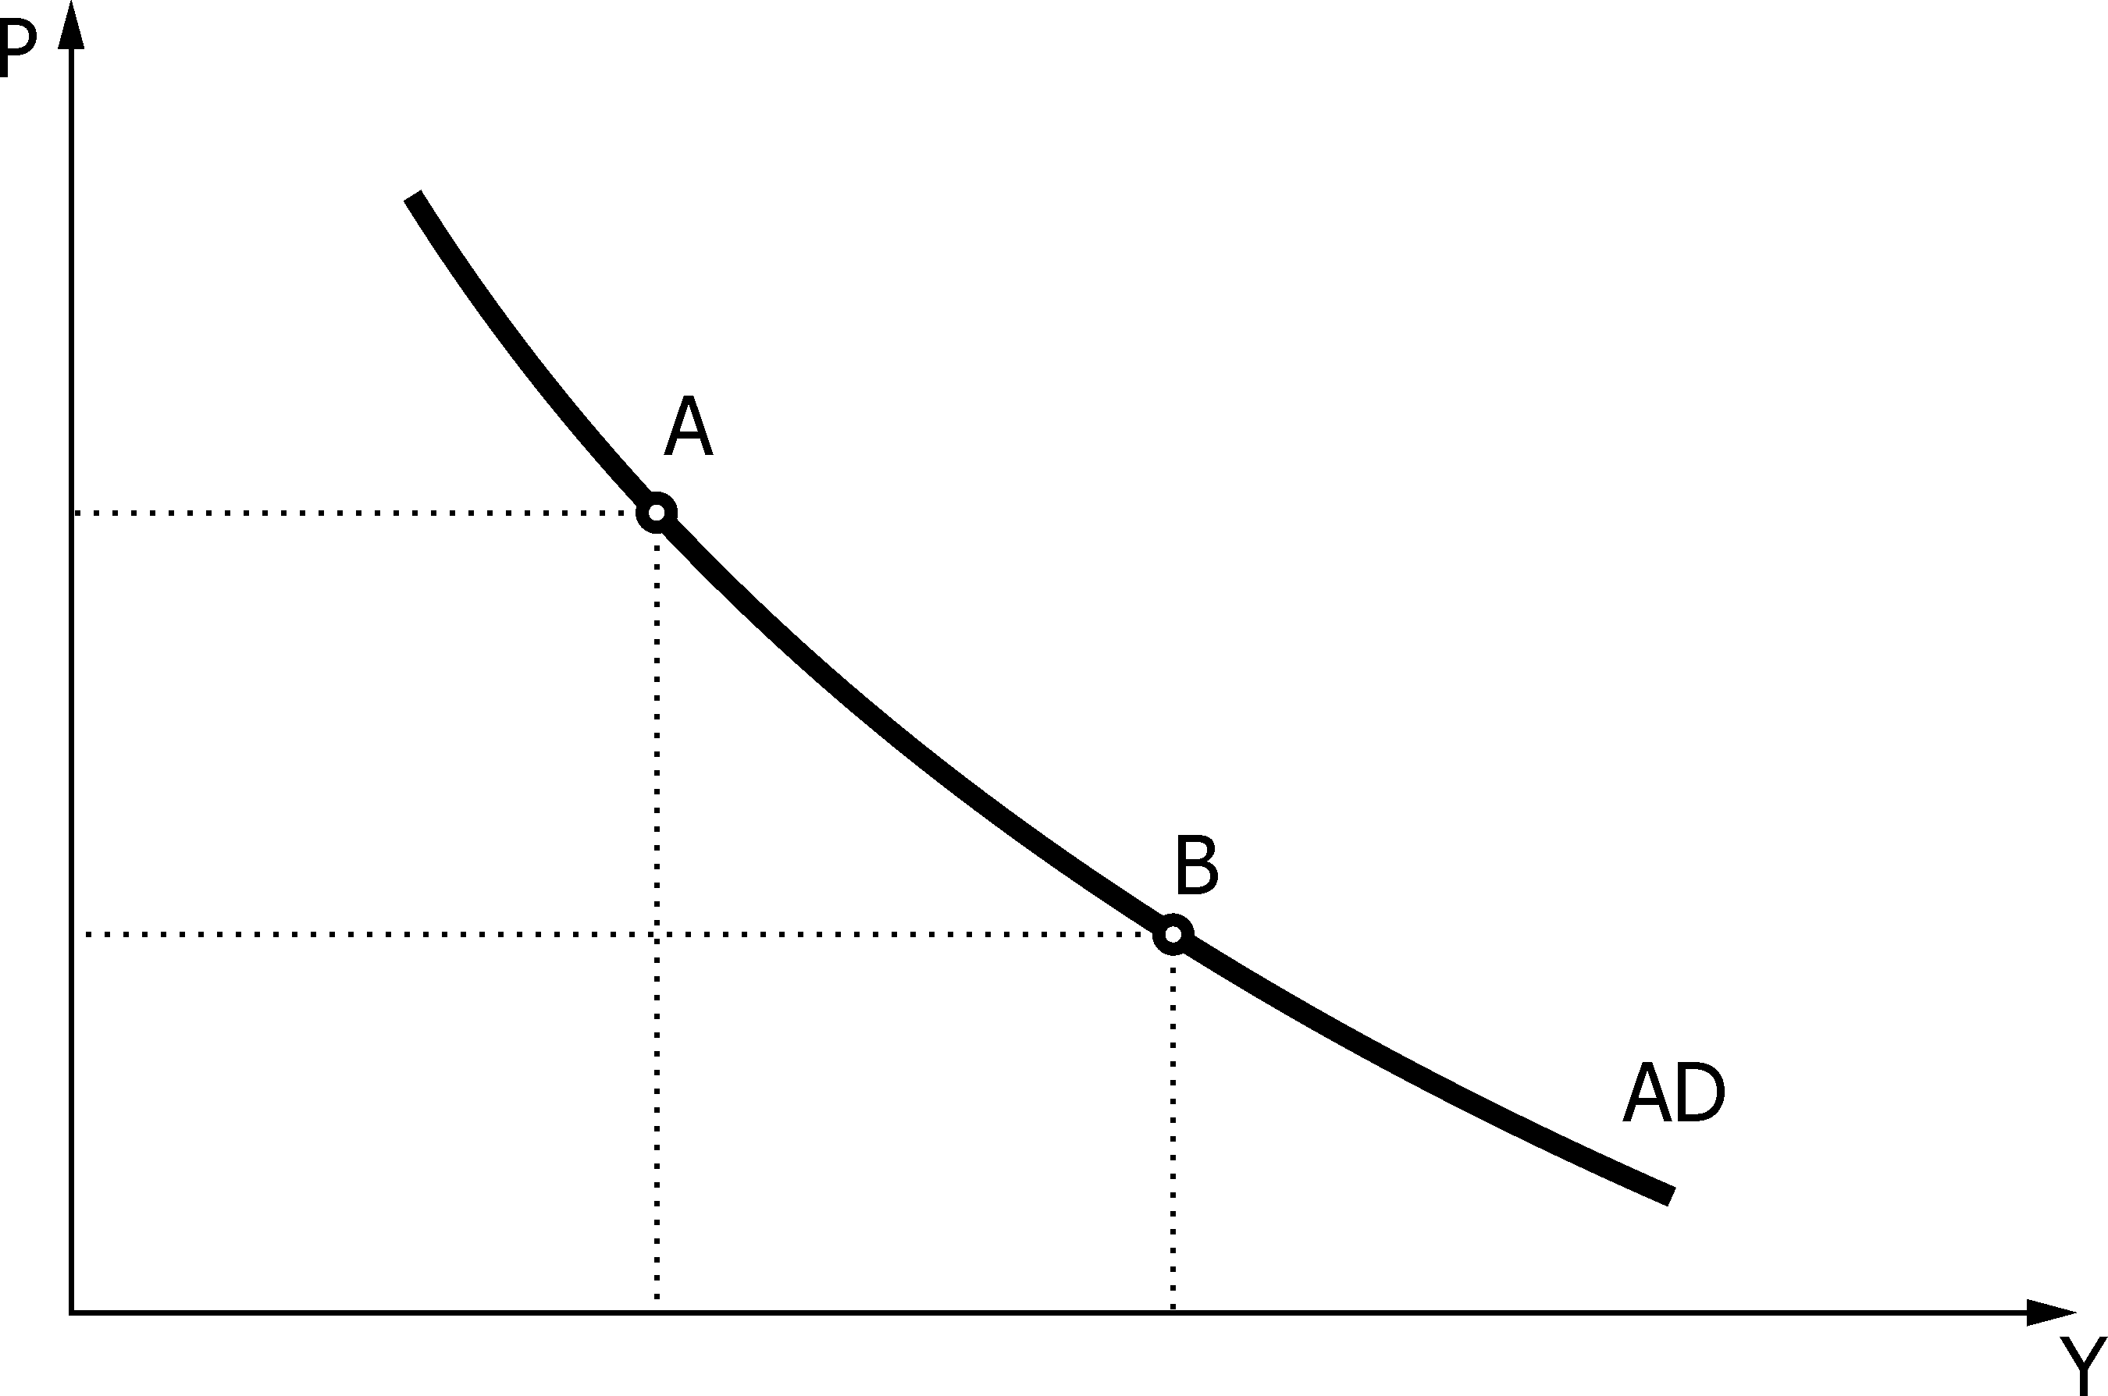

Slide 13
Pozitivní poptávkový šok - změna faktorů vedoucích k růstu AD

Slide 16
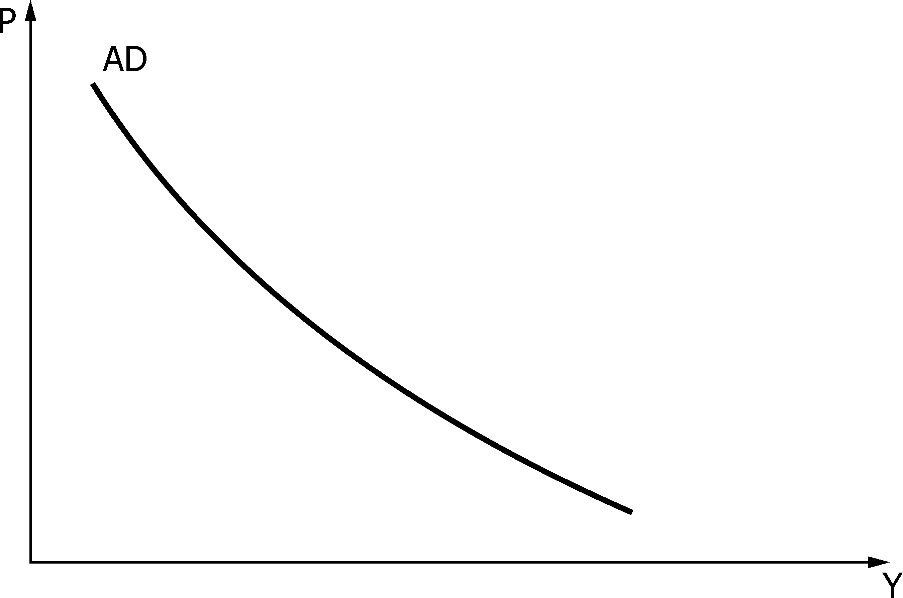

Slide 17
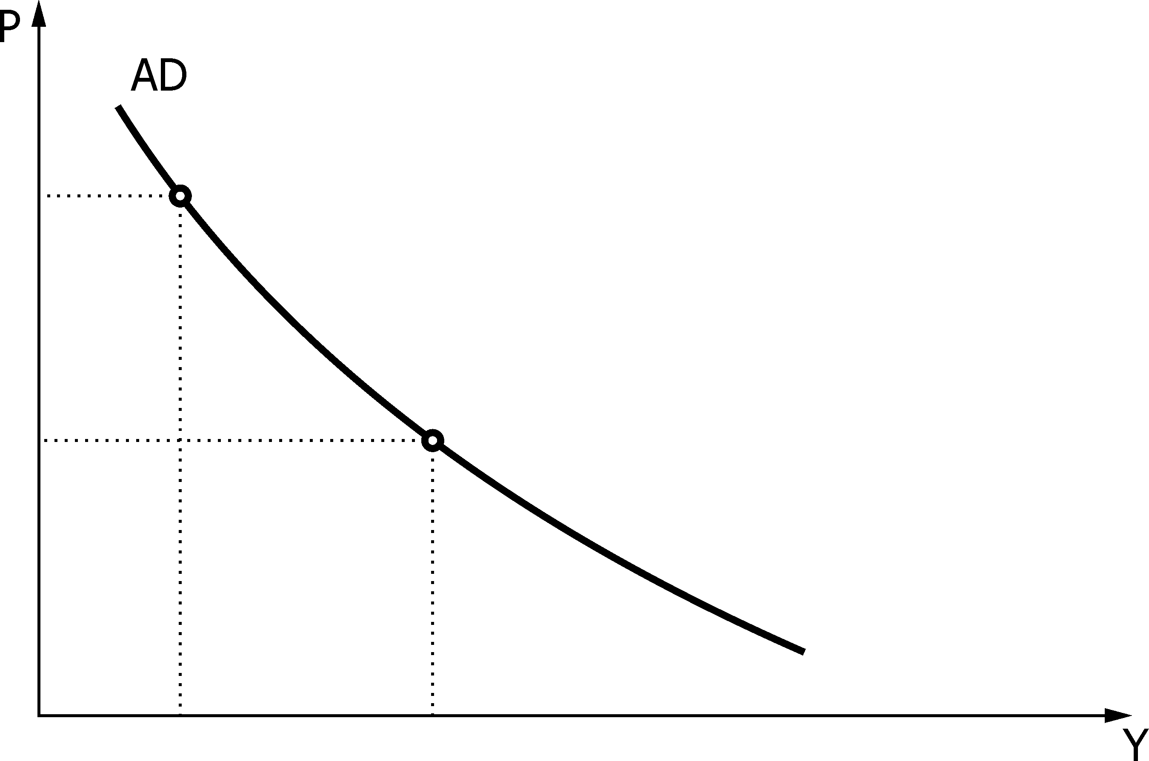

Slide 18
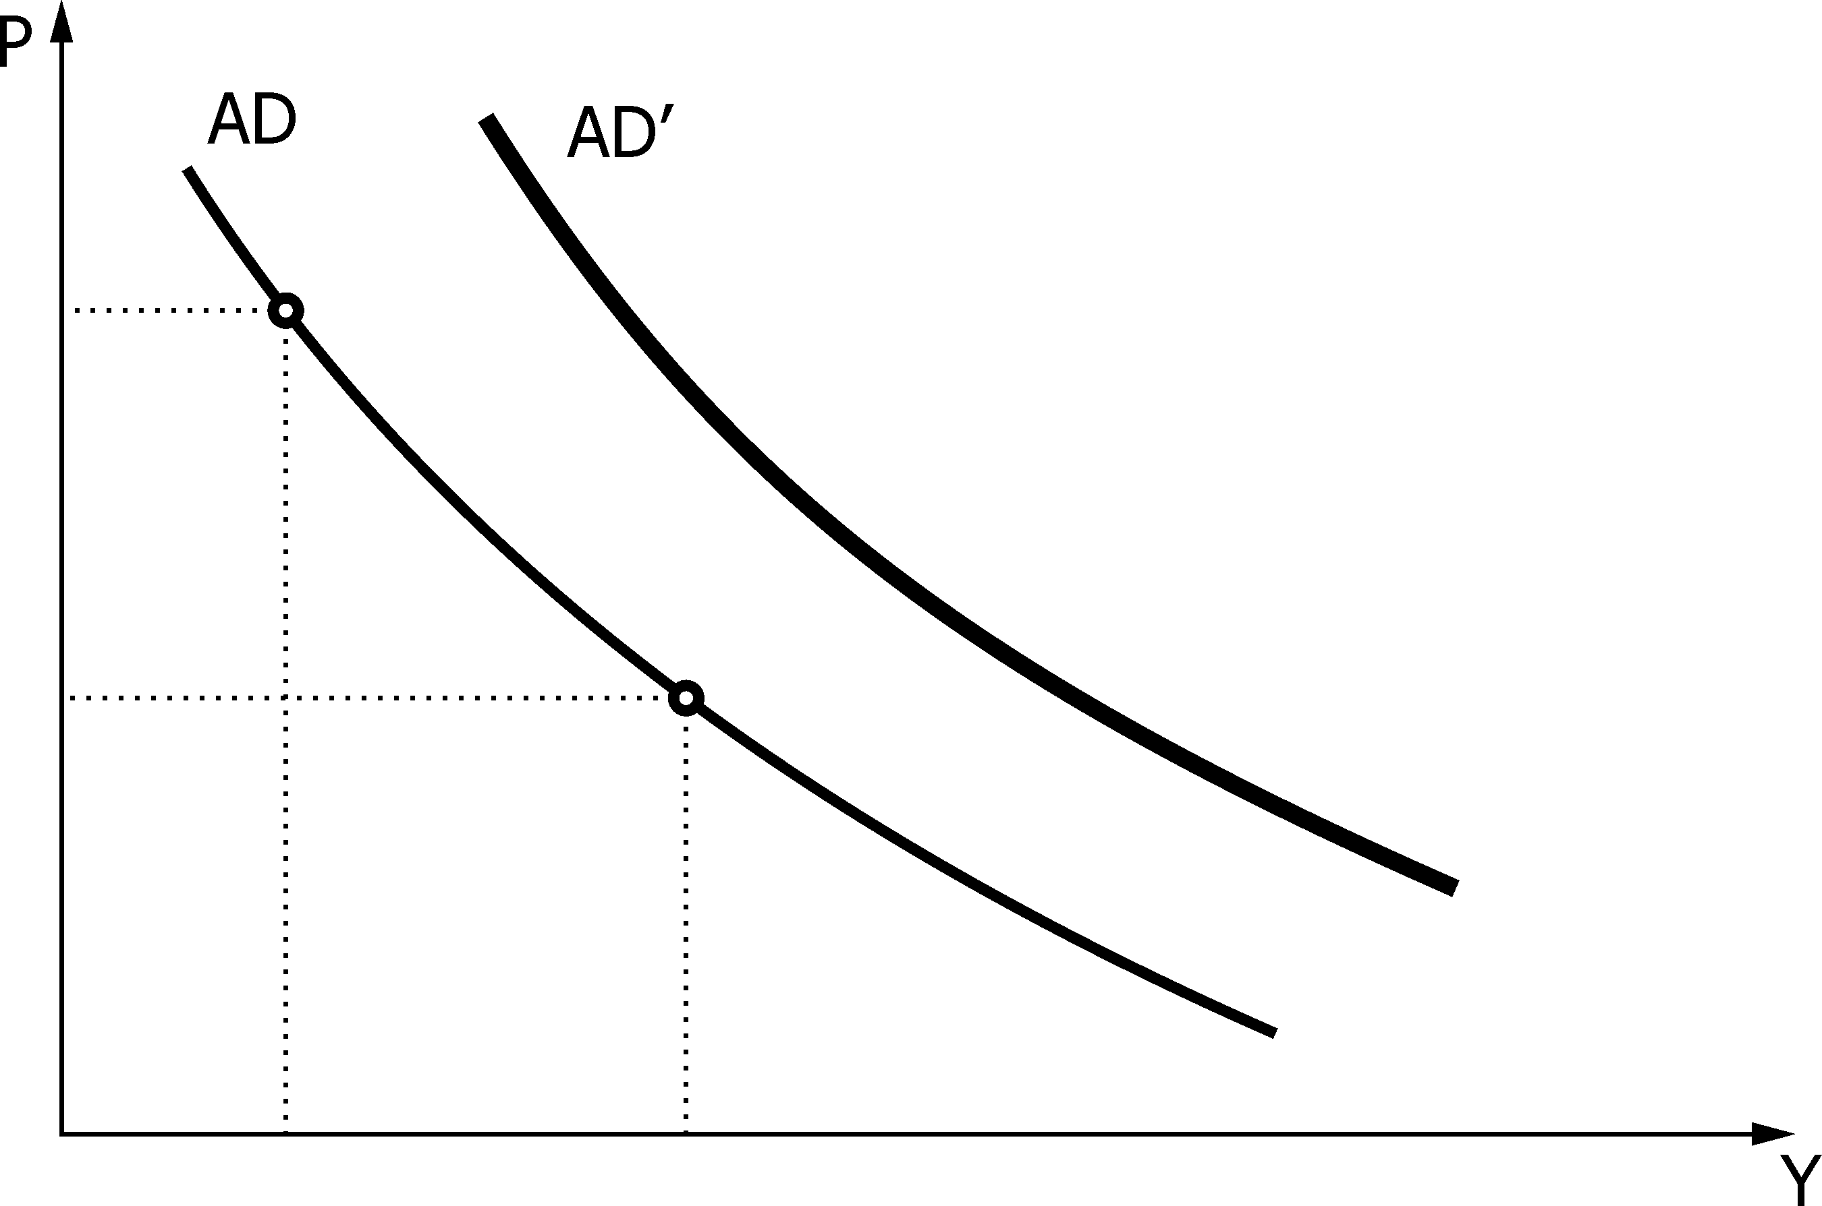

Slide 19
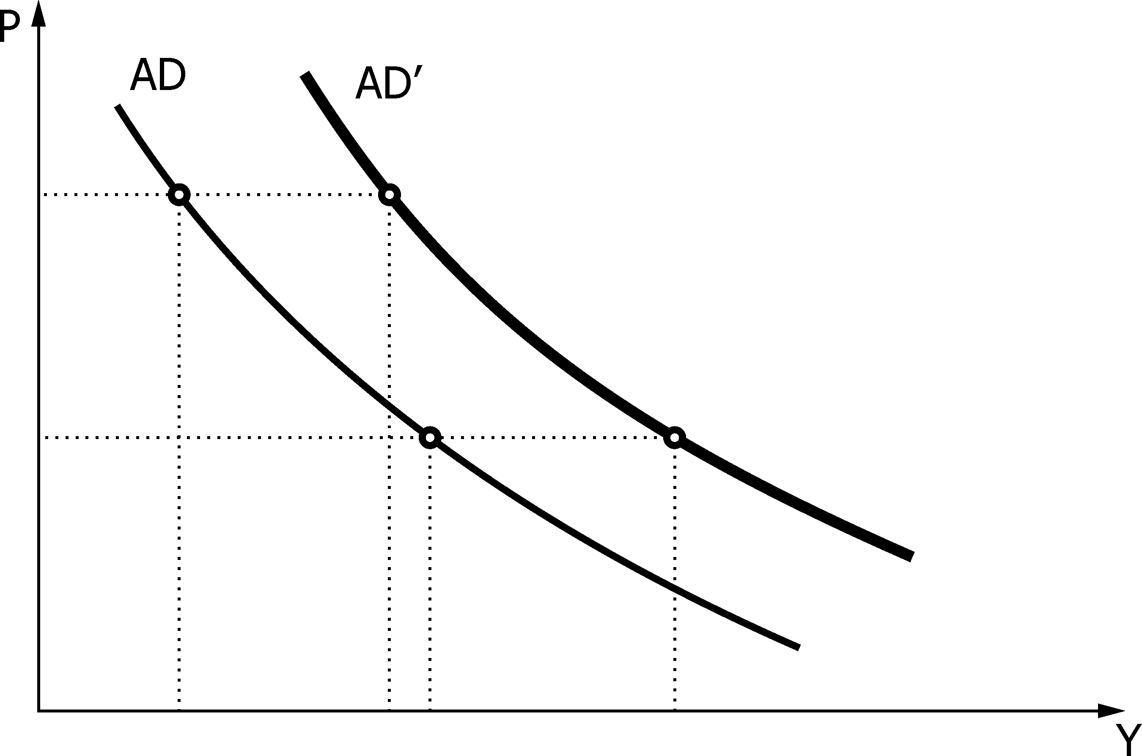

Slide 20
Negativní poptávkový šok - změna faktorů vedoucích k poklesu AD

Slide 23
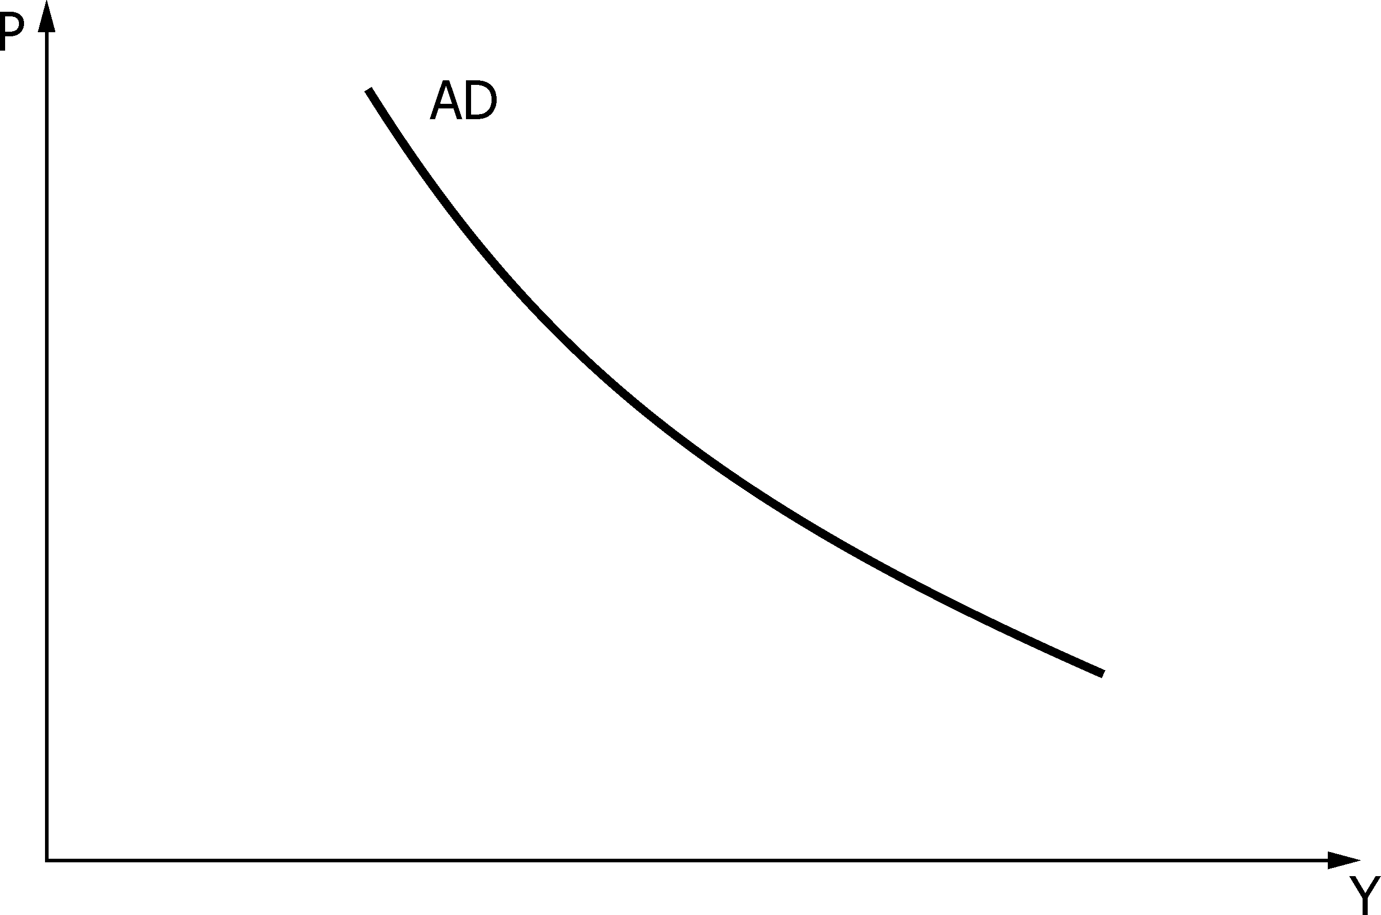

Slide 24
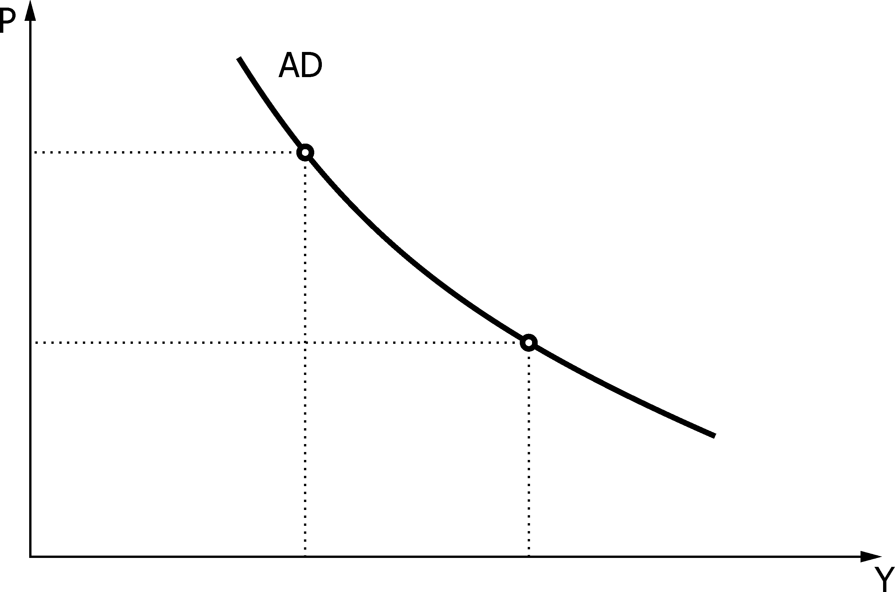

Slide 25
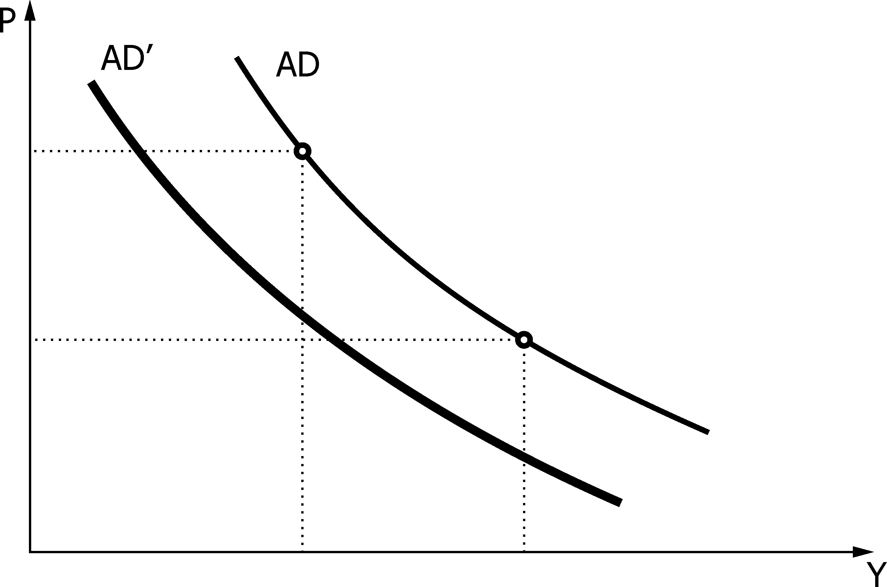

Slide 26
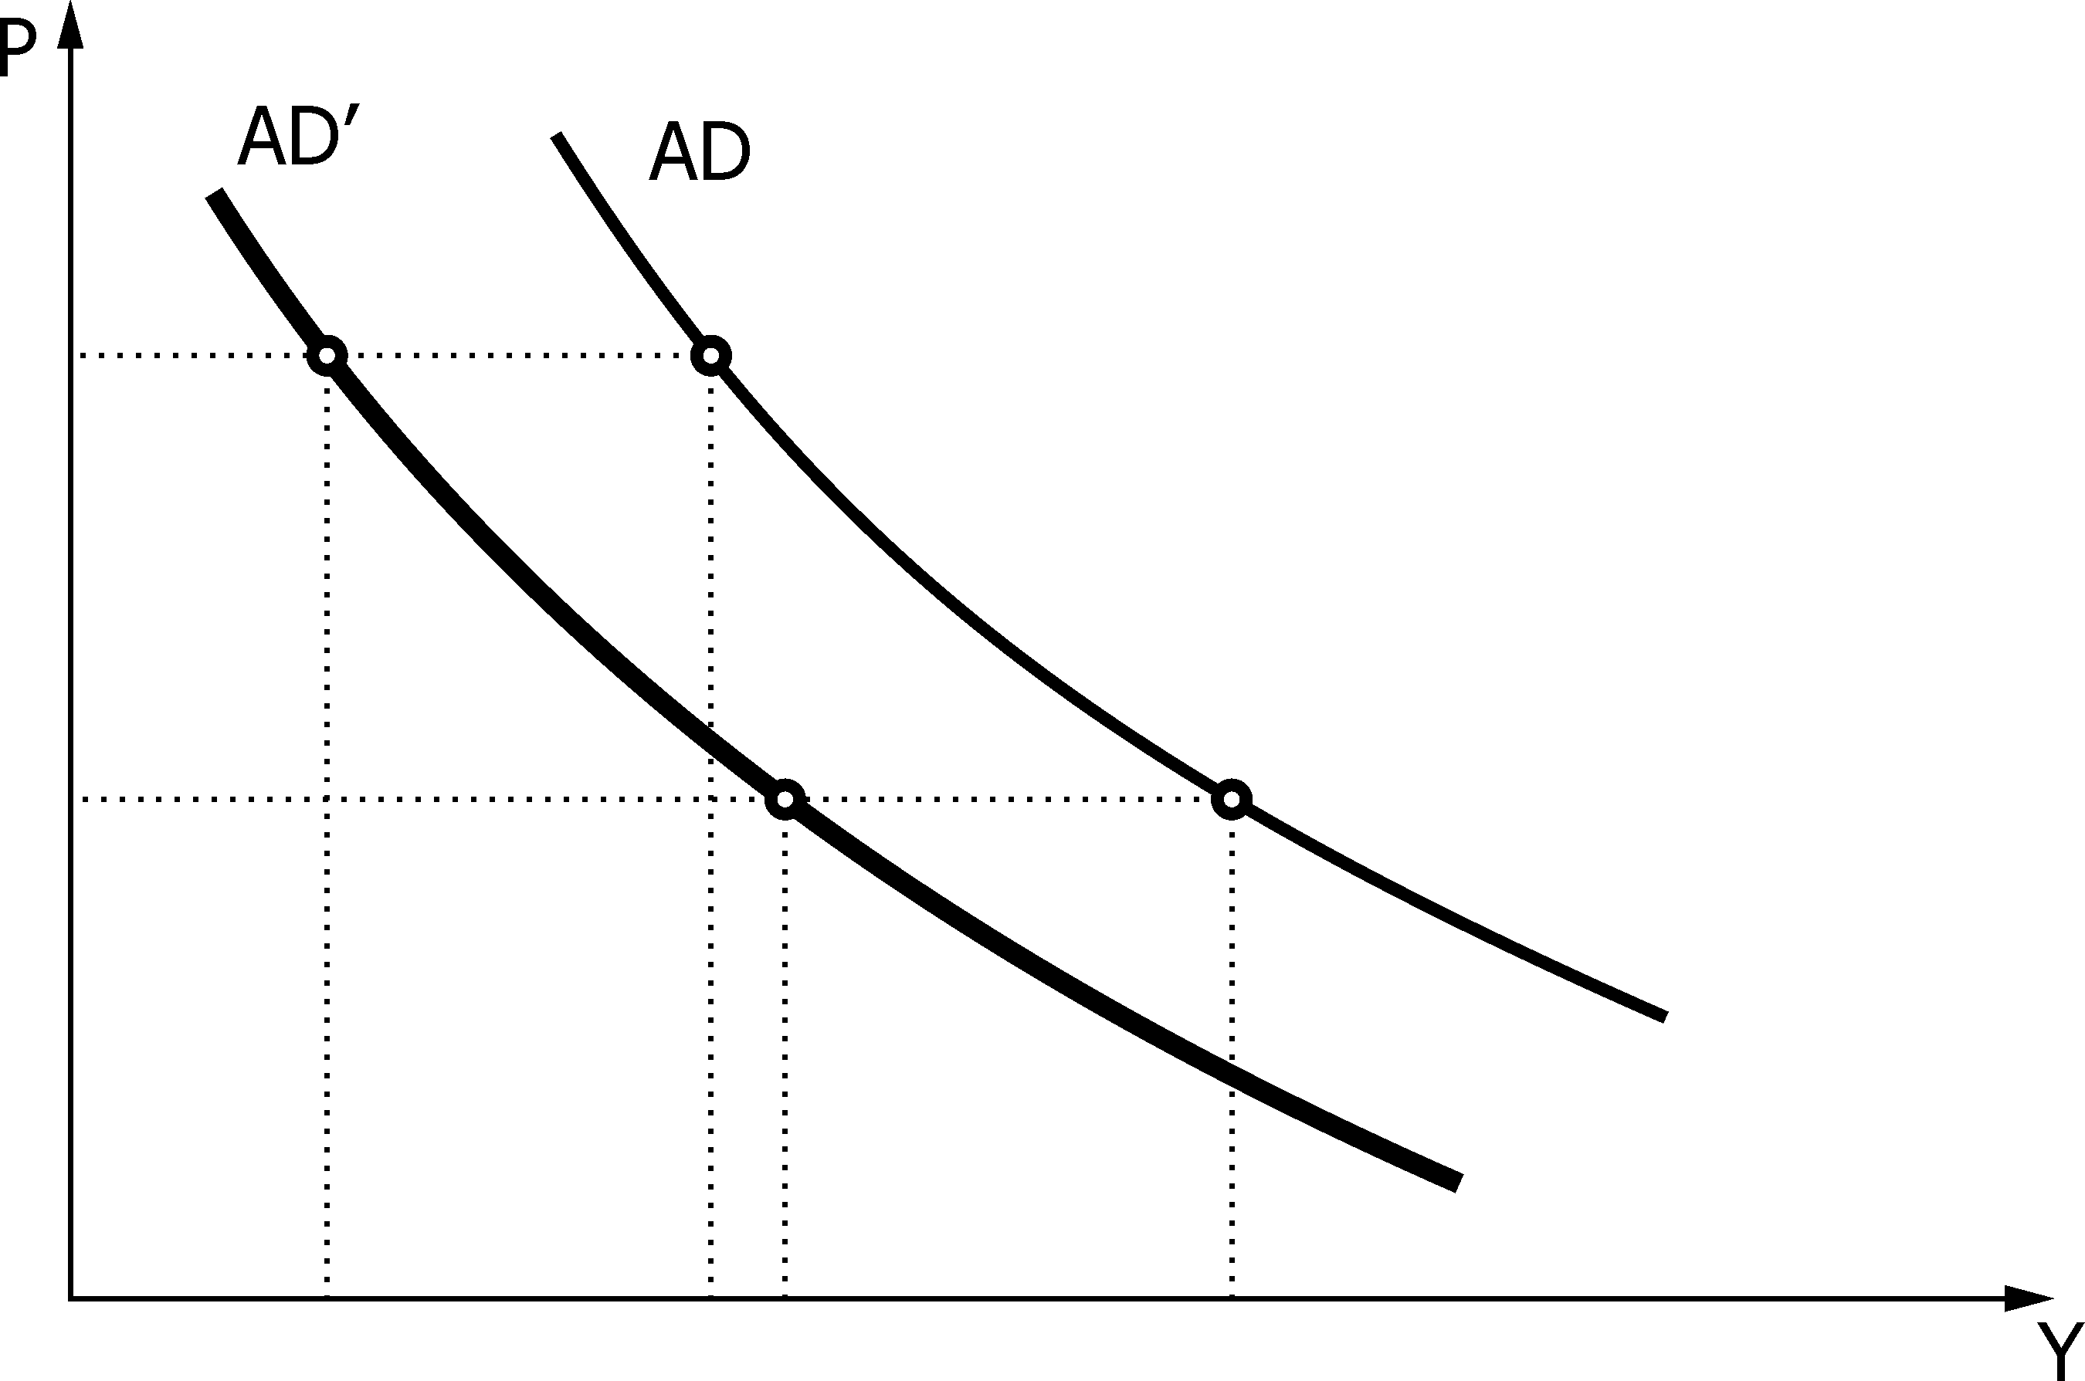

Slide 27
Příčiny pozitivního poptávkového šoku
Růst celkového bohatství domácností
Růstu počtu obyvatel
Pokles míry zdanění
Růst G
Růst TR
Pokles úrokových sazeb – monetární expanze
Růst reálných důchodů v zahraničí – růst zahraniční poptávky po domácím zboží – růst NX a růst AD
Znehodnocení měnového kurzu – depreciace domácí měny
Pozitivní očekávání ekonomických subjektů

Slide 28
9.2 Agregátní nabídka, potenciální produkt a křivka agregátní nabídky
Krátkodobá agregátní nabídka – SAS
vyjadřuje rostoucí funkční závislost mezi nabízeným množstvím zboží a služeb a cenovou hladinou
růst cenové hladiny – firmy jsou ochotné zvyšovat množství produkce – roste nabízené množství
- v grafu – pohyb podél křivky SAS z bodu A do bodu B

Slide 29
Krátkodobá agregátní nabídka – SAS
Keynesovský (neokeynesovský) přístup
Příčina pozitivně skloněné SAS
nepružnost (rigidita) mezd – dlouhodobé pracovní smlouvy
Platí: (zde TR = celkové příjmy firem)

Slide 30
Krátkodobá agregátní nabídka – SAS
Neoklasická ekonomie (monetarismus a nová klasická makroekonomie)
Příčina pozitivně skloněné SAS
nedokonalé informace
Monetaristé – na straně pracovníků – peněžní iluze
Nová klasická makroekonomie – na straně pracovníků i firem – relativní ceny (neočekávaná MEX)

Slide 31
Křivka krátkodobé agregátní nabídky

Slide 34
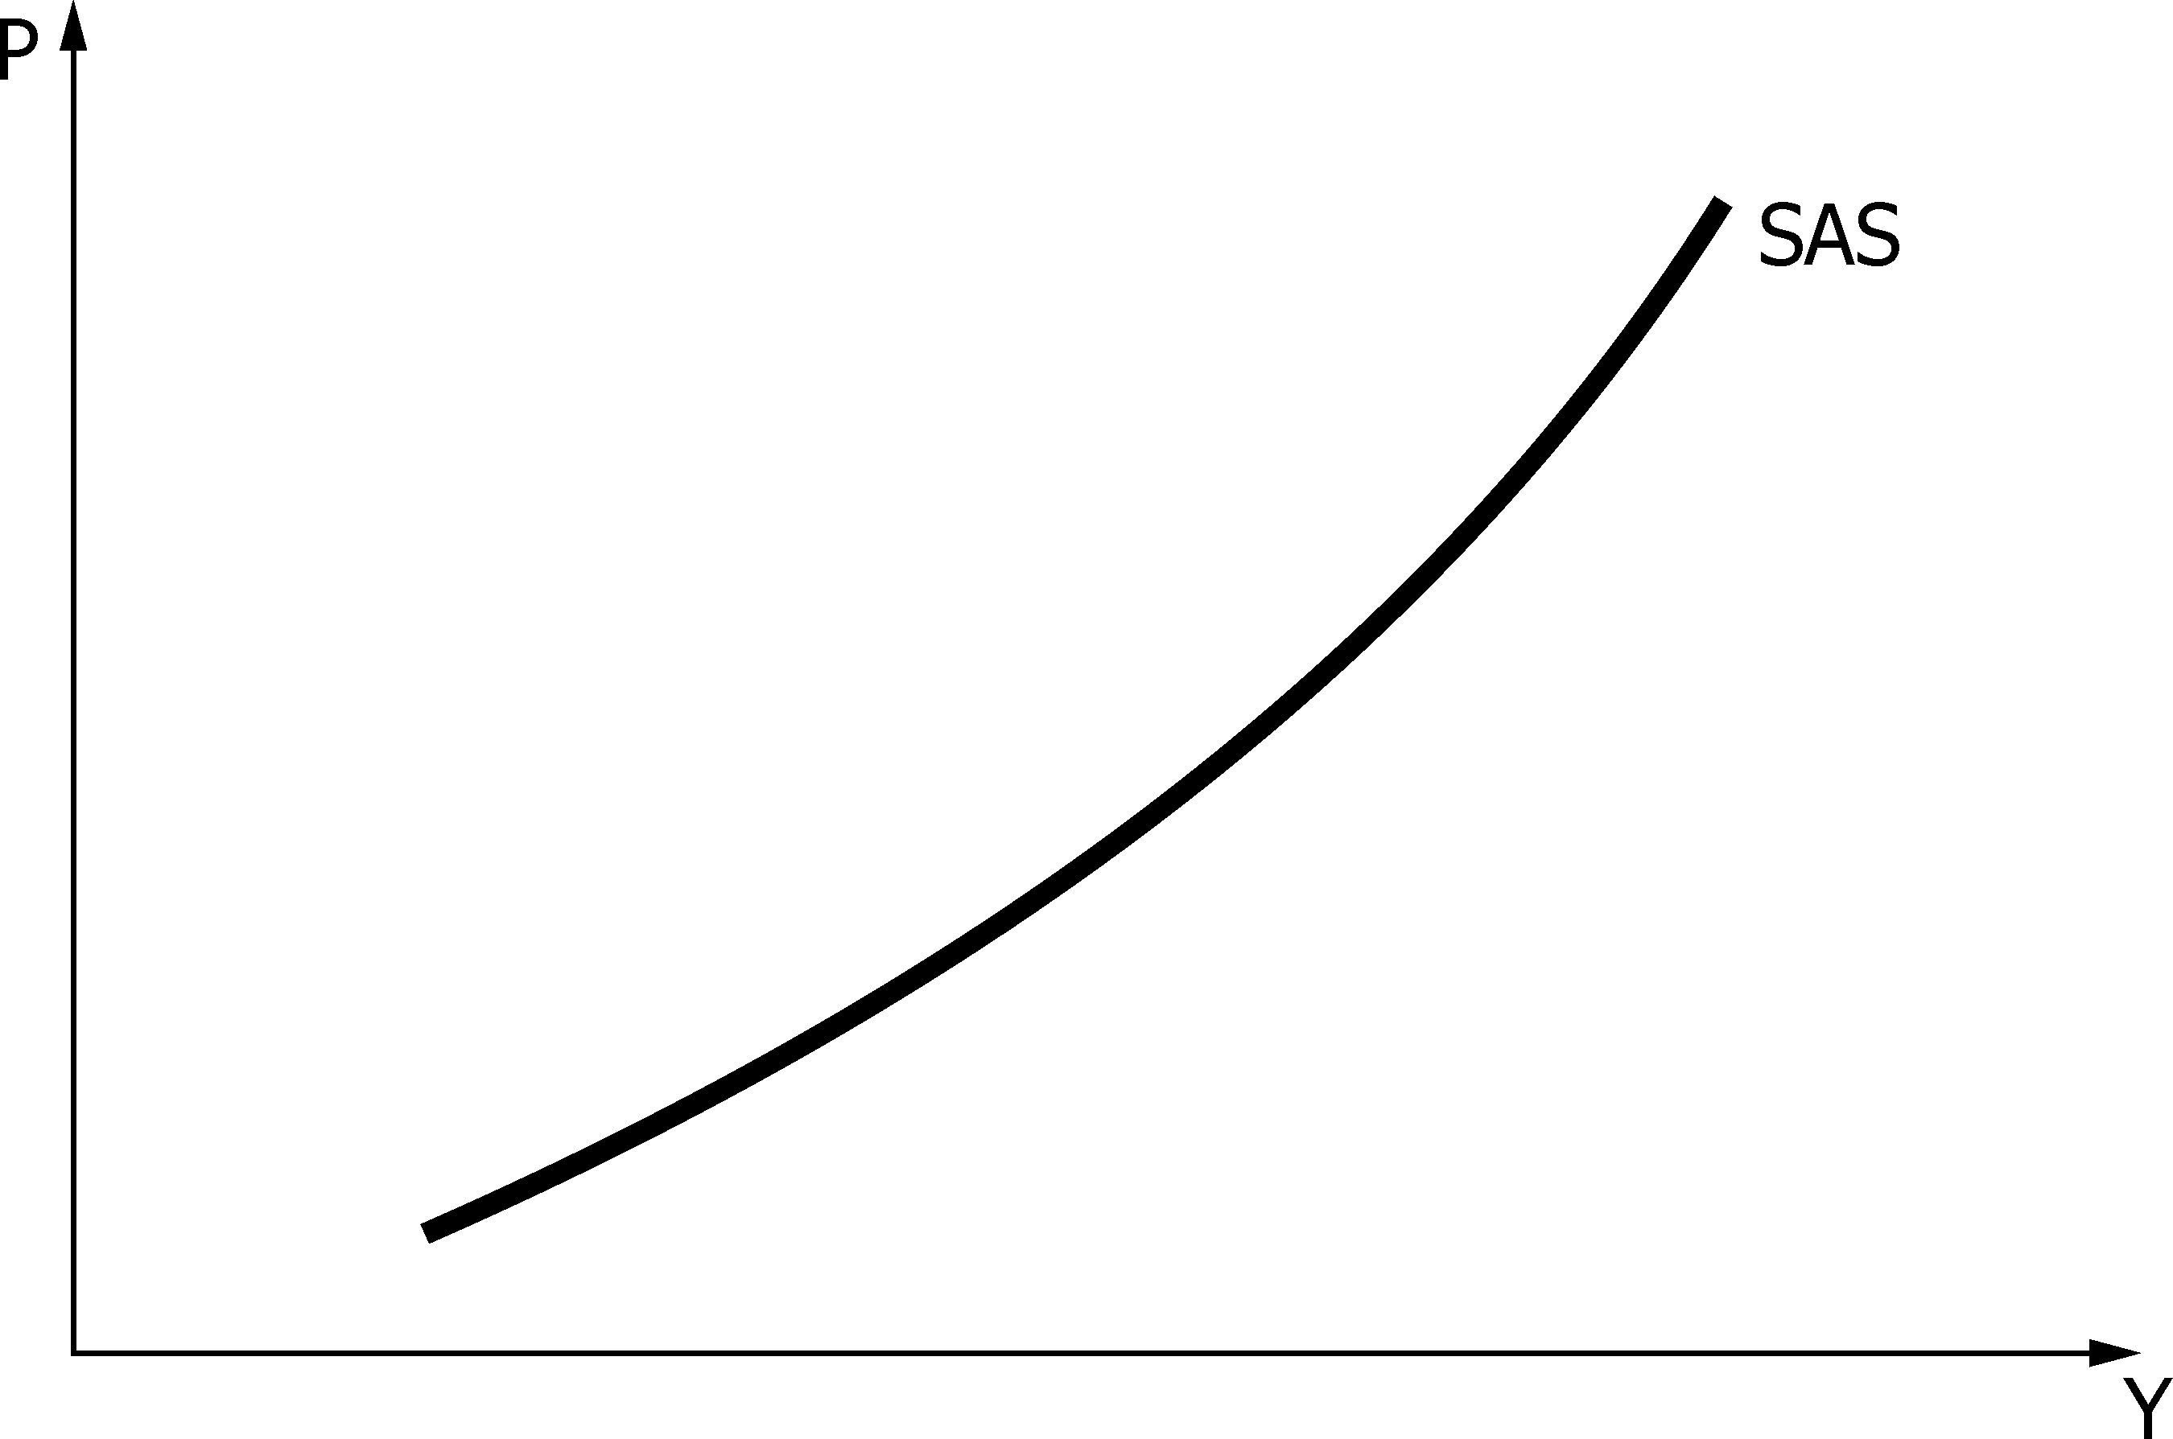

Slide 35
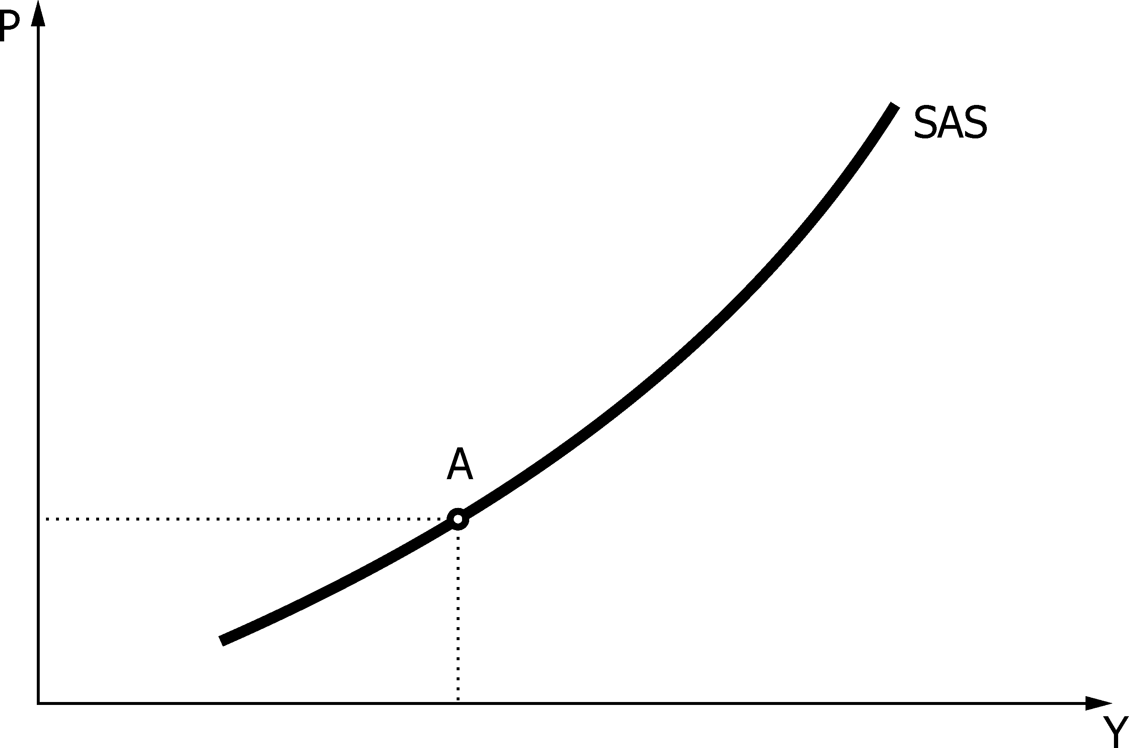

Slide 36
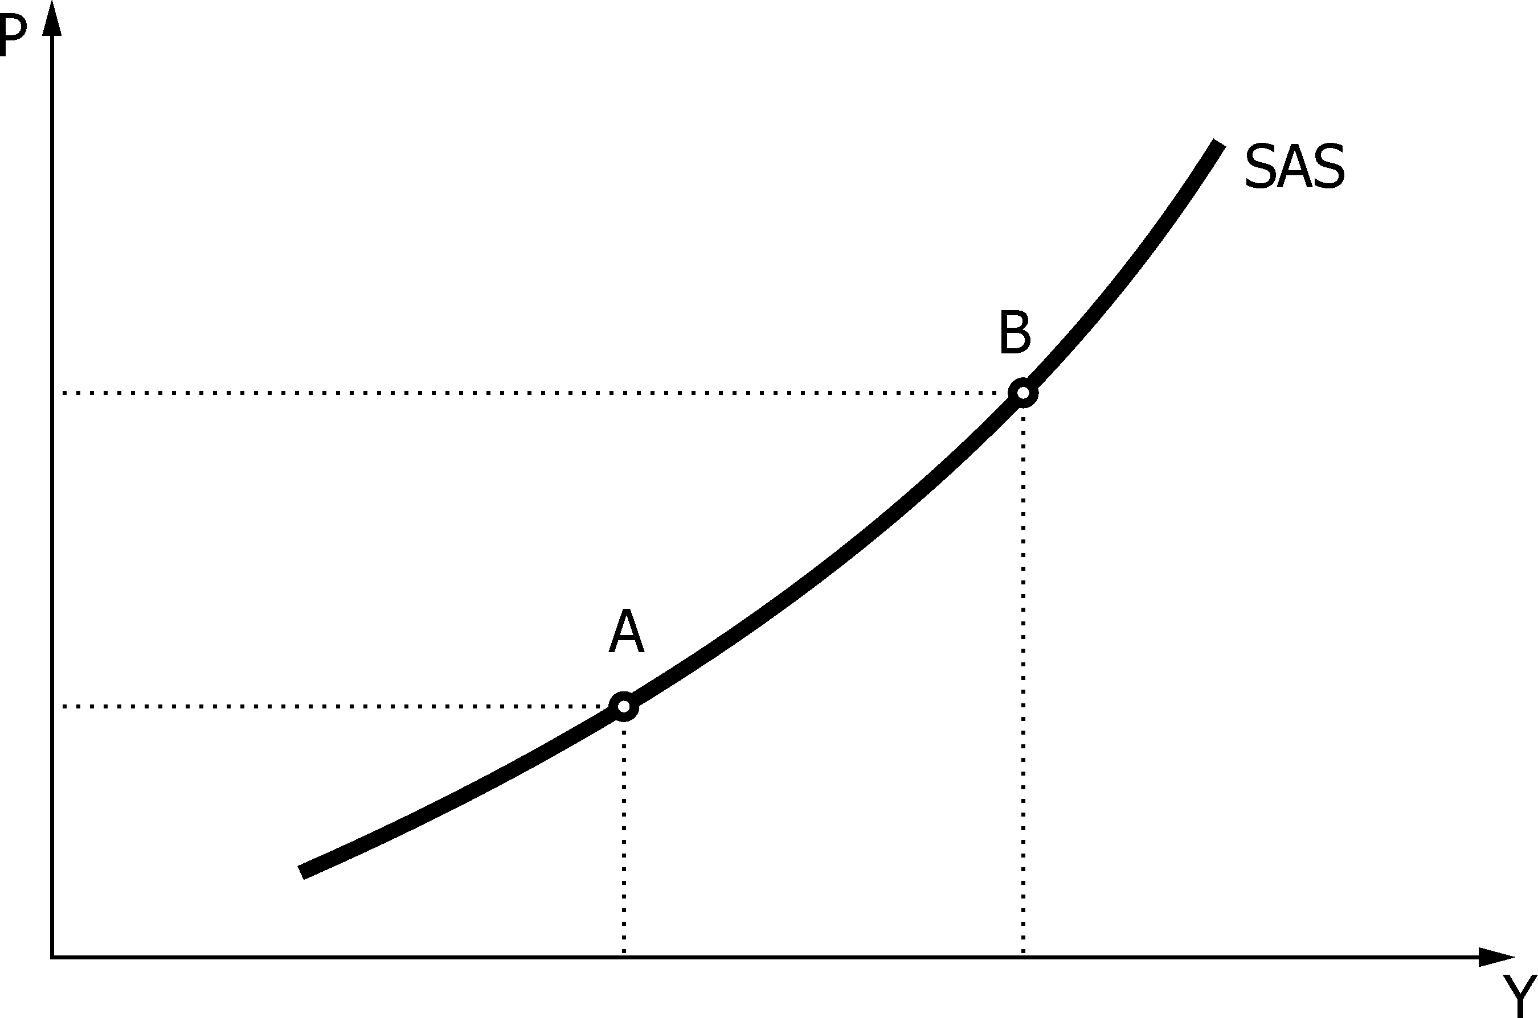

Slide 37
Determinanty velikosti AS - změna polohy SAS
Pozitivní nabídkové šoky – růst SAS – posun křiky doprava
Negativní nabídkové šoky – pokles SAS – posun křivky doleva
Nominální nabídkové šoky (pozitivní nebo negativní)
Reálné nabídkové šoky (pozitivní nebo negativní)

Slide 38
Nominální nabídkové šoky – změna celkových nákladů firem
Změna nominálních mzdových sazeb
Změna sociálních příspěvků placených zaměstnavateli za zaměstnance
Změna cen surovin a energií
Změna měnového kurzu
Změna přímých i nepřímých daní

Slide 39
Reálné nabídkové šoky – změna produkční funkce
Produkční funkce:
Změna produktivity práce – změna (růst) kvalifikace pracovníků
Změna kapitálové vybavenosti firem
Technologický pokrok
Změna počtu obyvatelstva

Slide 40
Pozitivní nabídkový šok

Slide 43
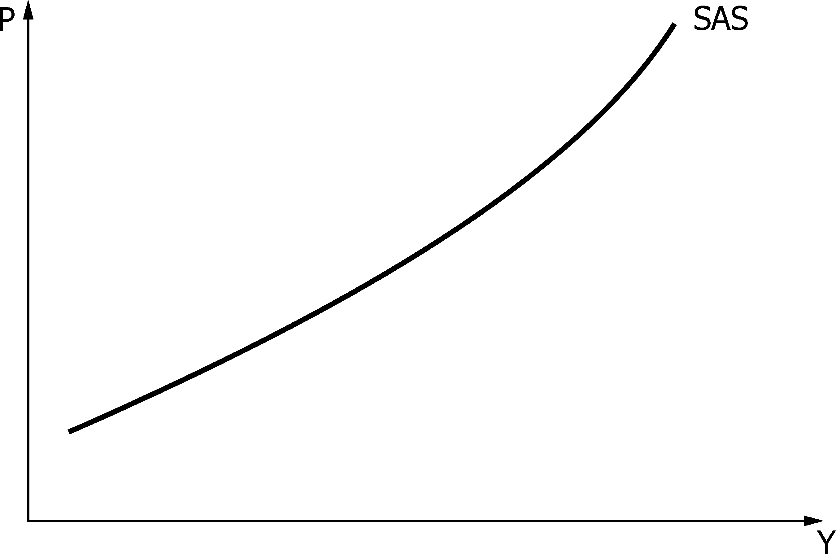

Slide 44
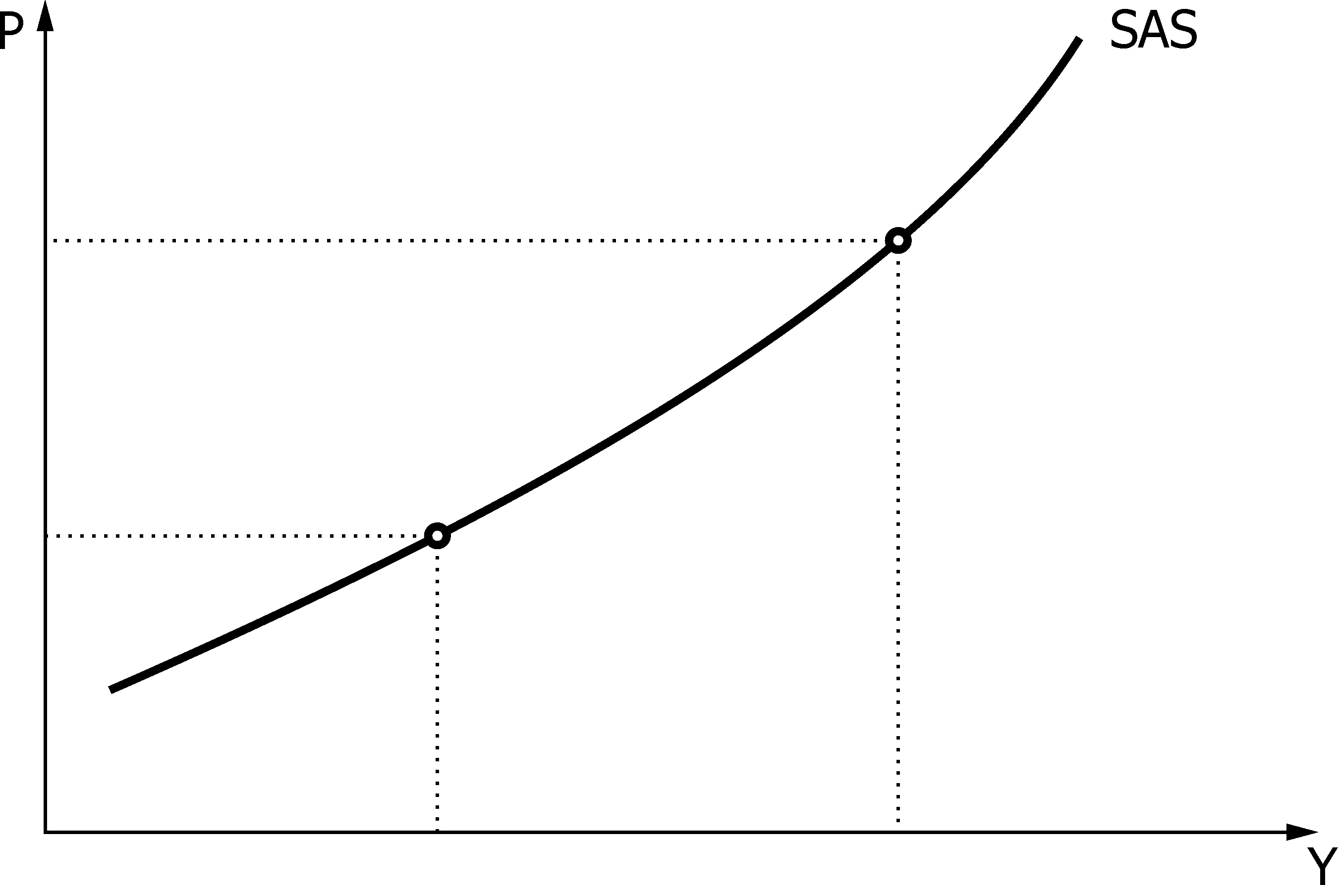

Slide 45
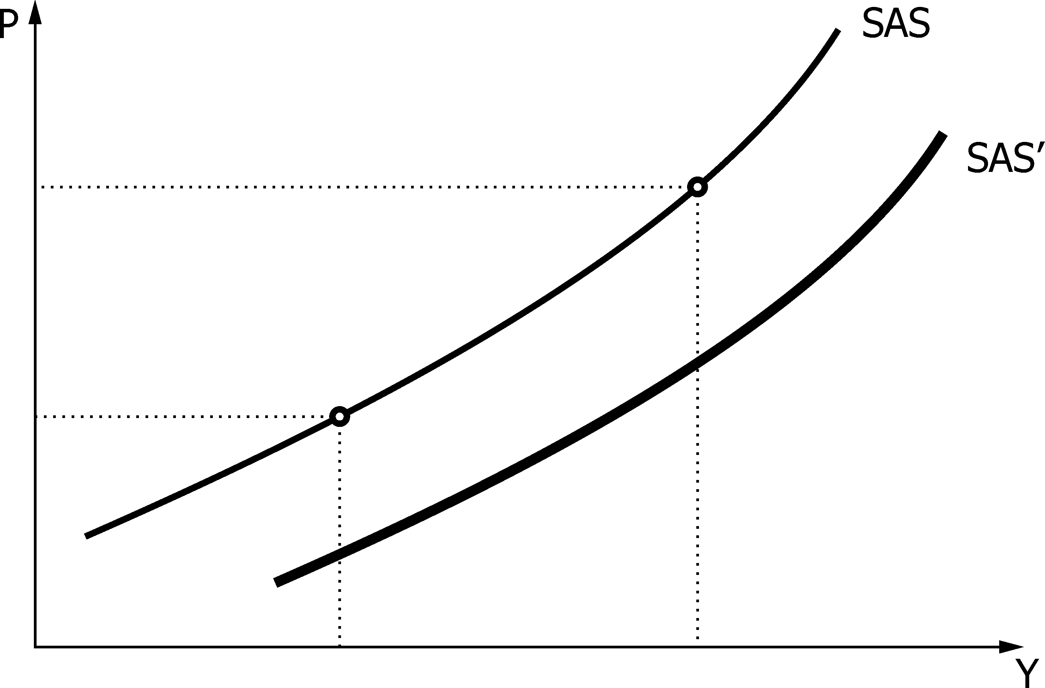

Slide 46
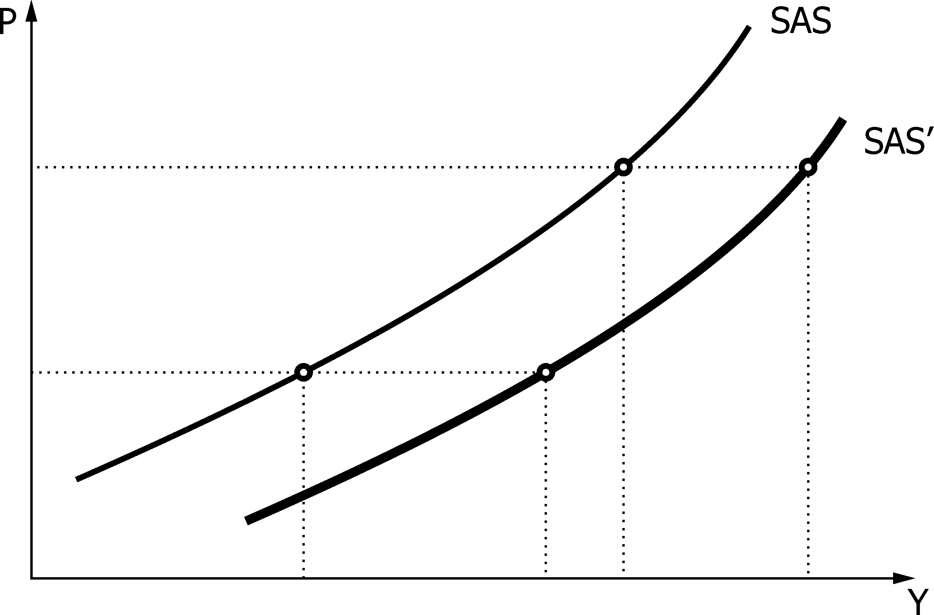

Slide 47
Negativní nabídkový šok

Slide 50
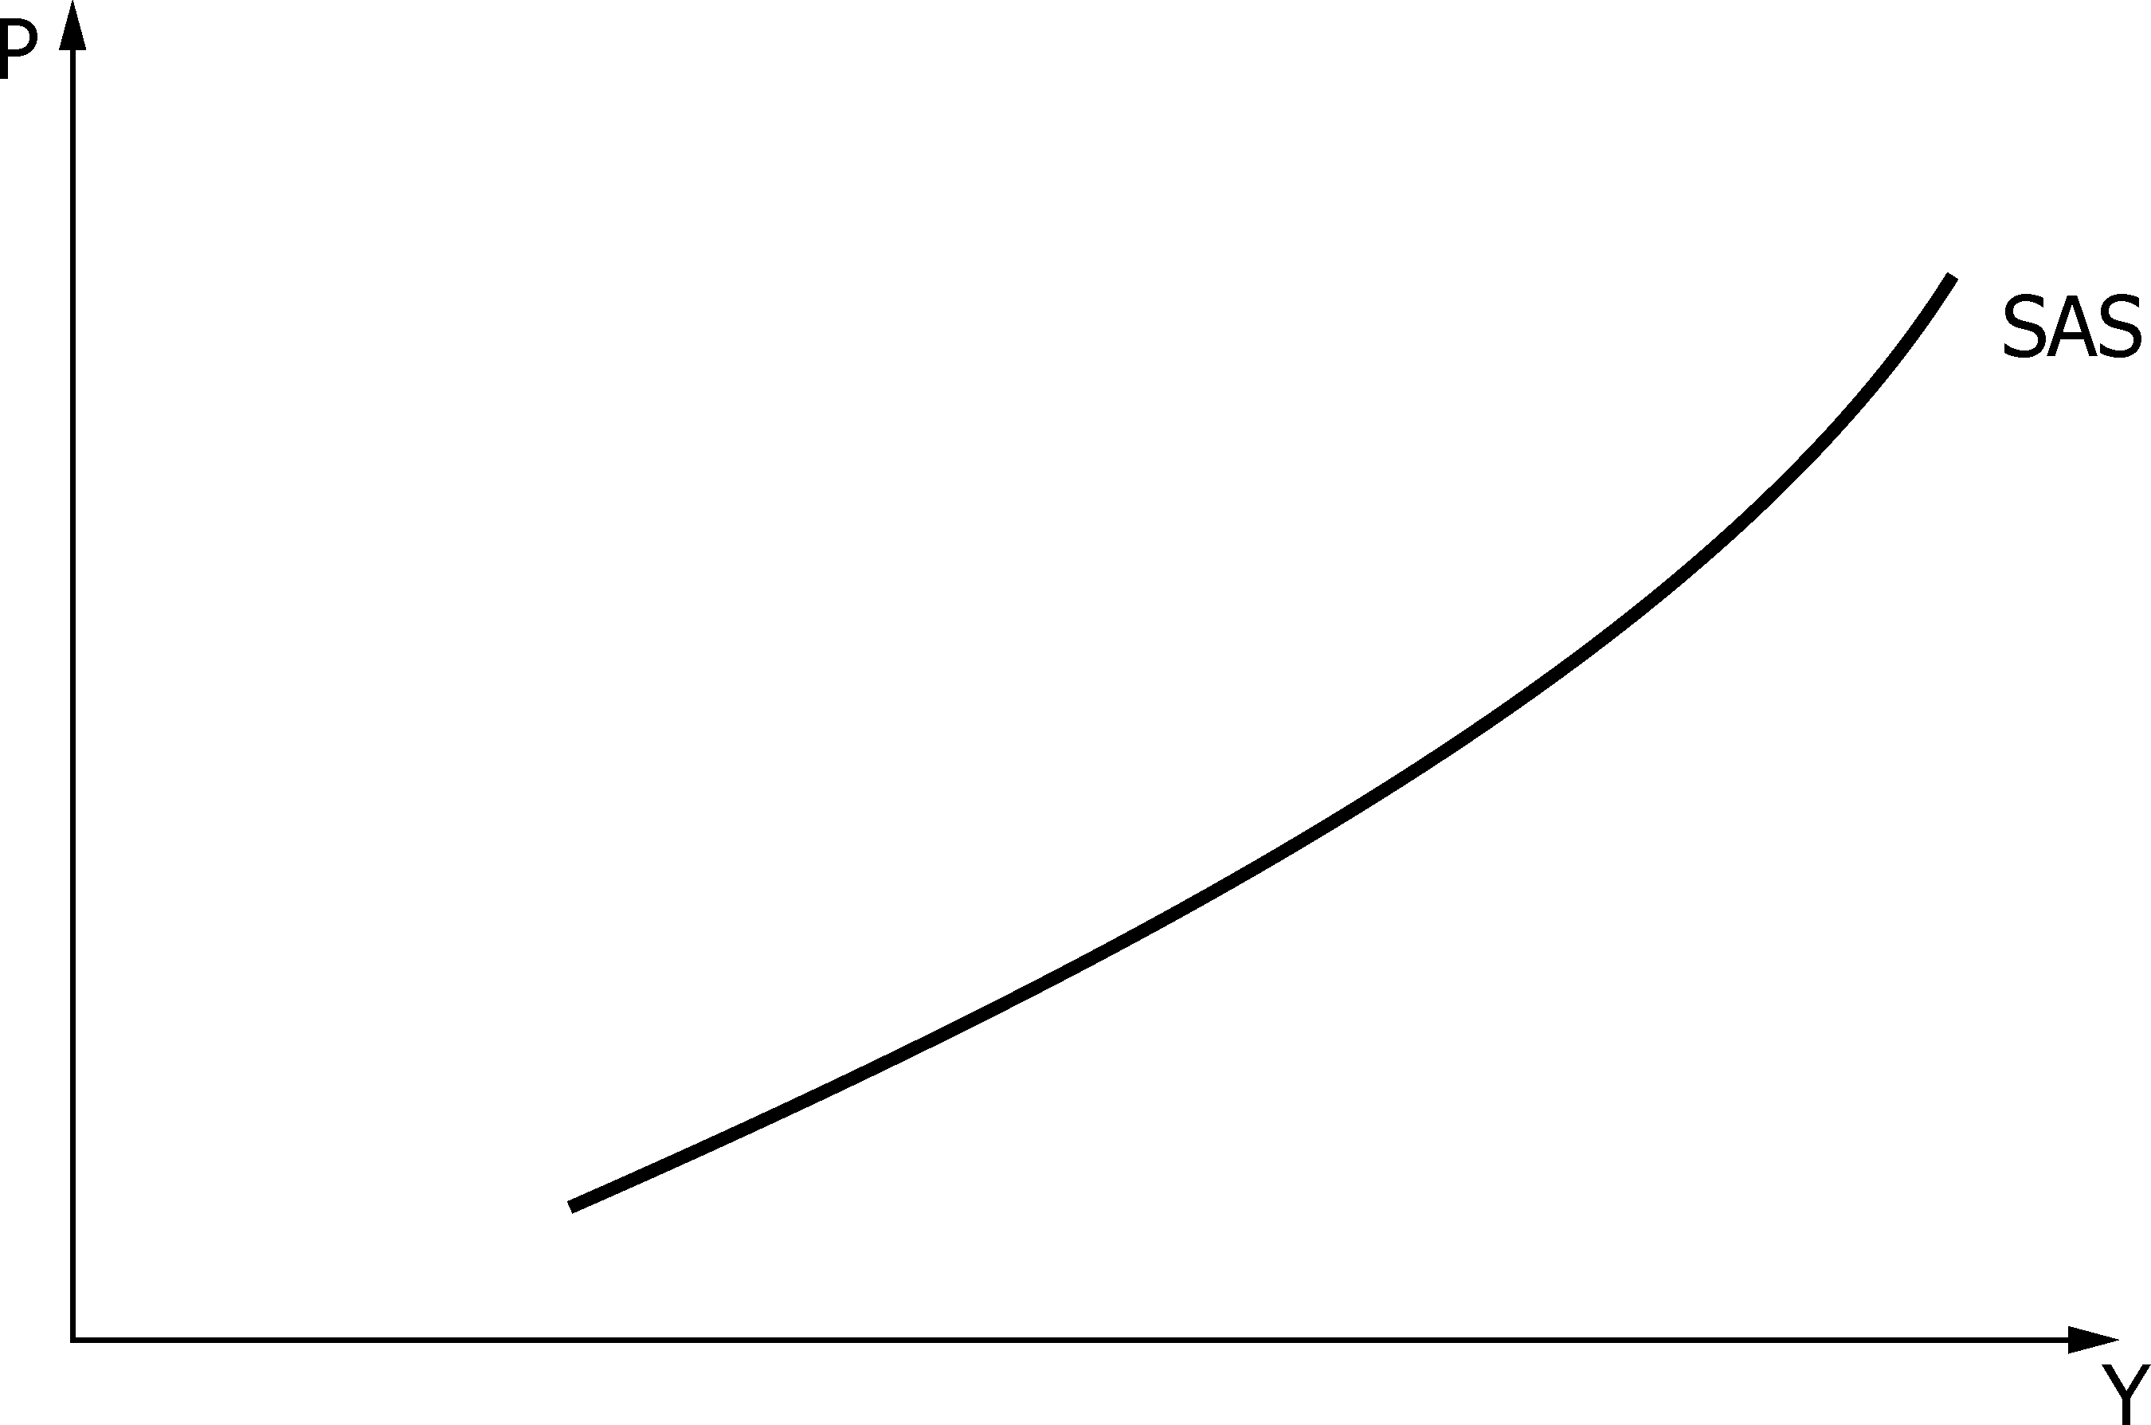

Slide 51
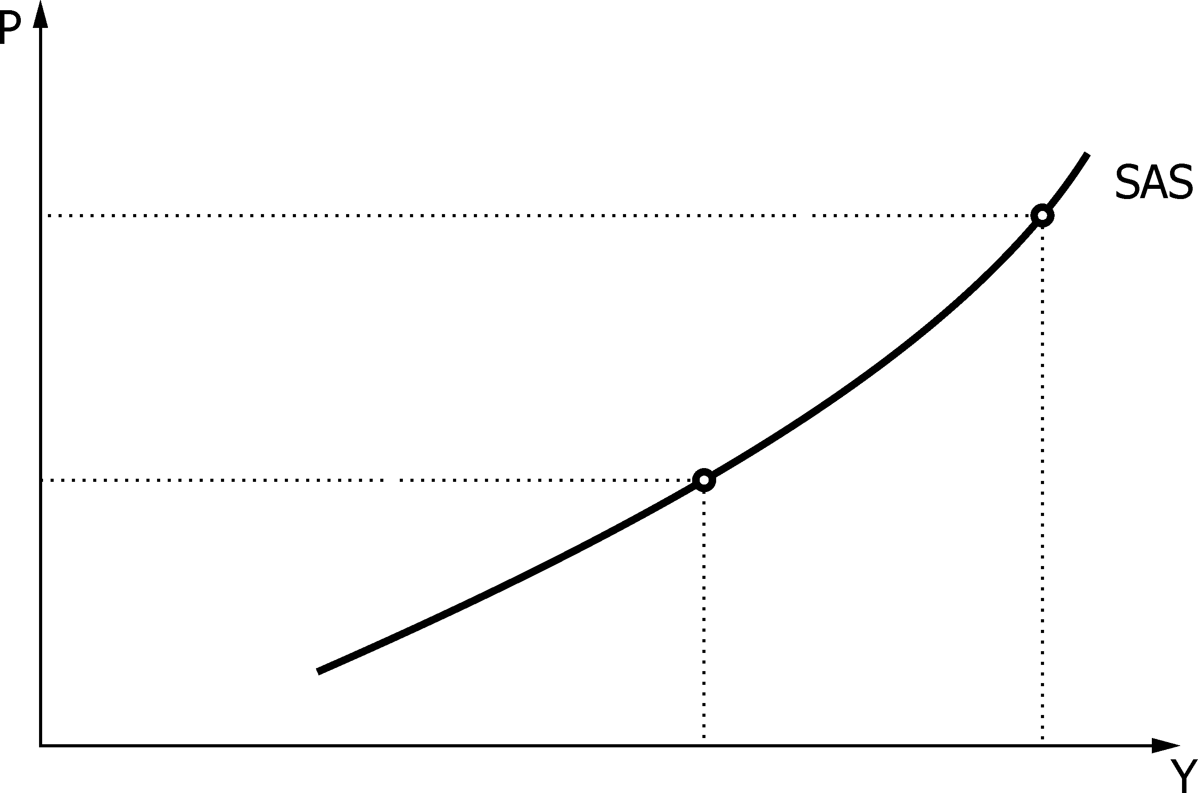

Slide 52
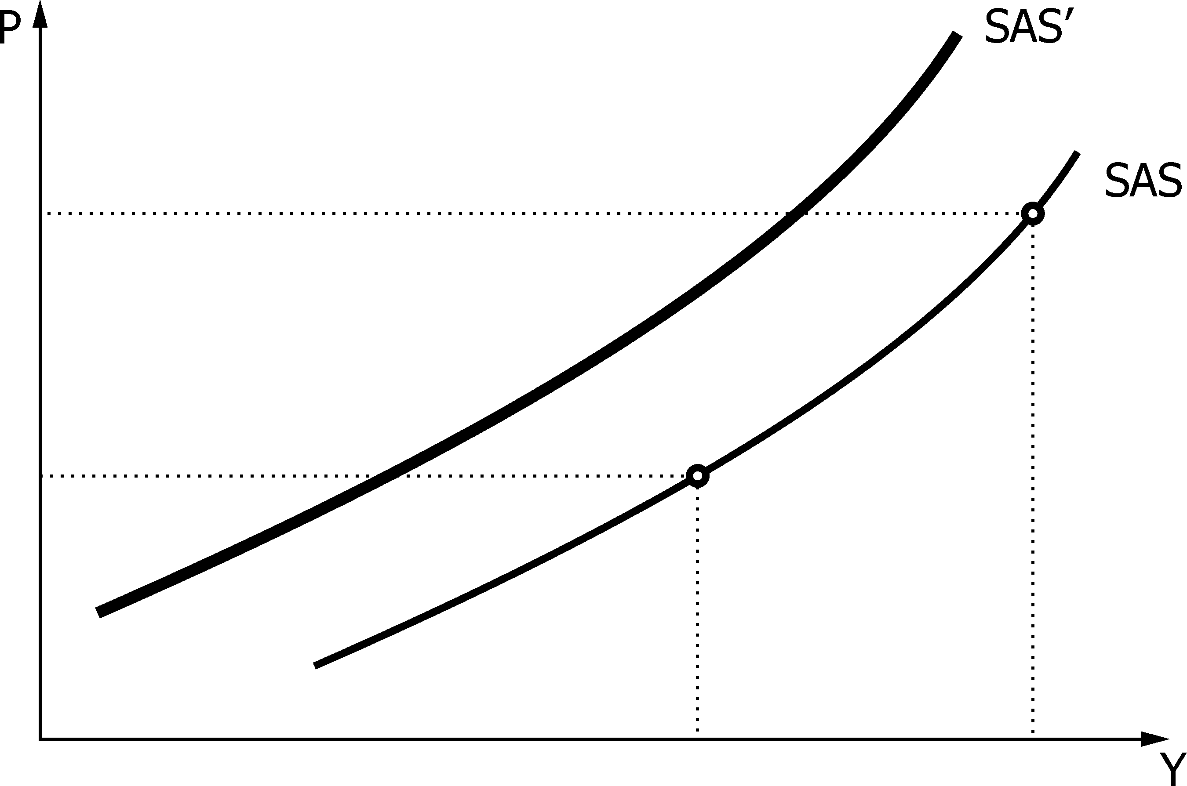

Slide 53
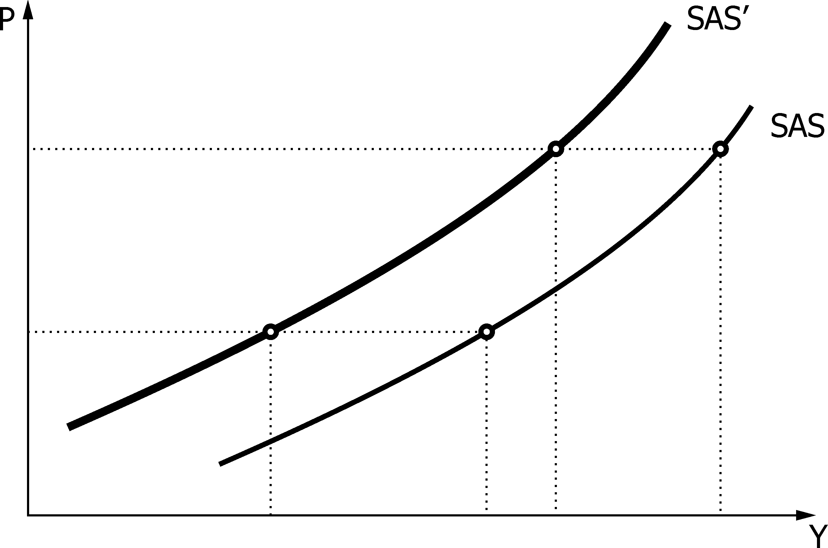

Slide 54
Dlouhodobá agregátní nabídka – křivka LAS
v DO
vyprší pracovní smlouvy (keynesovský přístup)
ekonomické subjekty upraví očekávání ohledně cenové hladiny (monetaristé, NKM)
tlak na růst nominálních mezd – růst nákladů firem – negativní nominální nabídkový šok – posun SAS doleva
Dopady růstu w:
Firmy zvyšují ceny své produkce – zvyšování cenové hladiny – snižování nabízeného množství
Firmy omezují poptávku po práci – růst nezaměstnanosti

Slide 55
Dlouhodobá agregátní nabídka – křivka LAS
Tlak na růst mezd se zastaví, jakmile nastane na trhu práce rovnováha – reálné mzdy se vrátí na původní úroveň
je dosaženo plné zaměstnanosti a skutečný produkt odpovídá potenciálnímu produktu Y*
LAS - vertikální – trh práce je v rovnováze, výrobci využívají všechny kapacity
Změna polohy LAS - pozitivní či negativní reálné nabídkové šoky

Slide 56
Dlouhodobá agregátní nabídka (LAS)

Slide 59
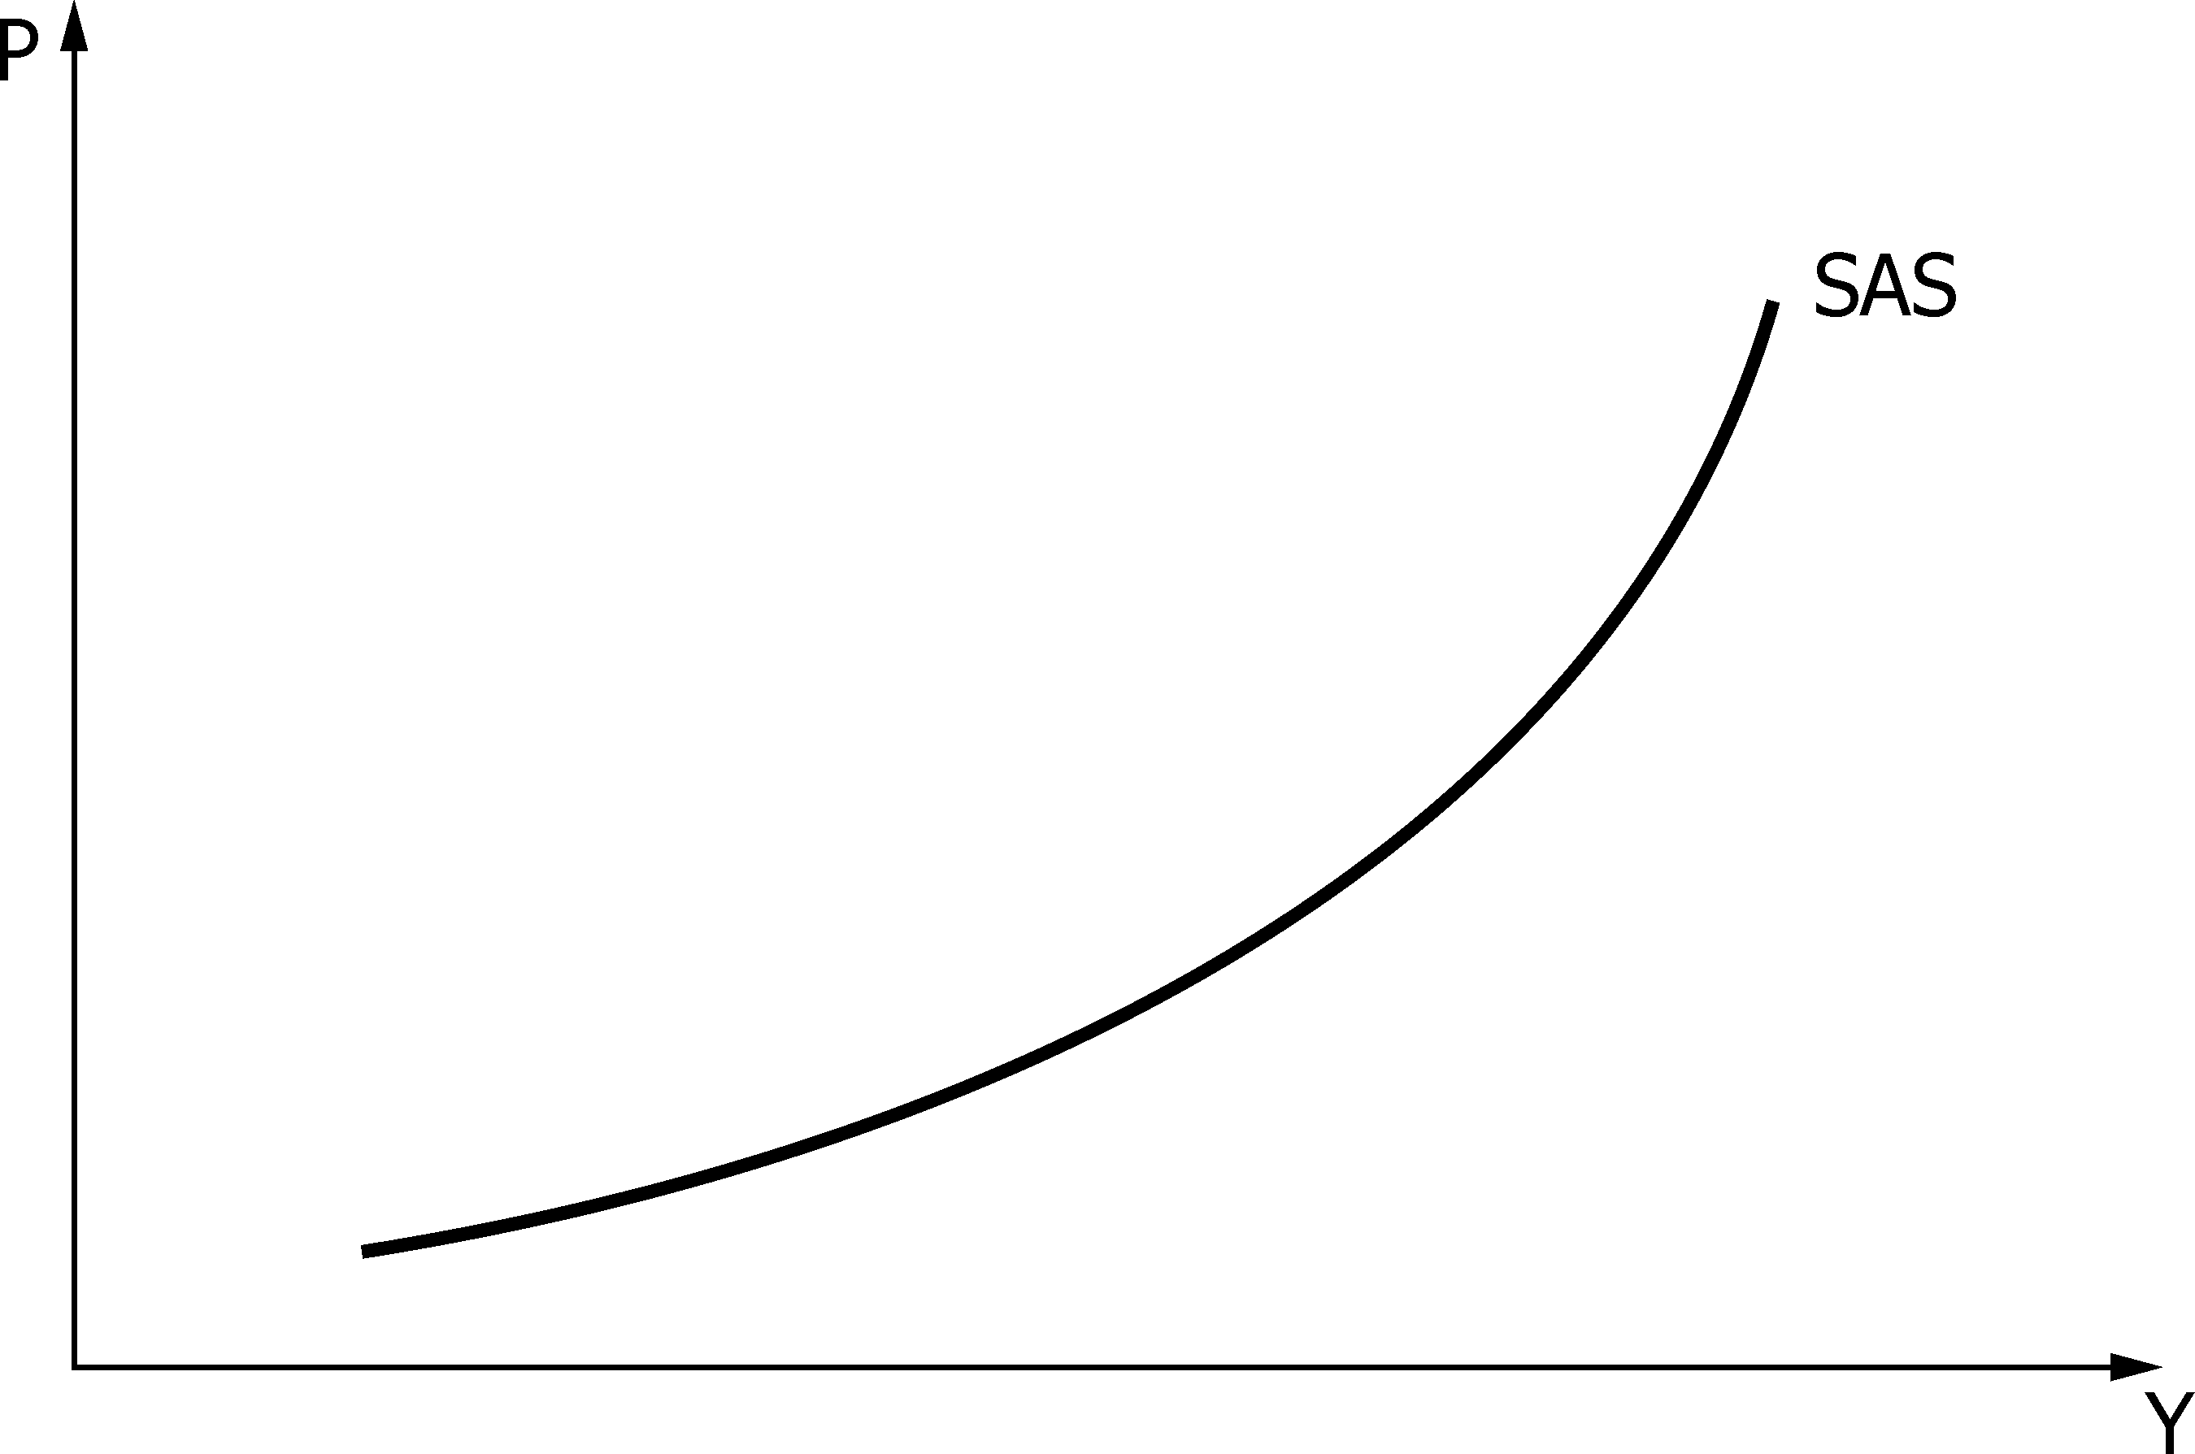

Slide 60
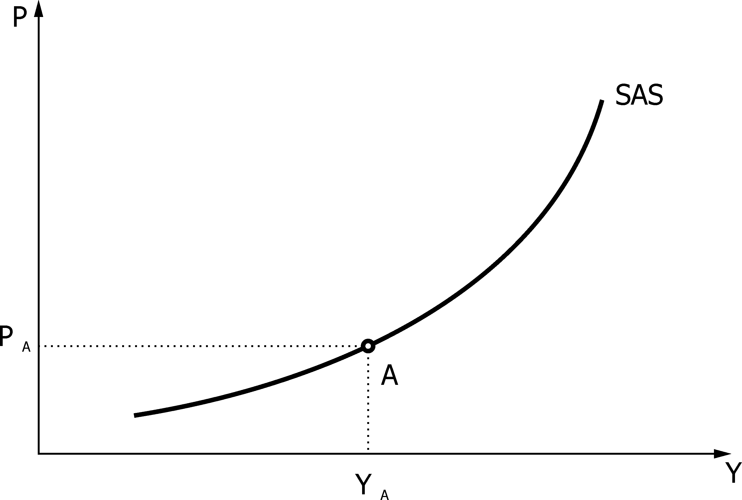

Slide 61
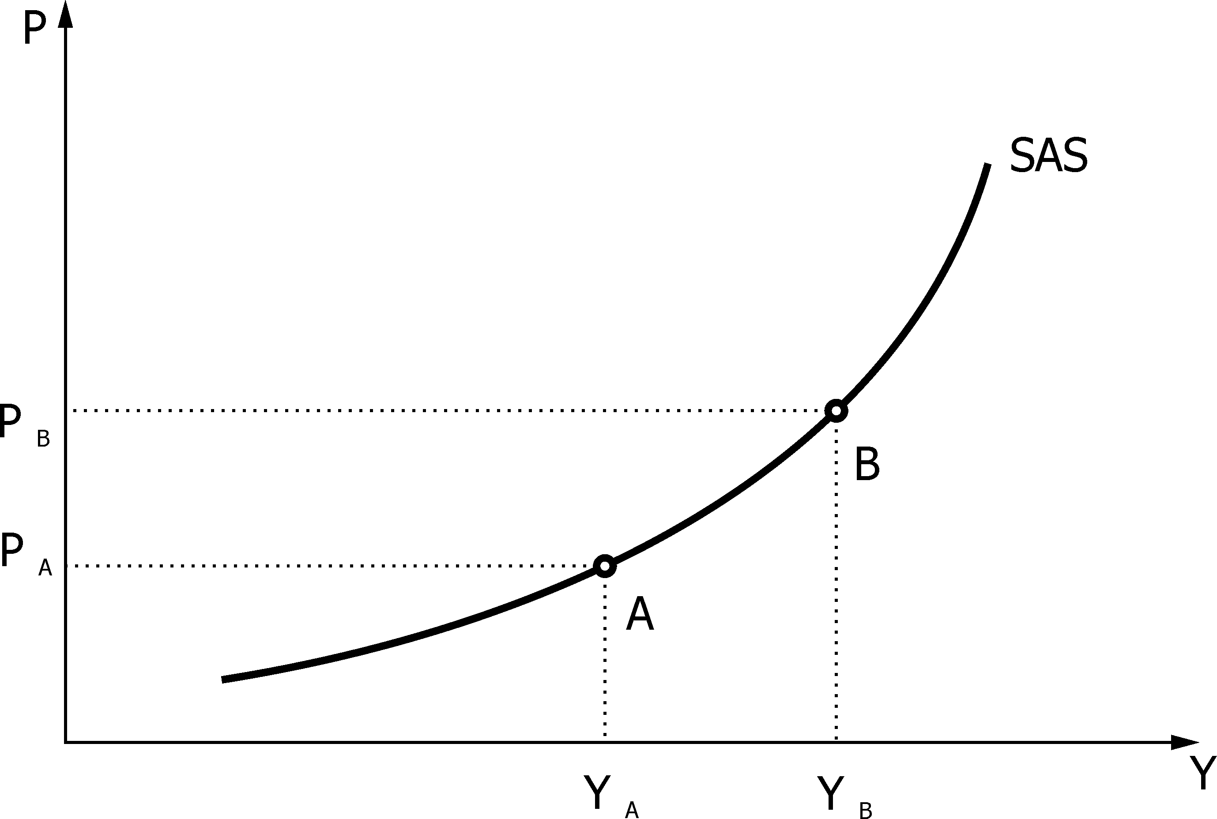

Slide 62
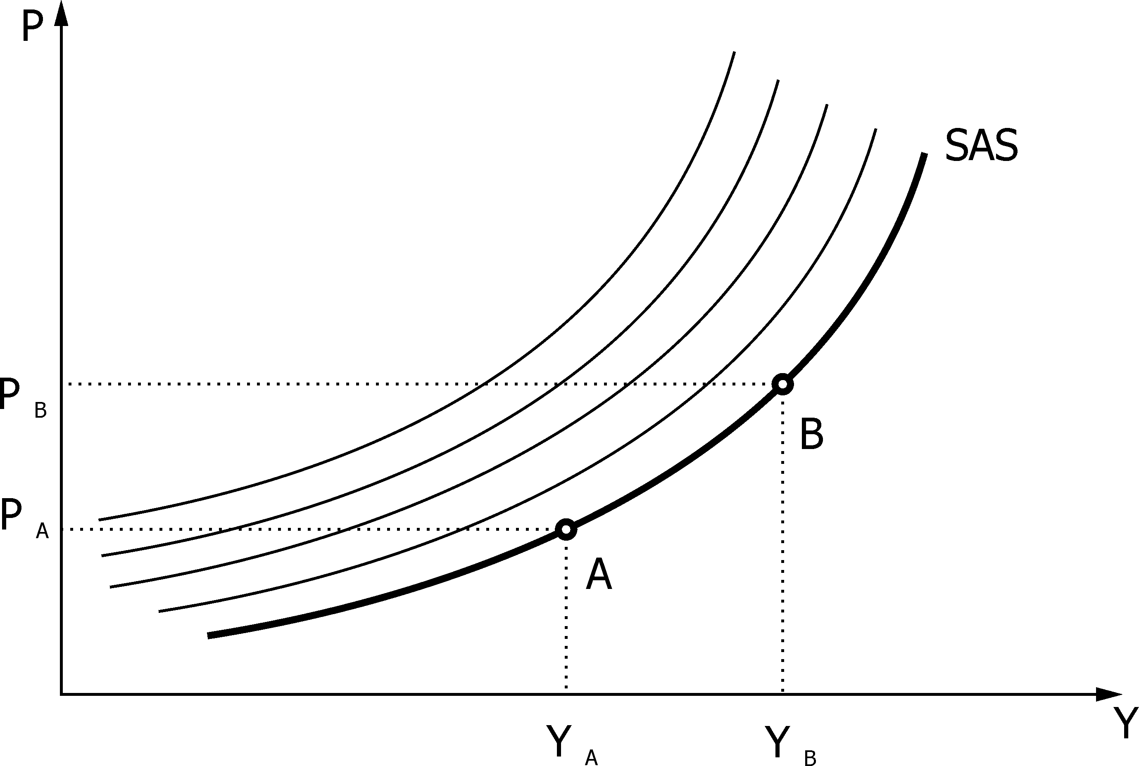

Slide 63
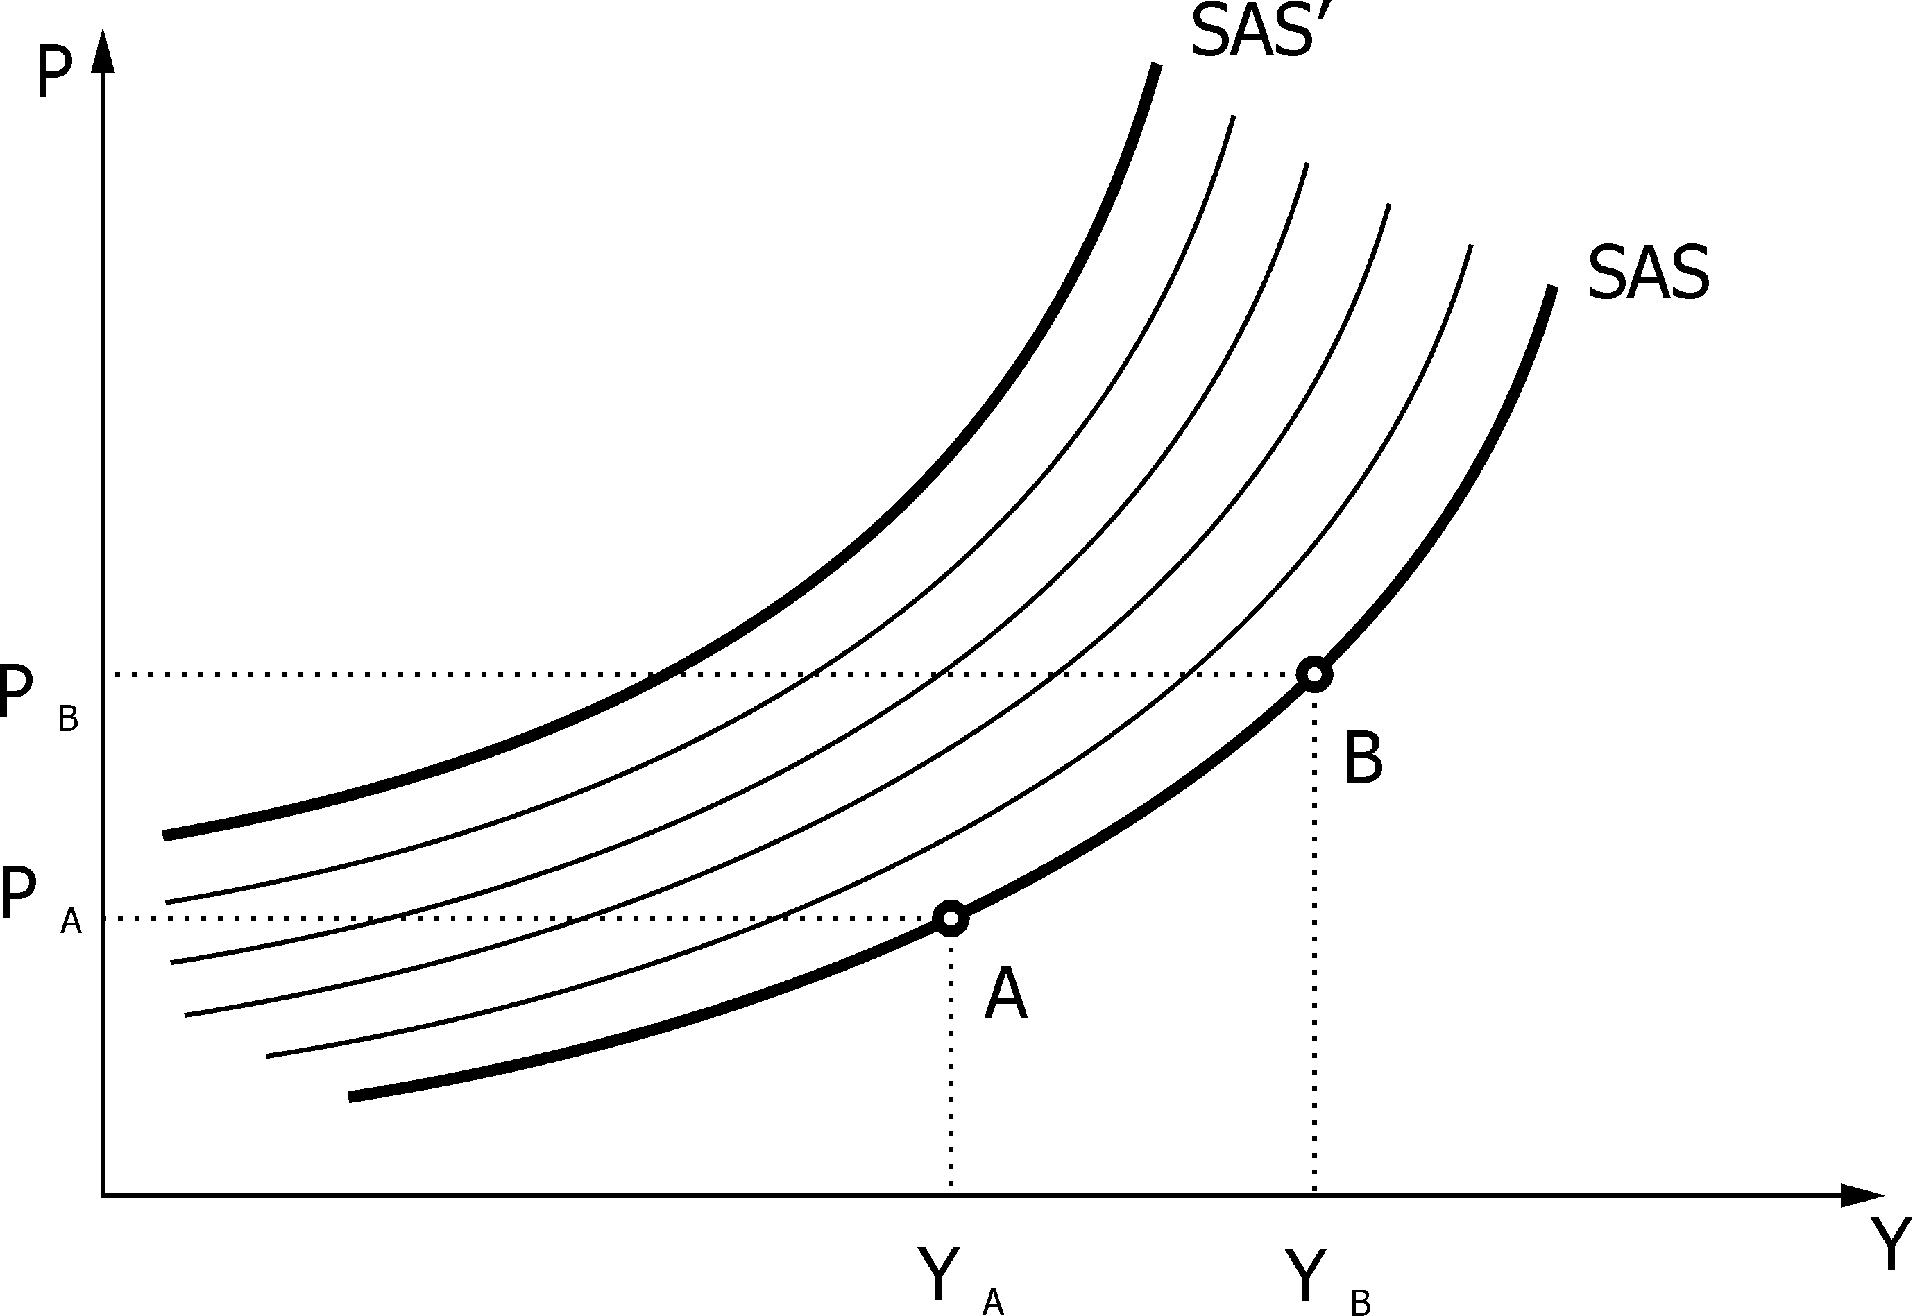

Slide 64
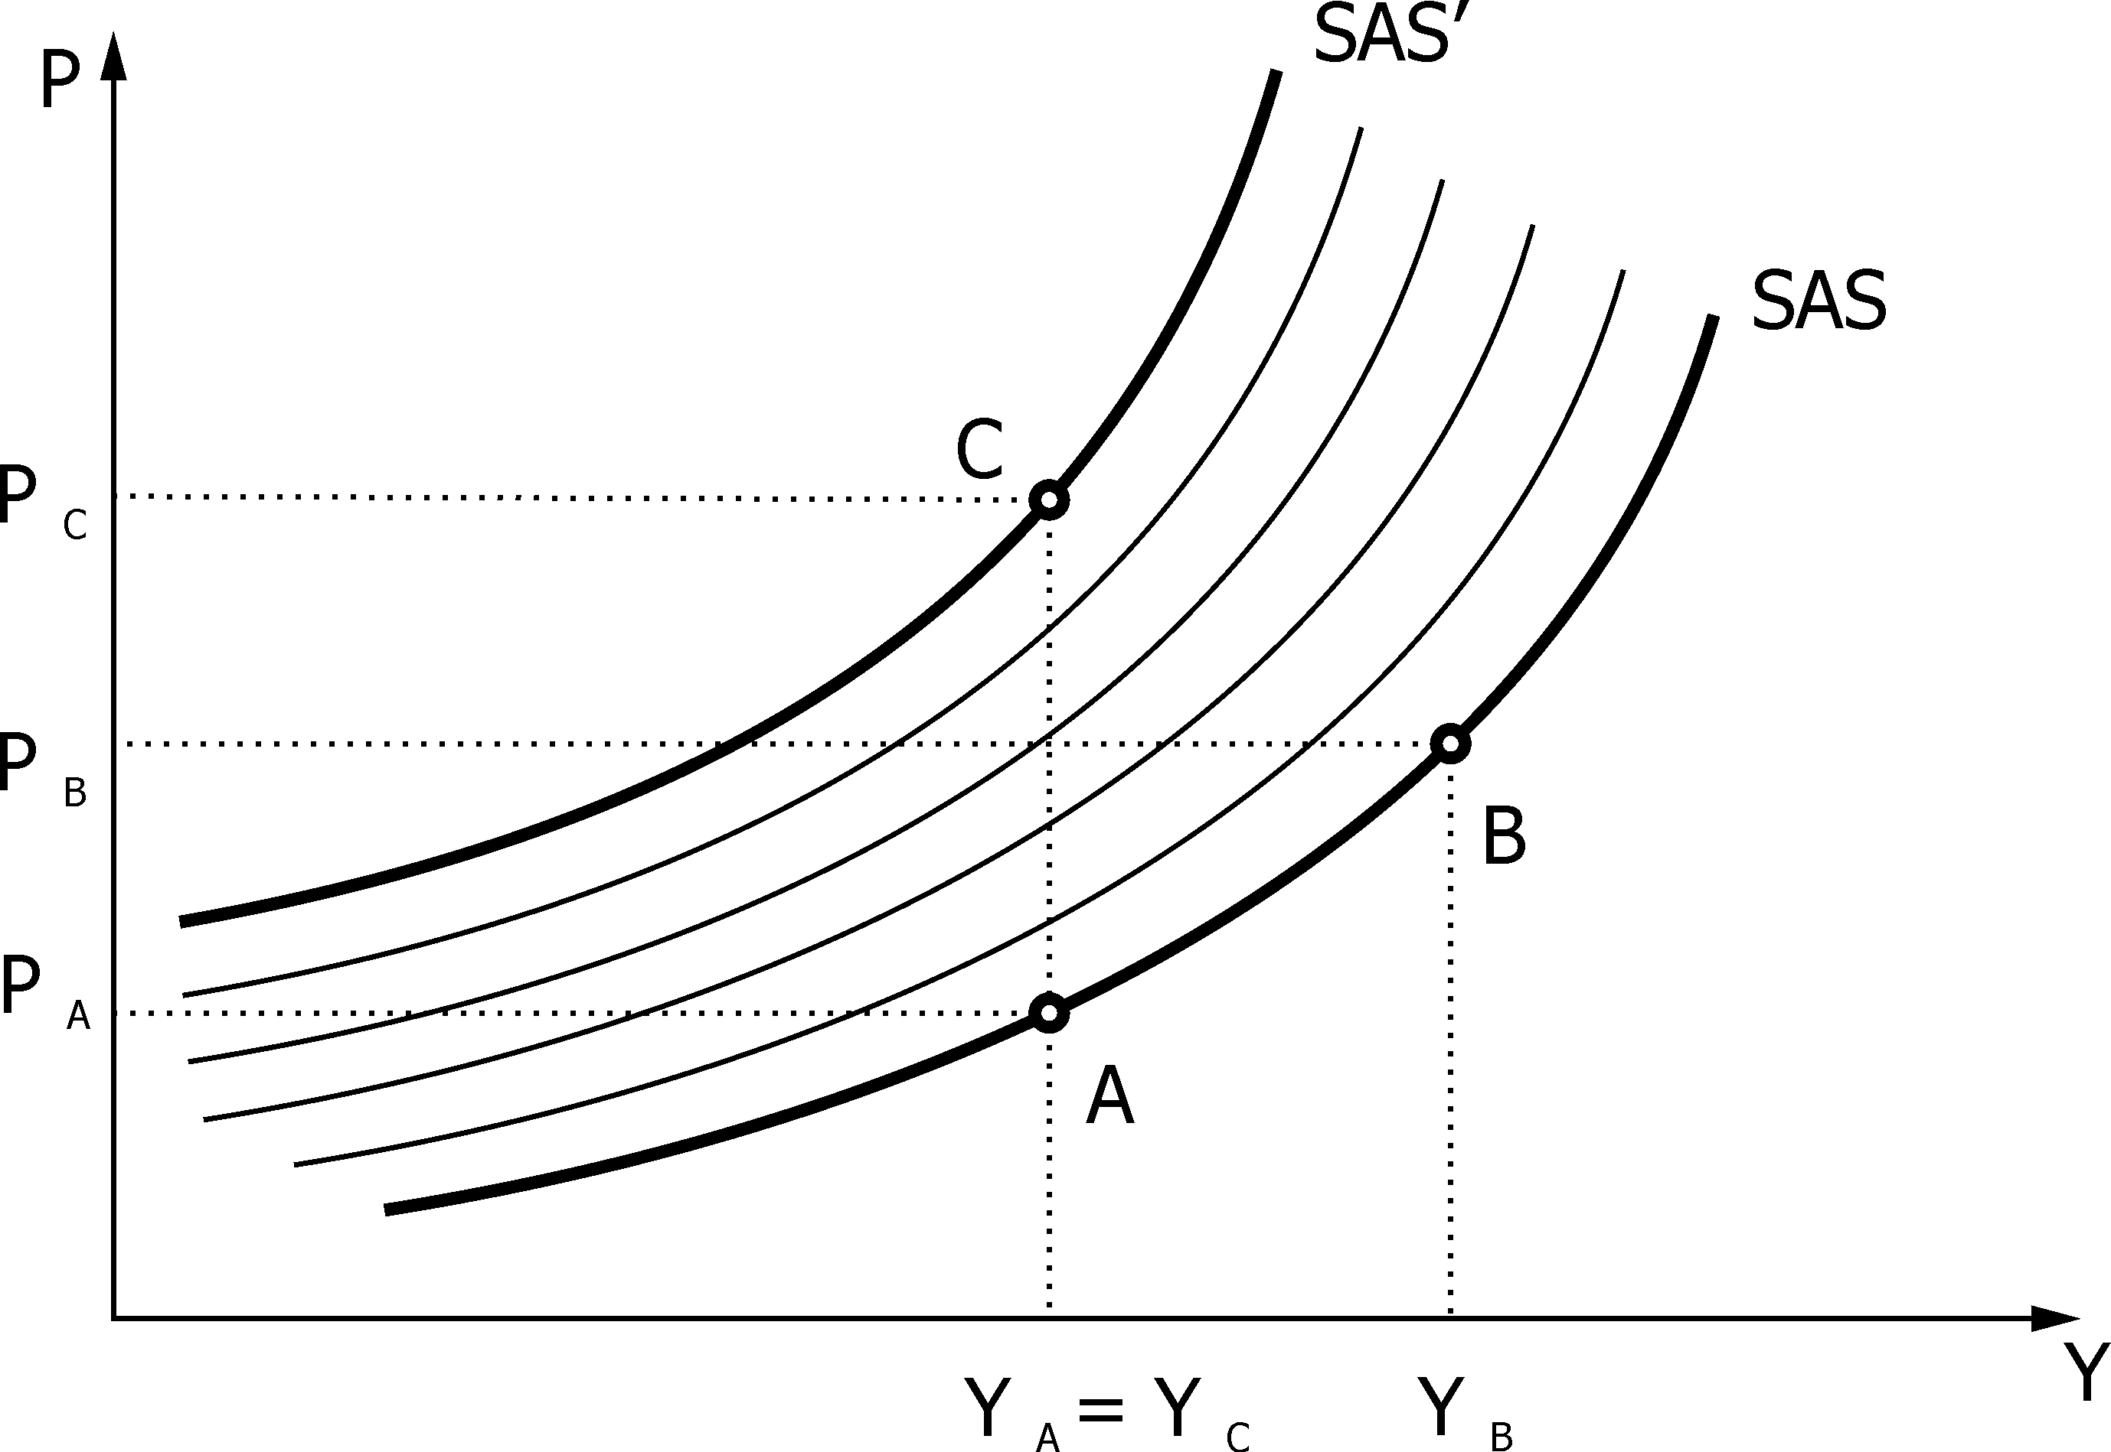

Slide 65
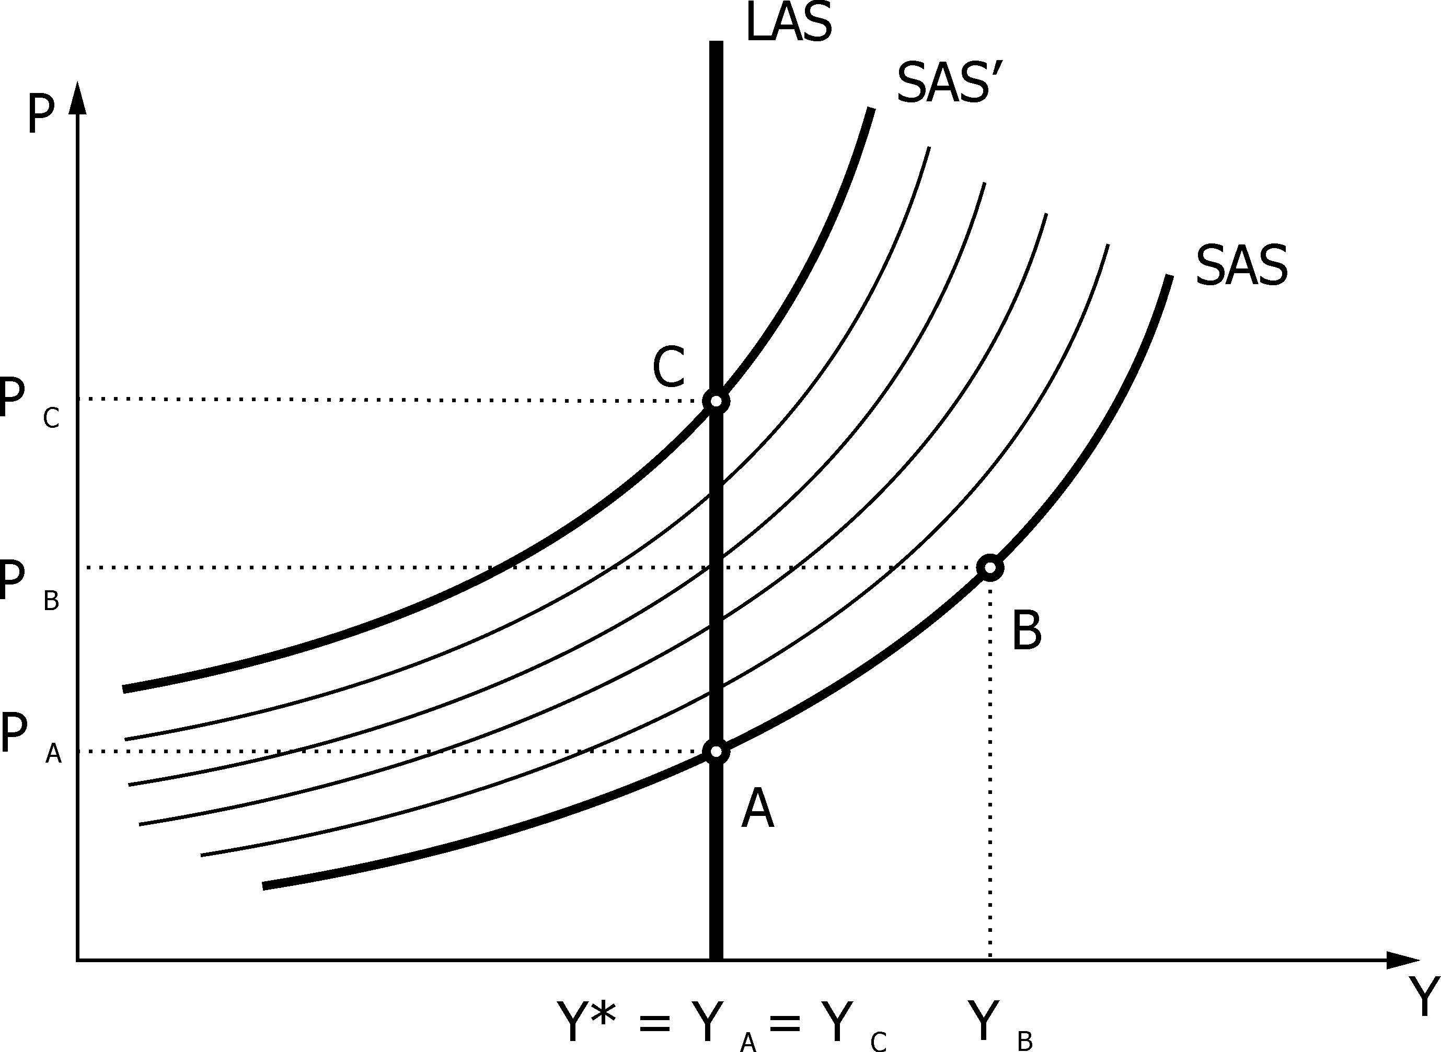

Slide 66
Pozitivní nabídkový šok na LAS

Slide 69
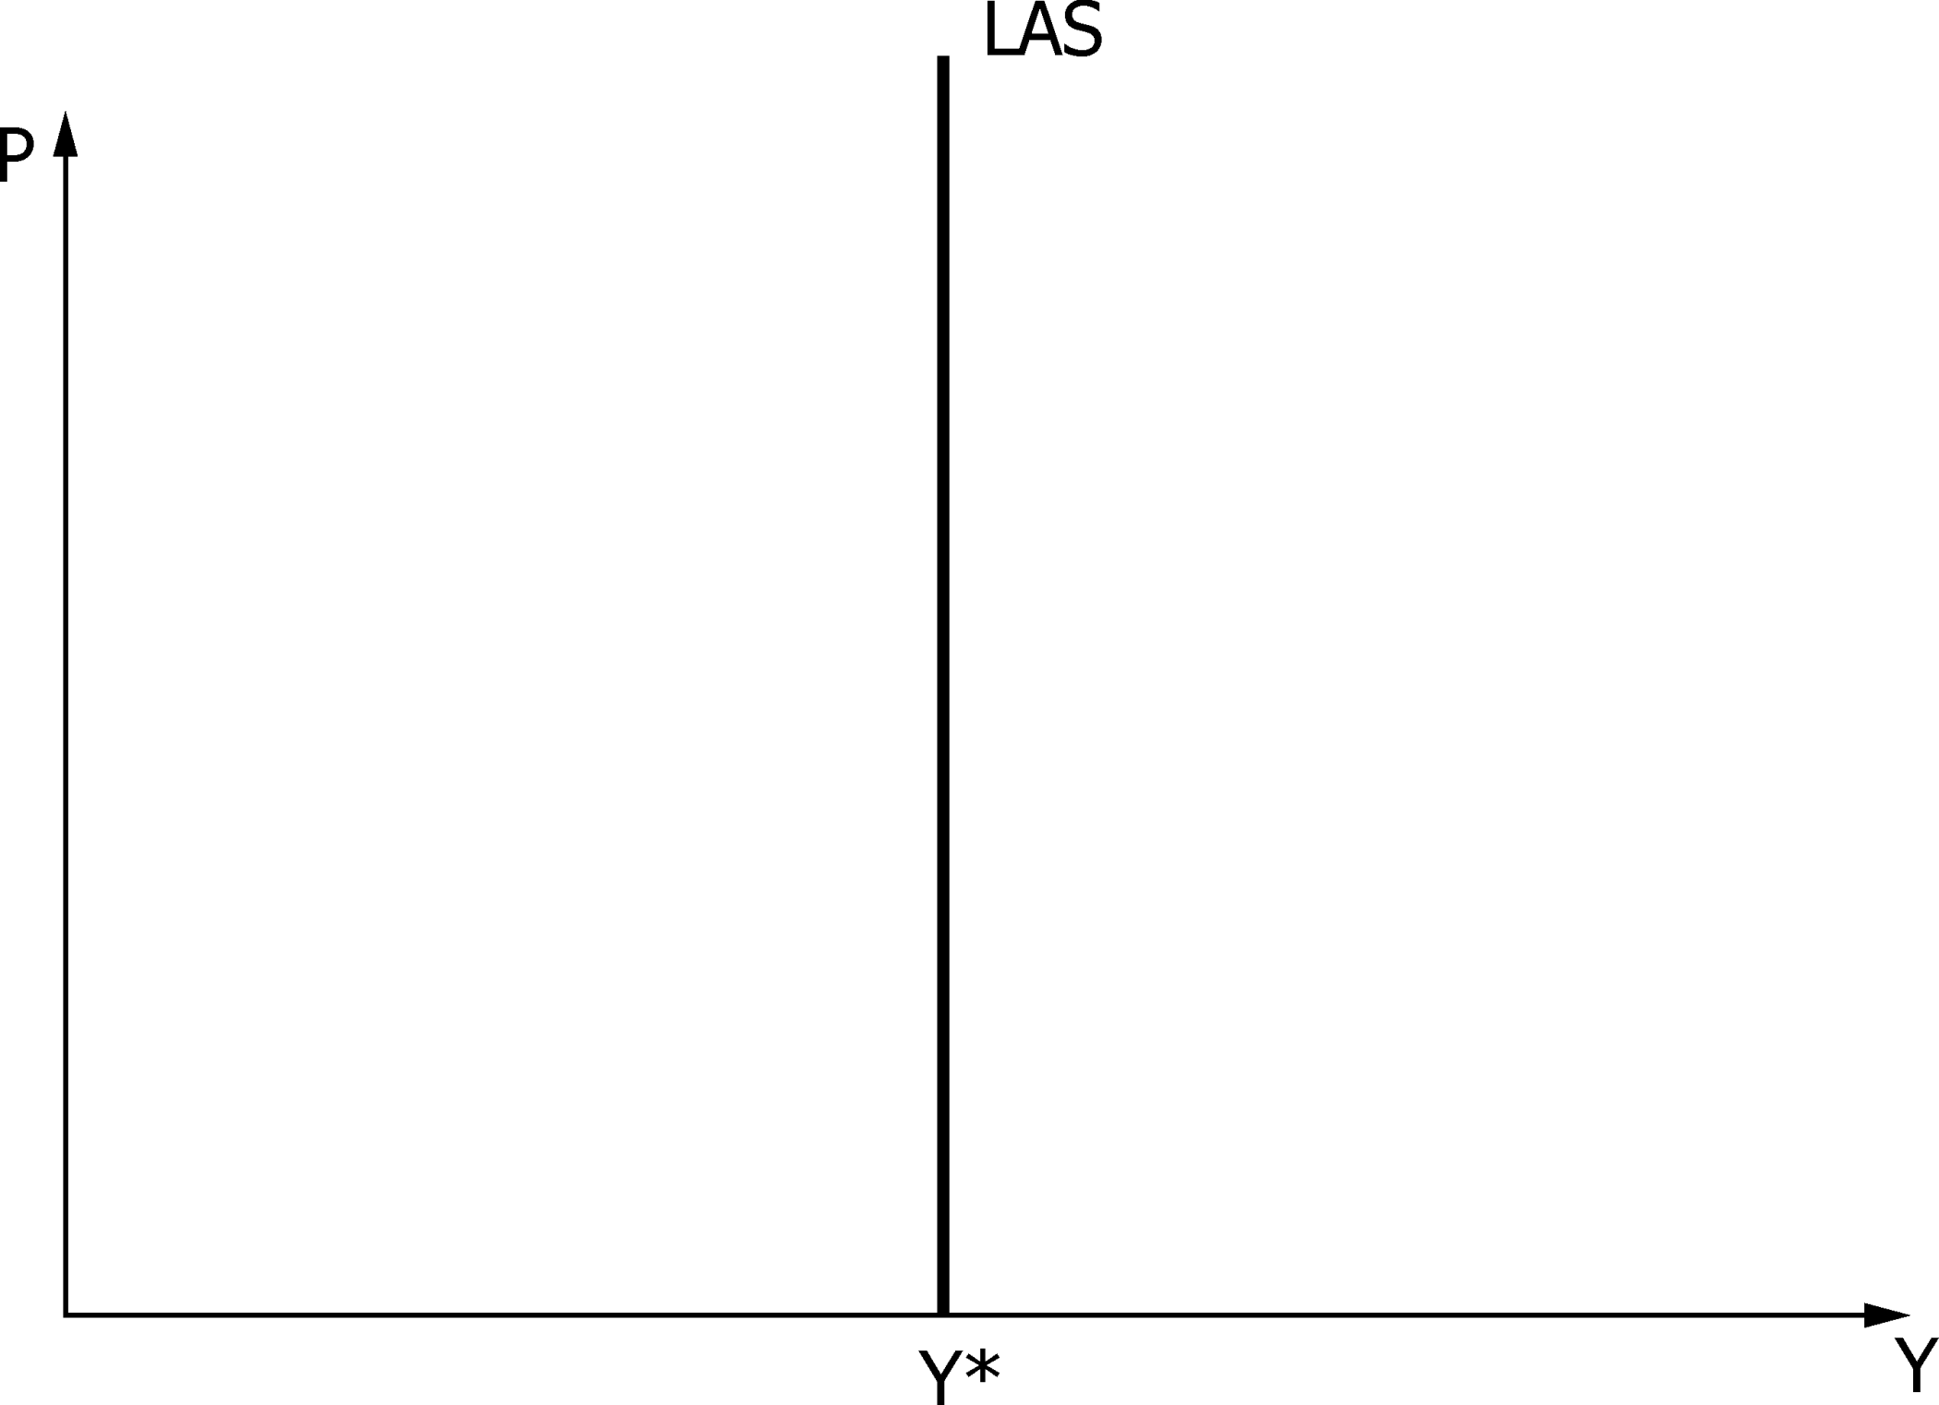

Slide 70
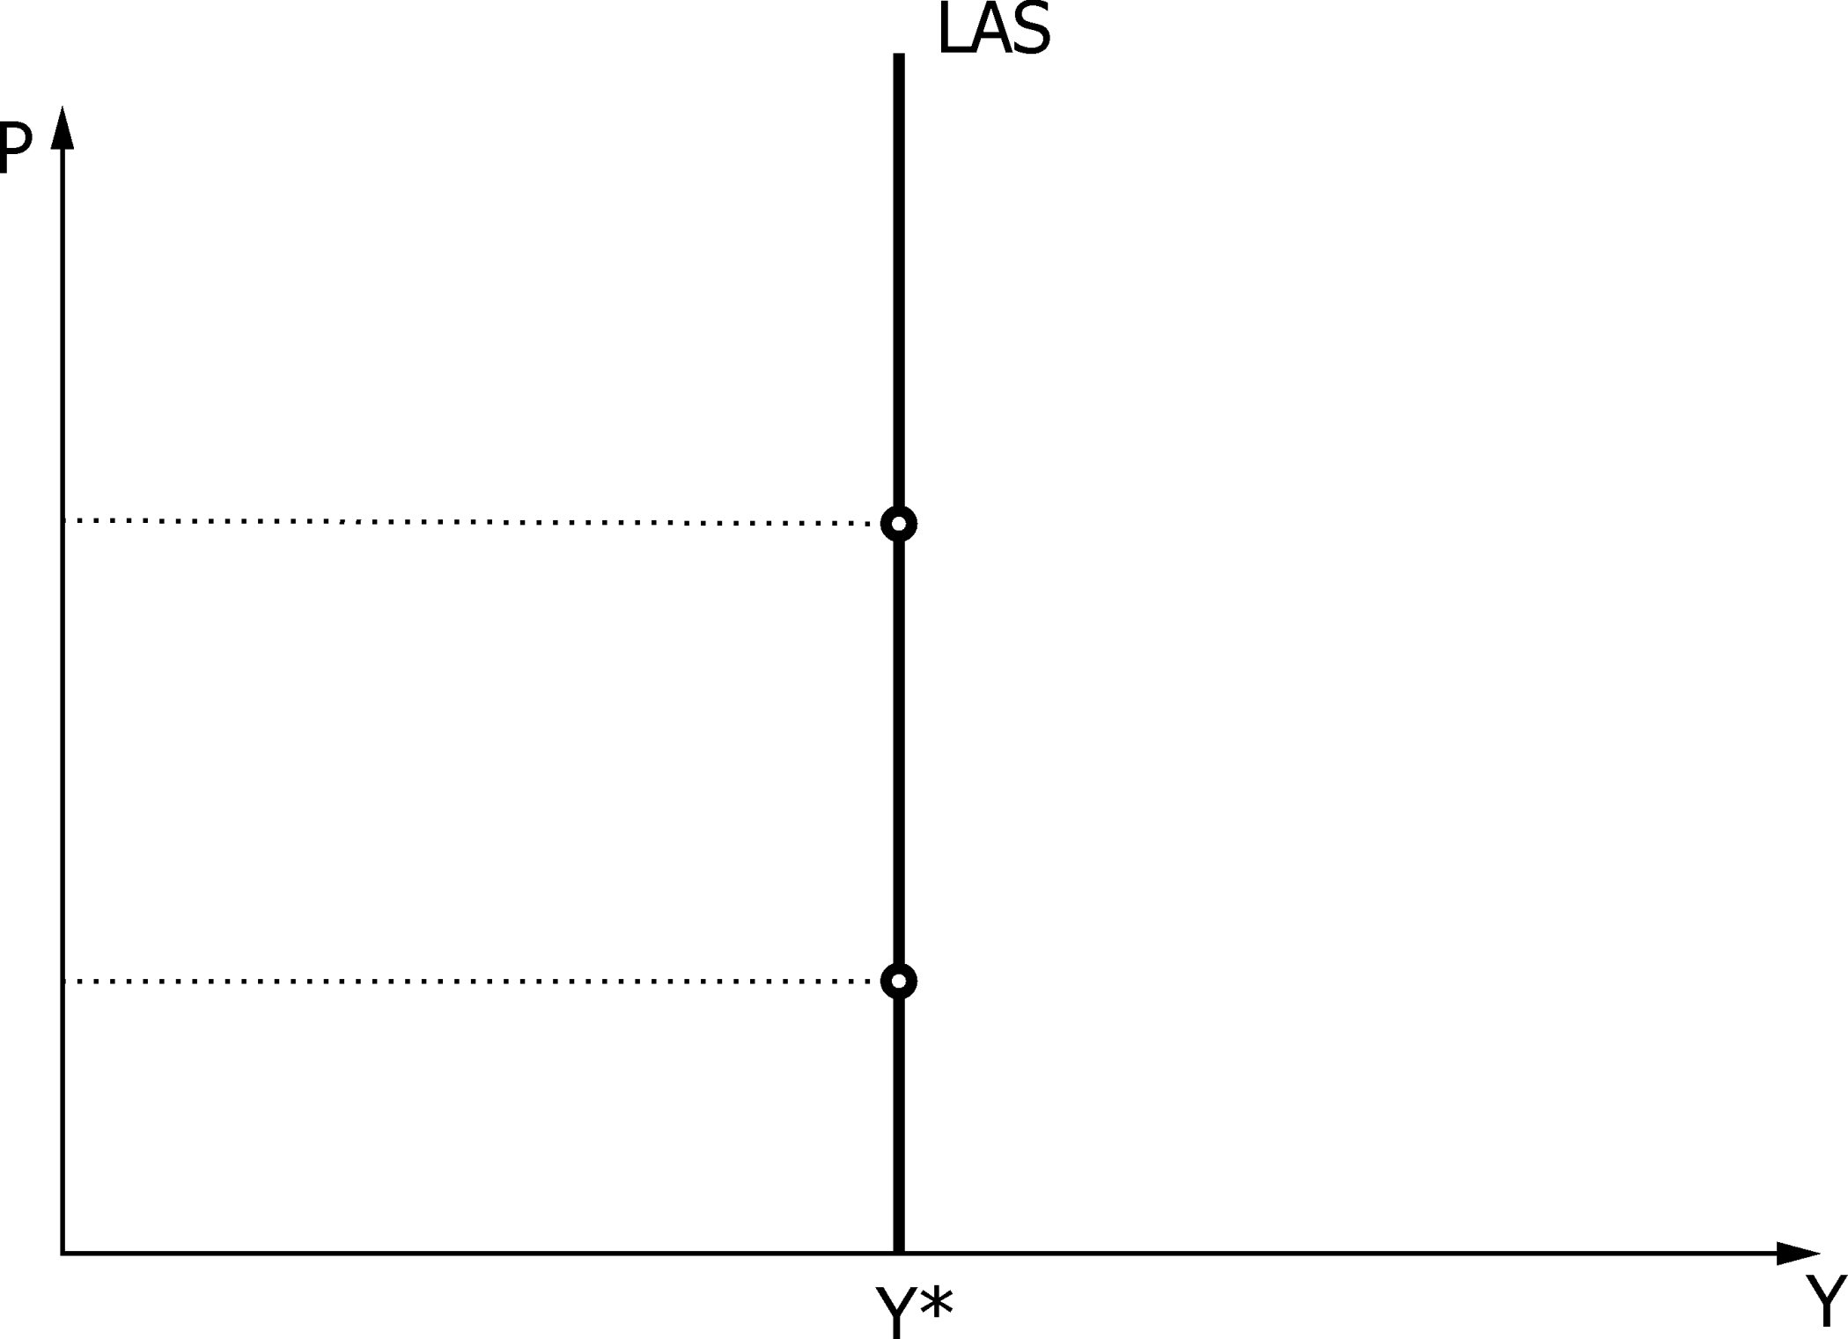

Slide 71
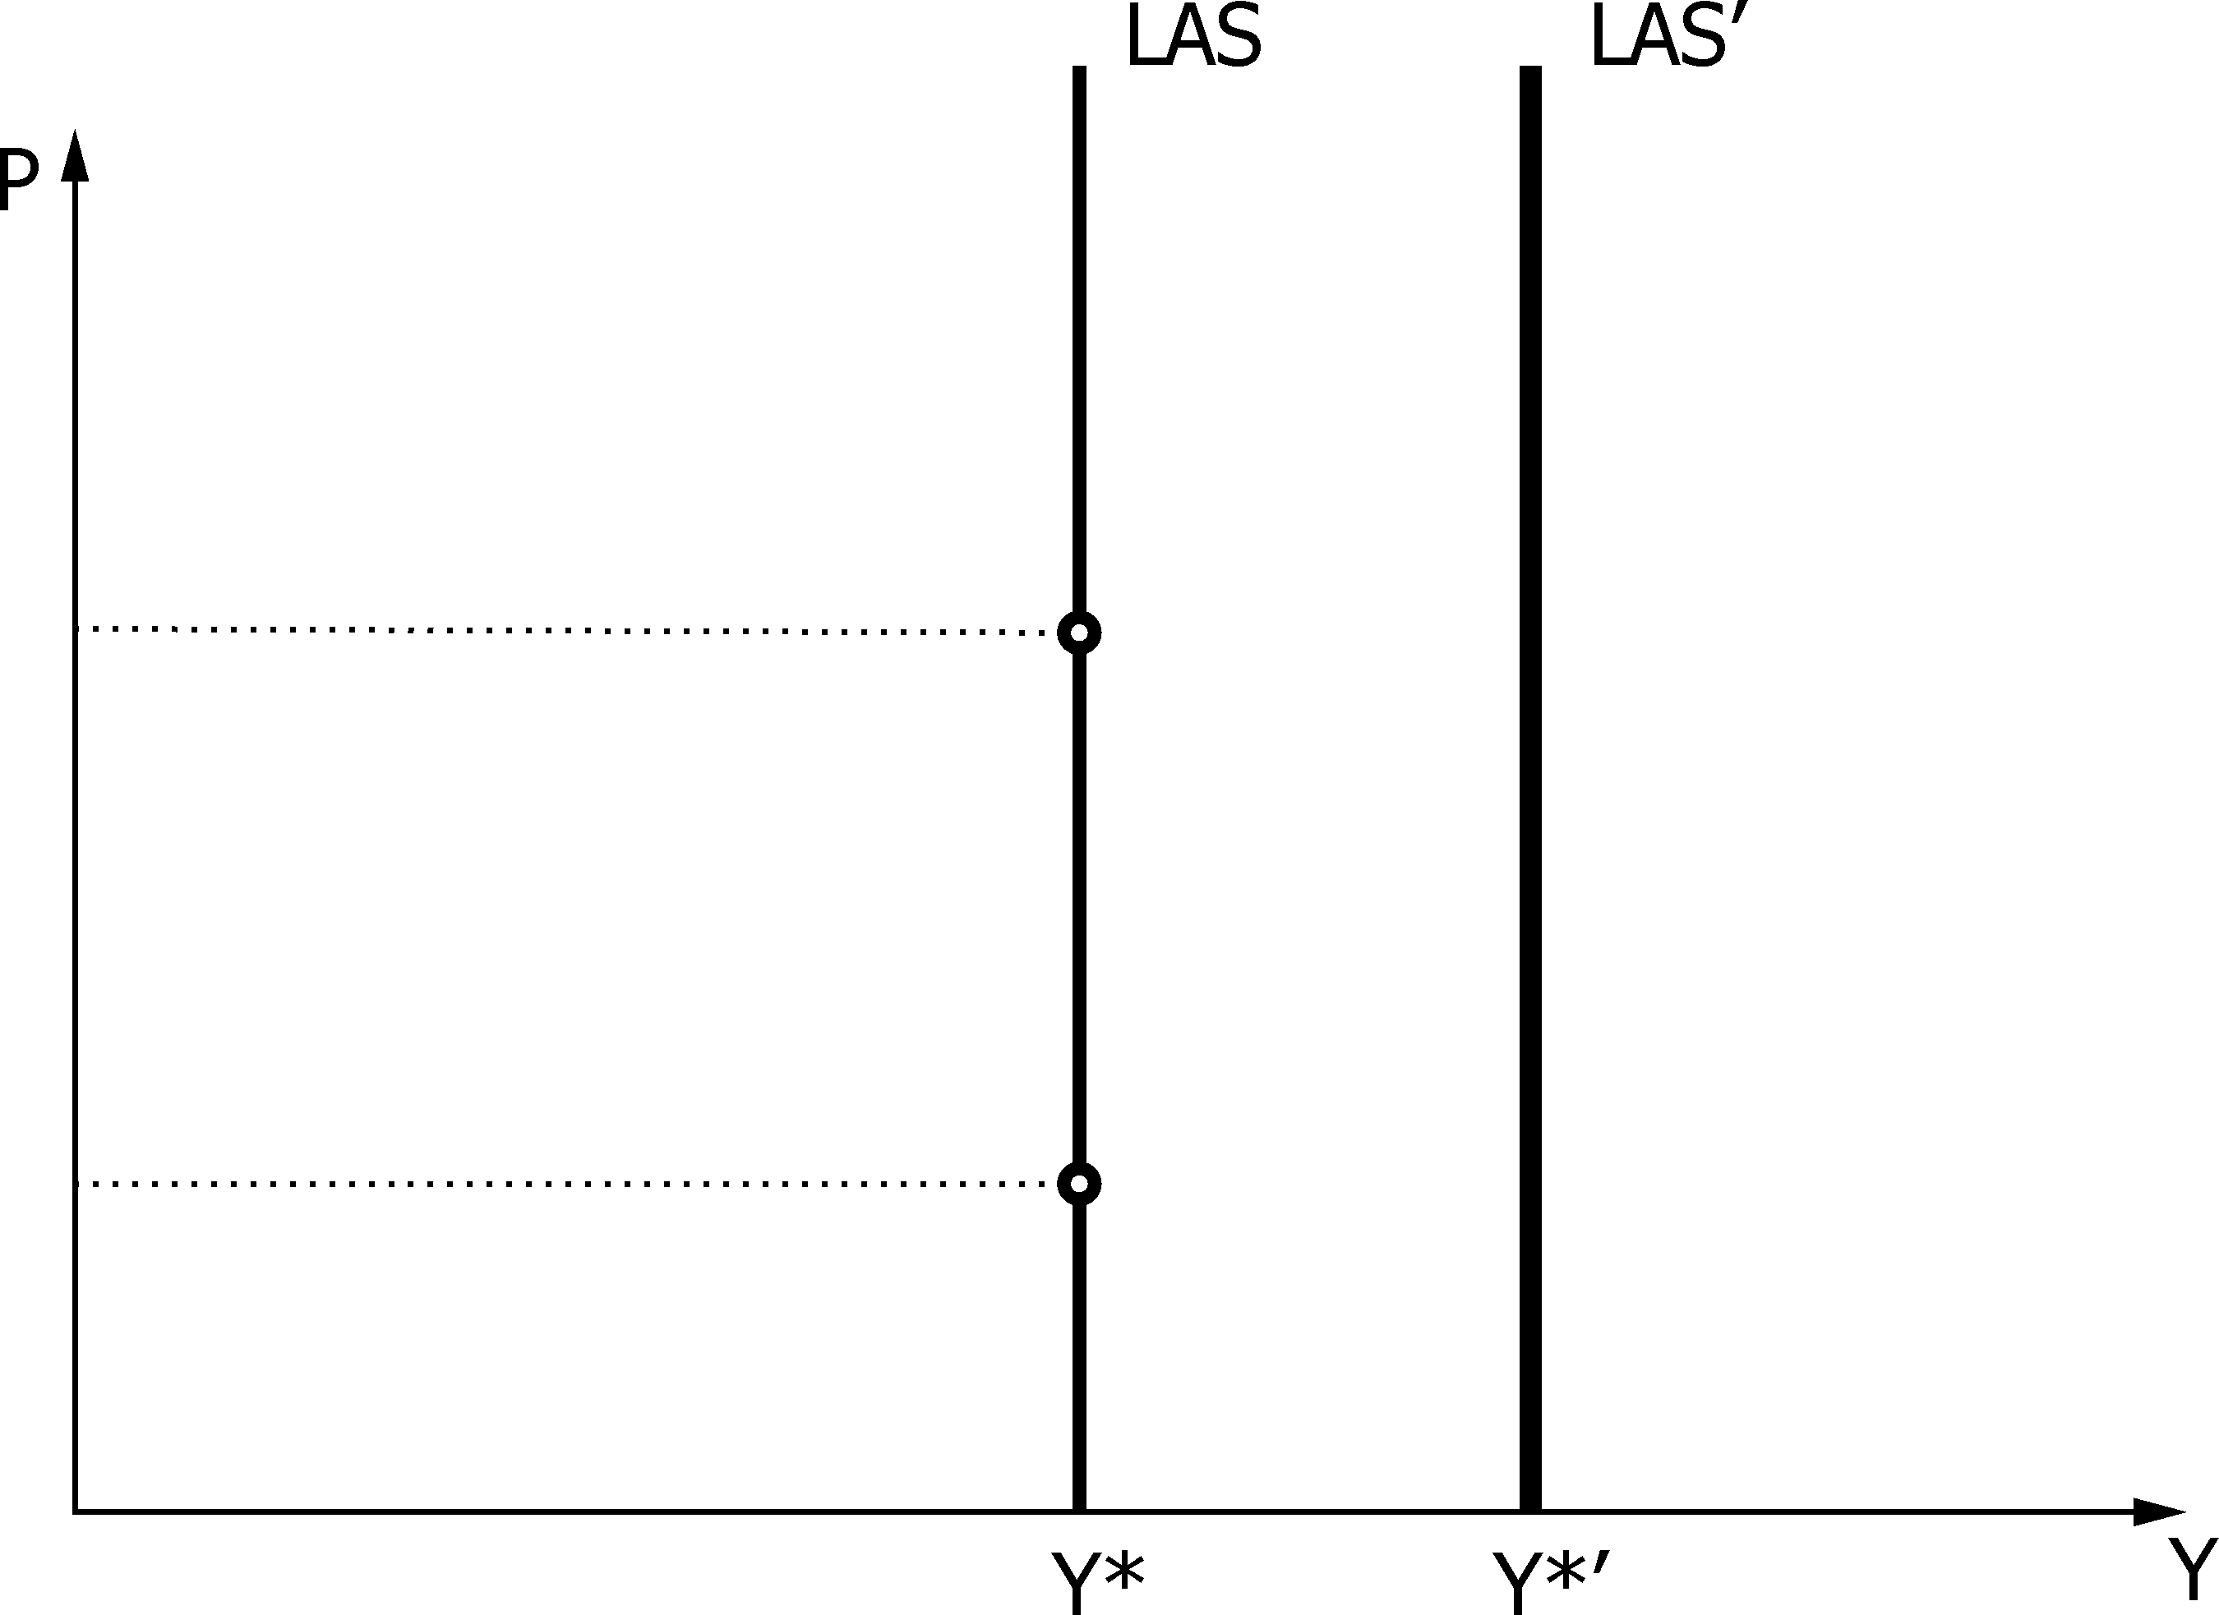

Slide 72
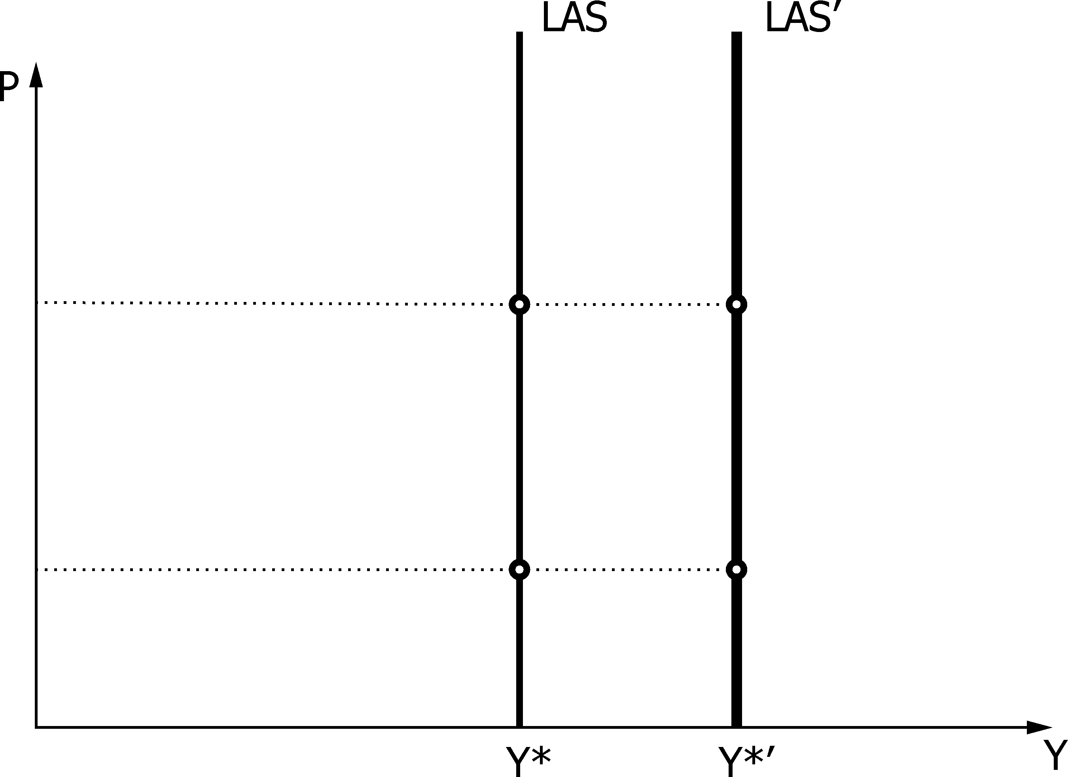

Slide 73
Negativní nabídkový šok na LAS

Slide 78
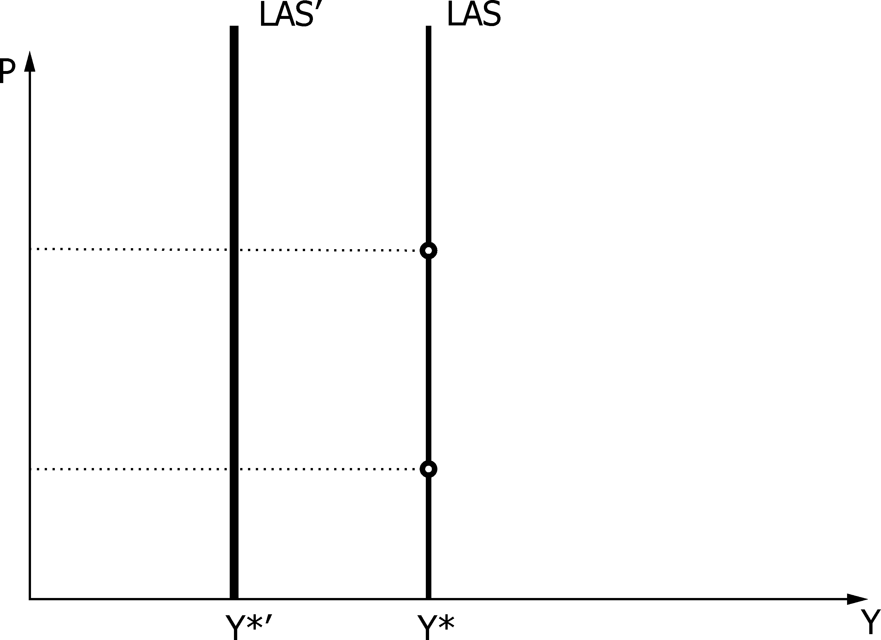

Slide 79
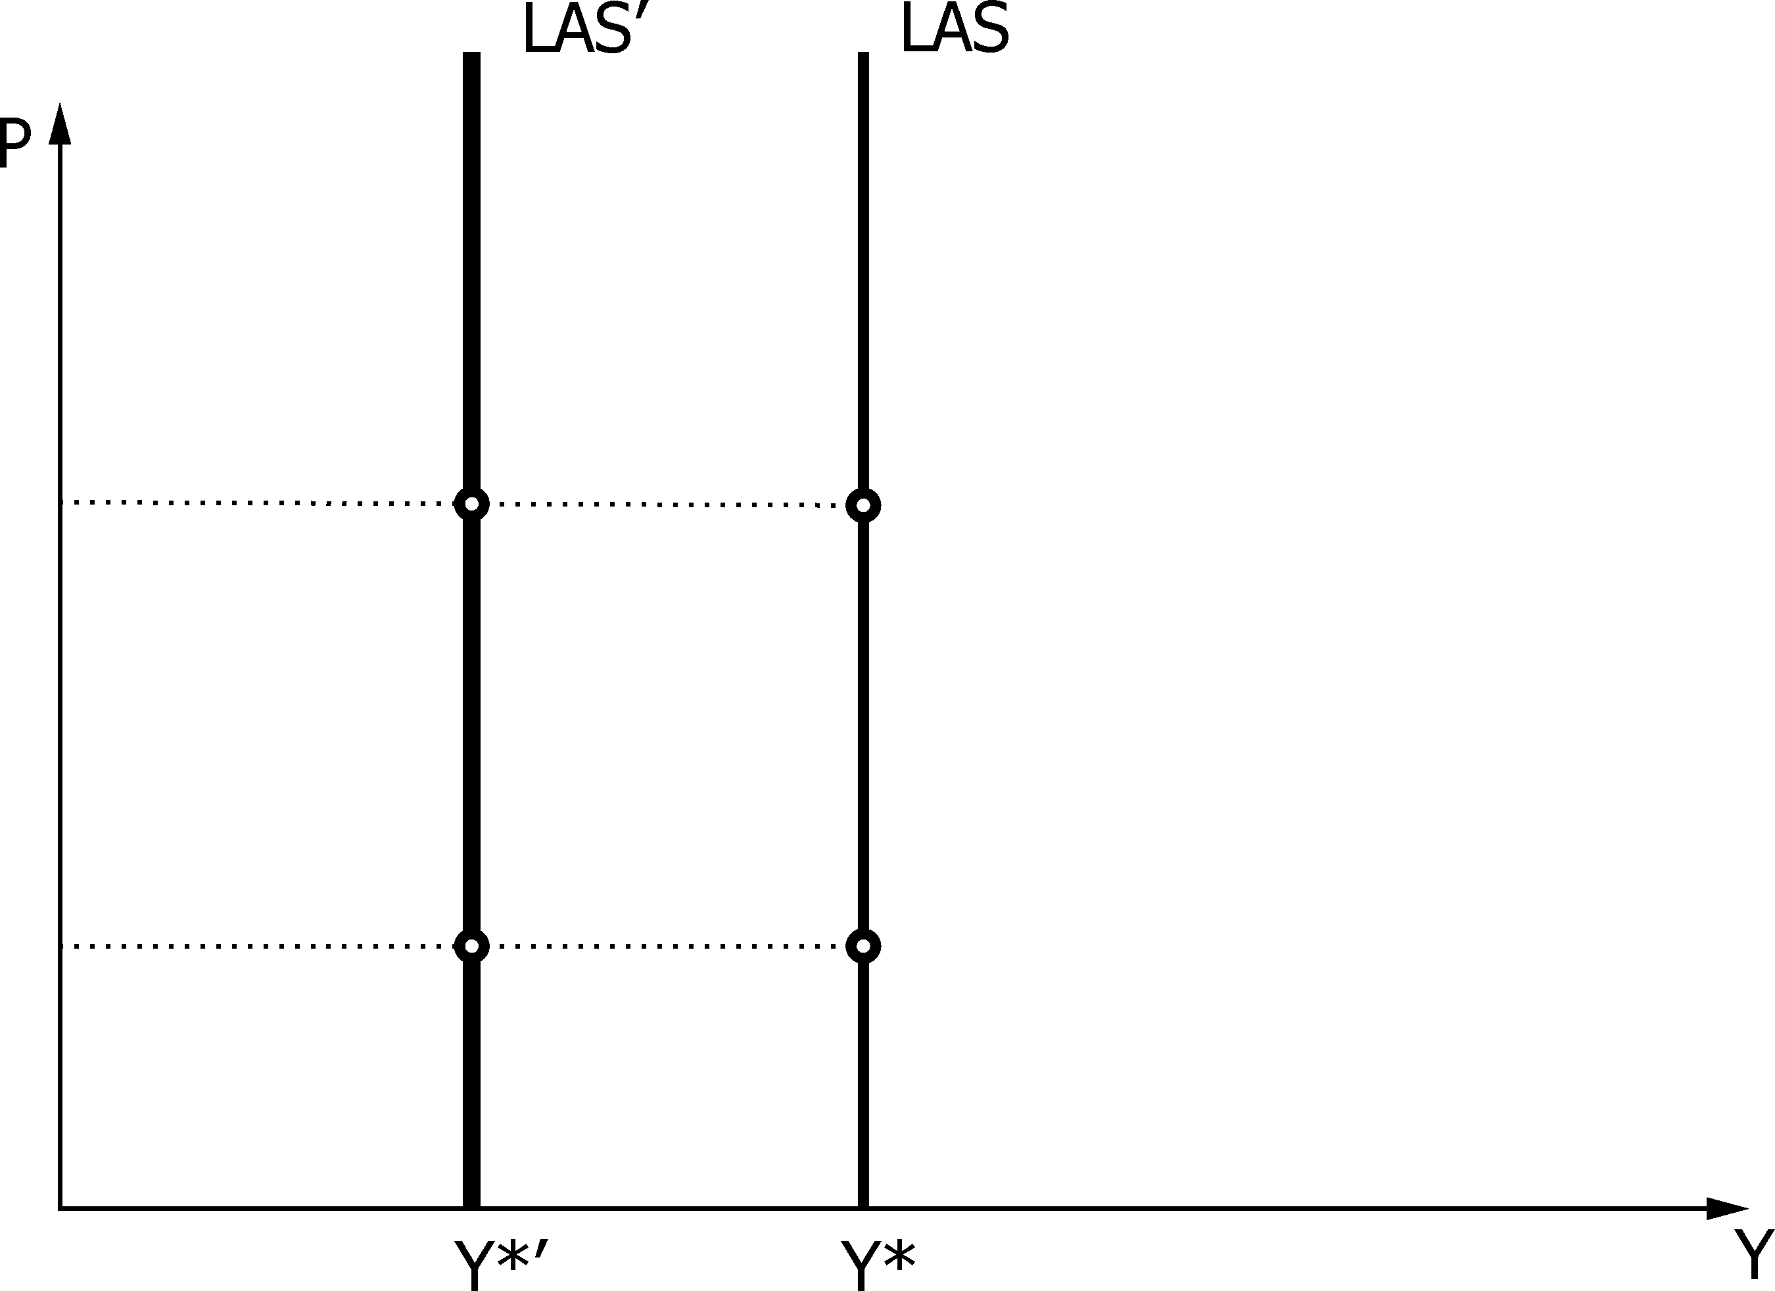

Slide 80
9.3 Makroekonomická rovnováha v modelu AD-AS
Při dané úrovni cenové hladiny se rovná agregátní nabízený produkt agregátnímu poptávanému množství
Krátké období
Recesní mezera –
Inflační mezera –

Slide 81
Krátkodobá makroekonomická rovnováha (1.)

Slide 84
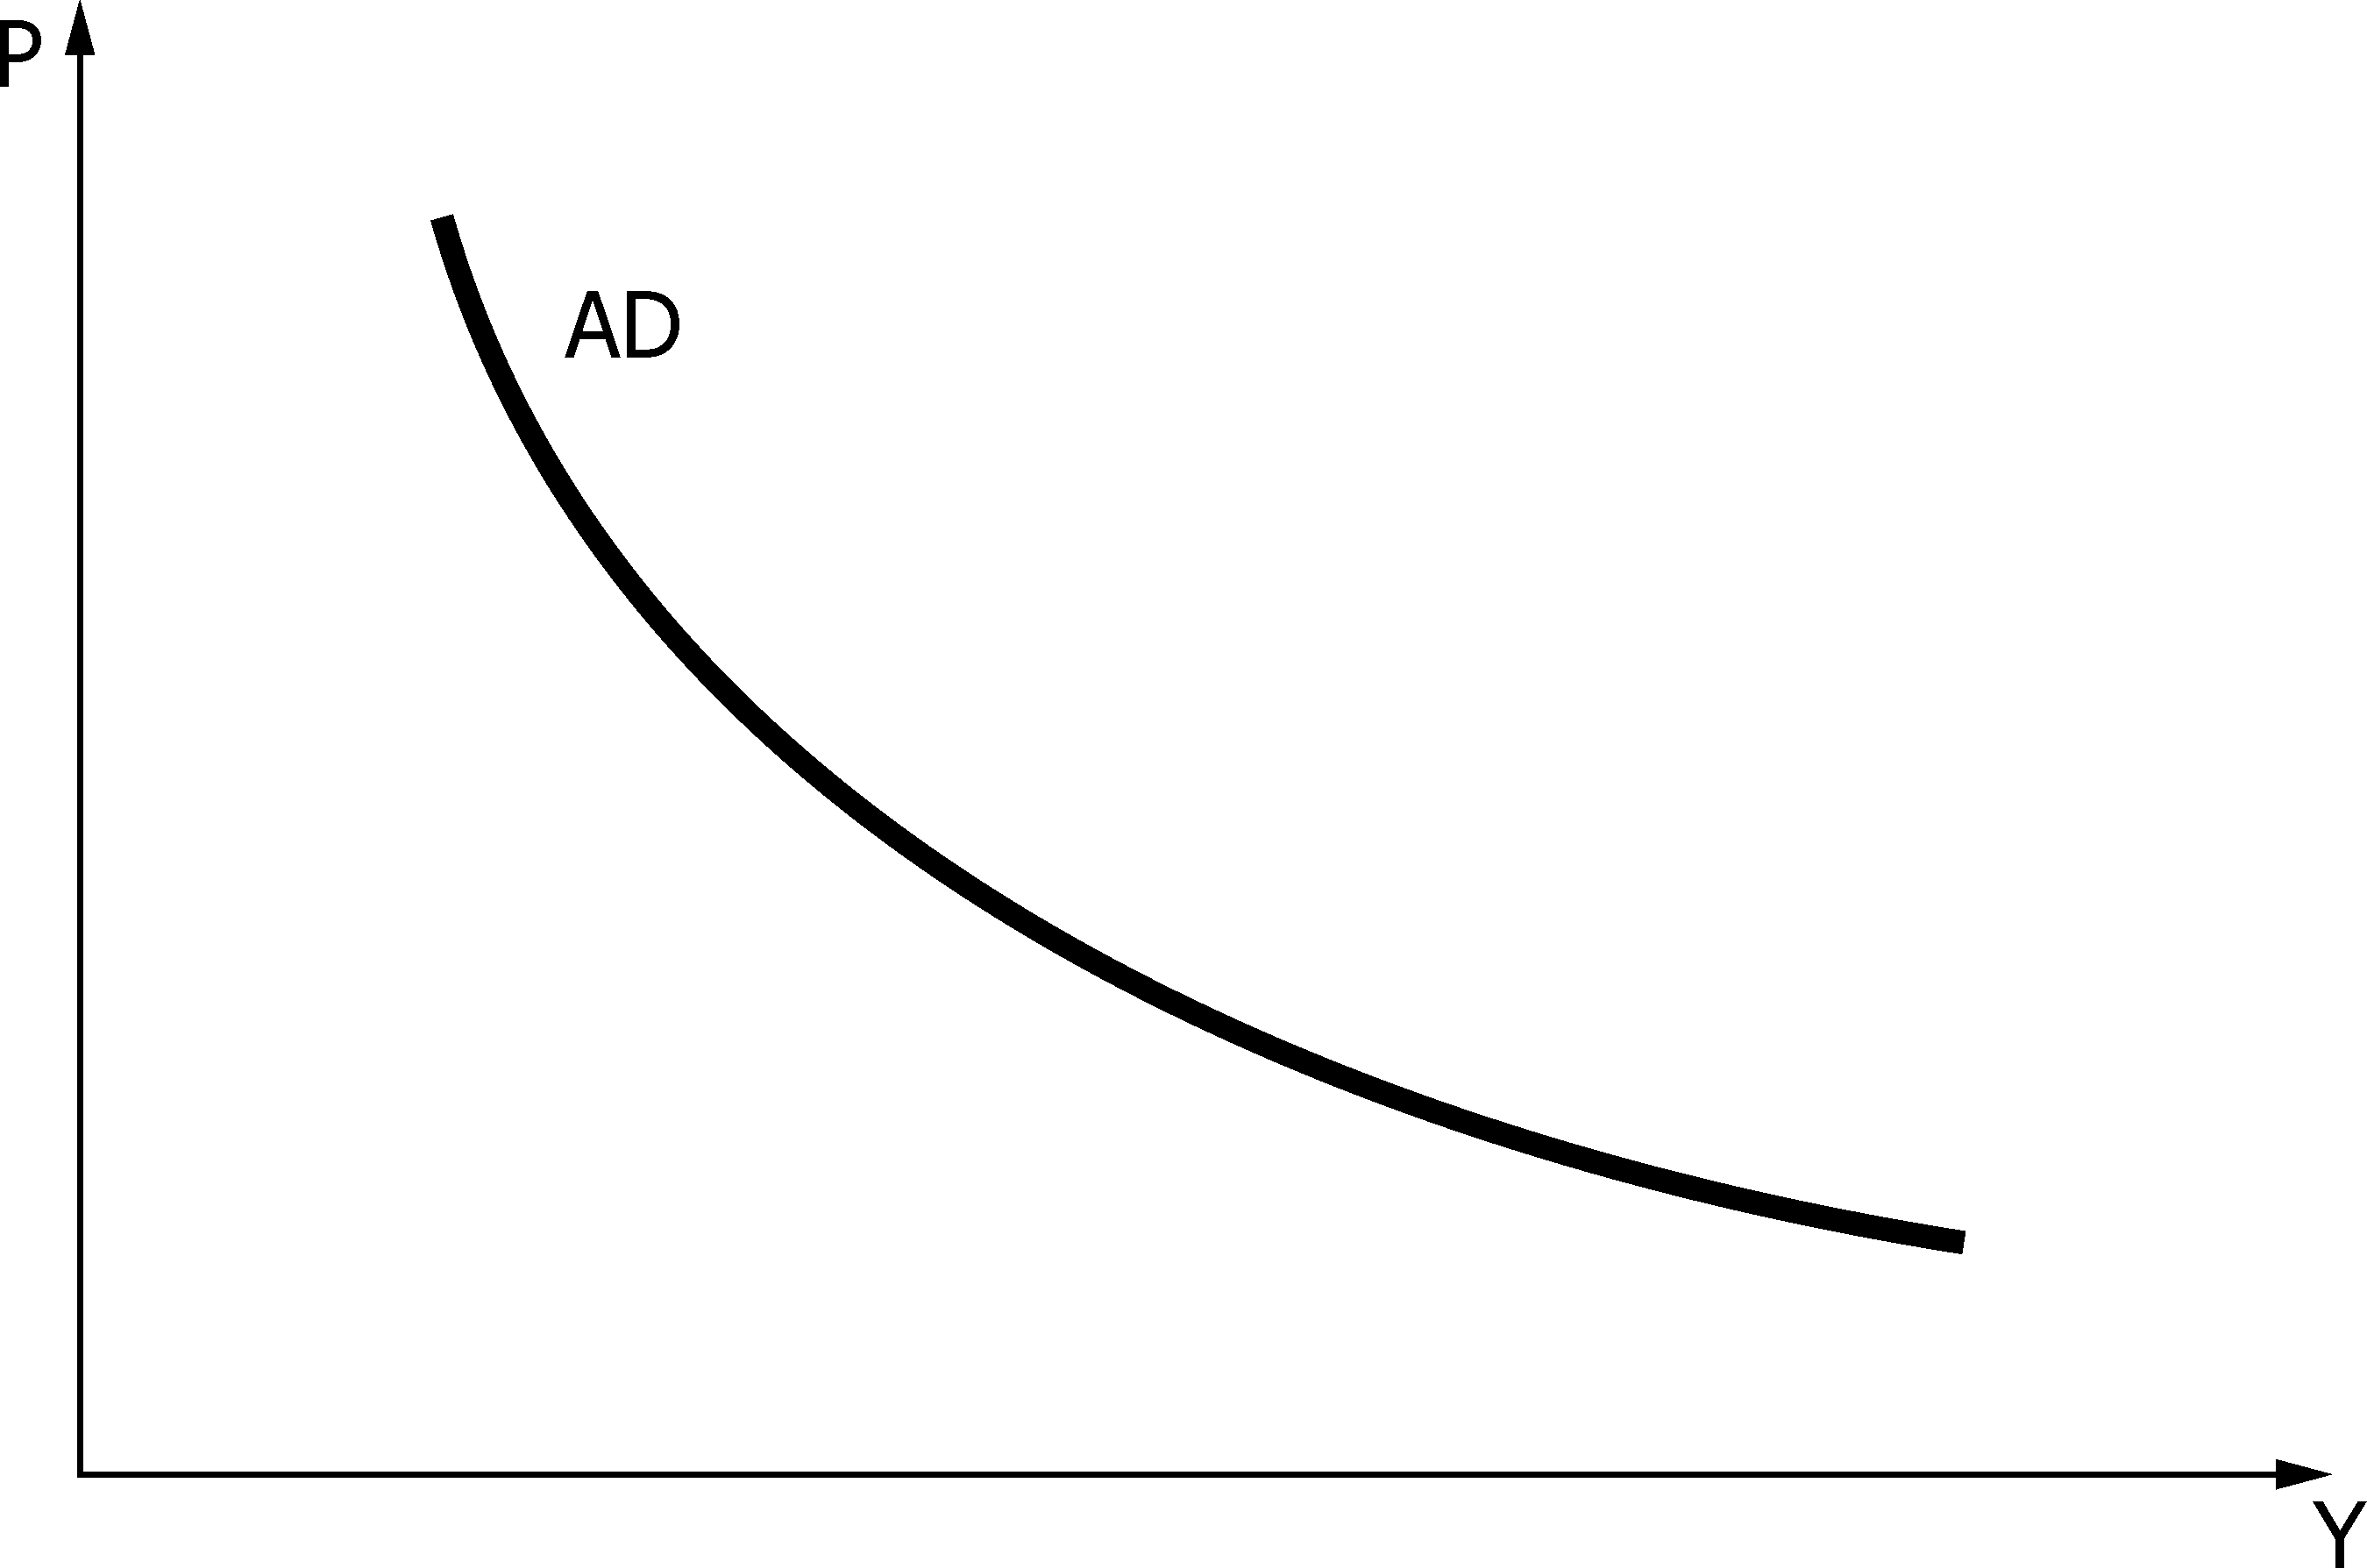

Slide 85
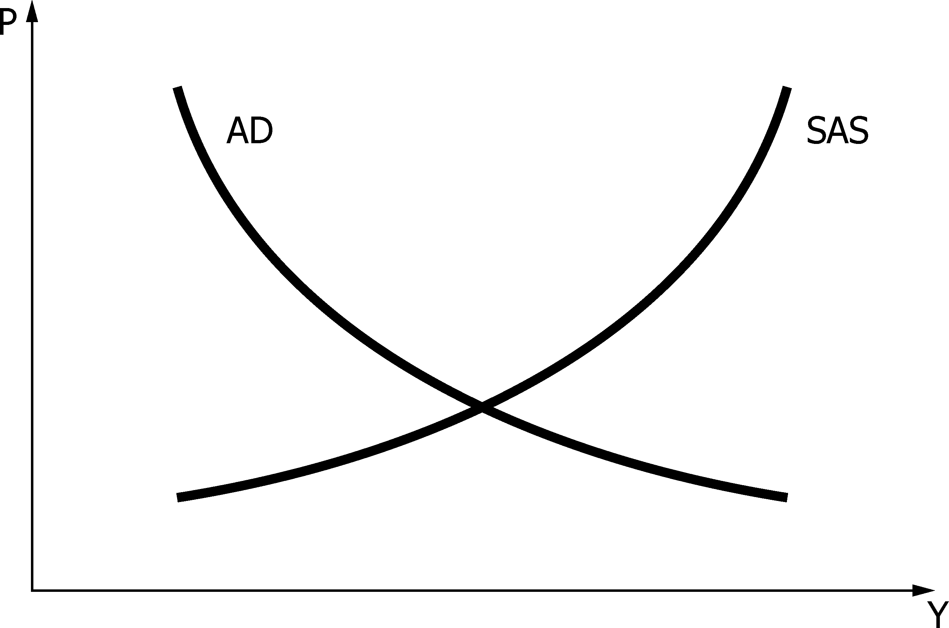

Slide 86
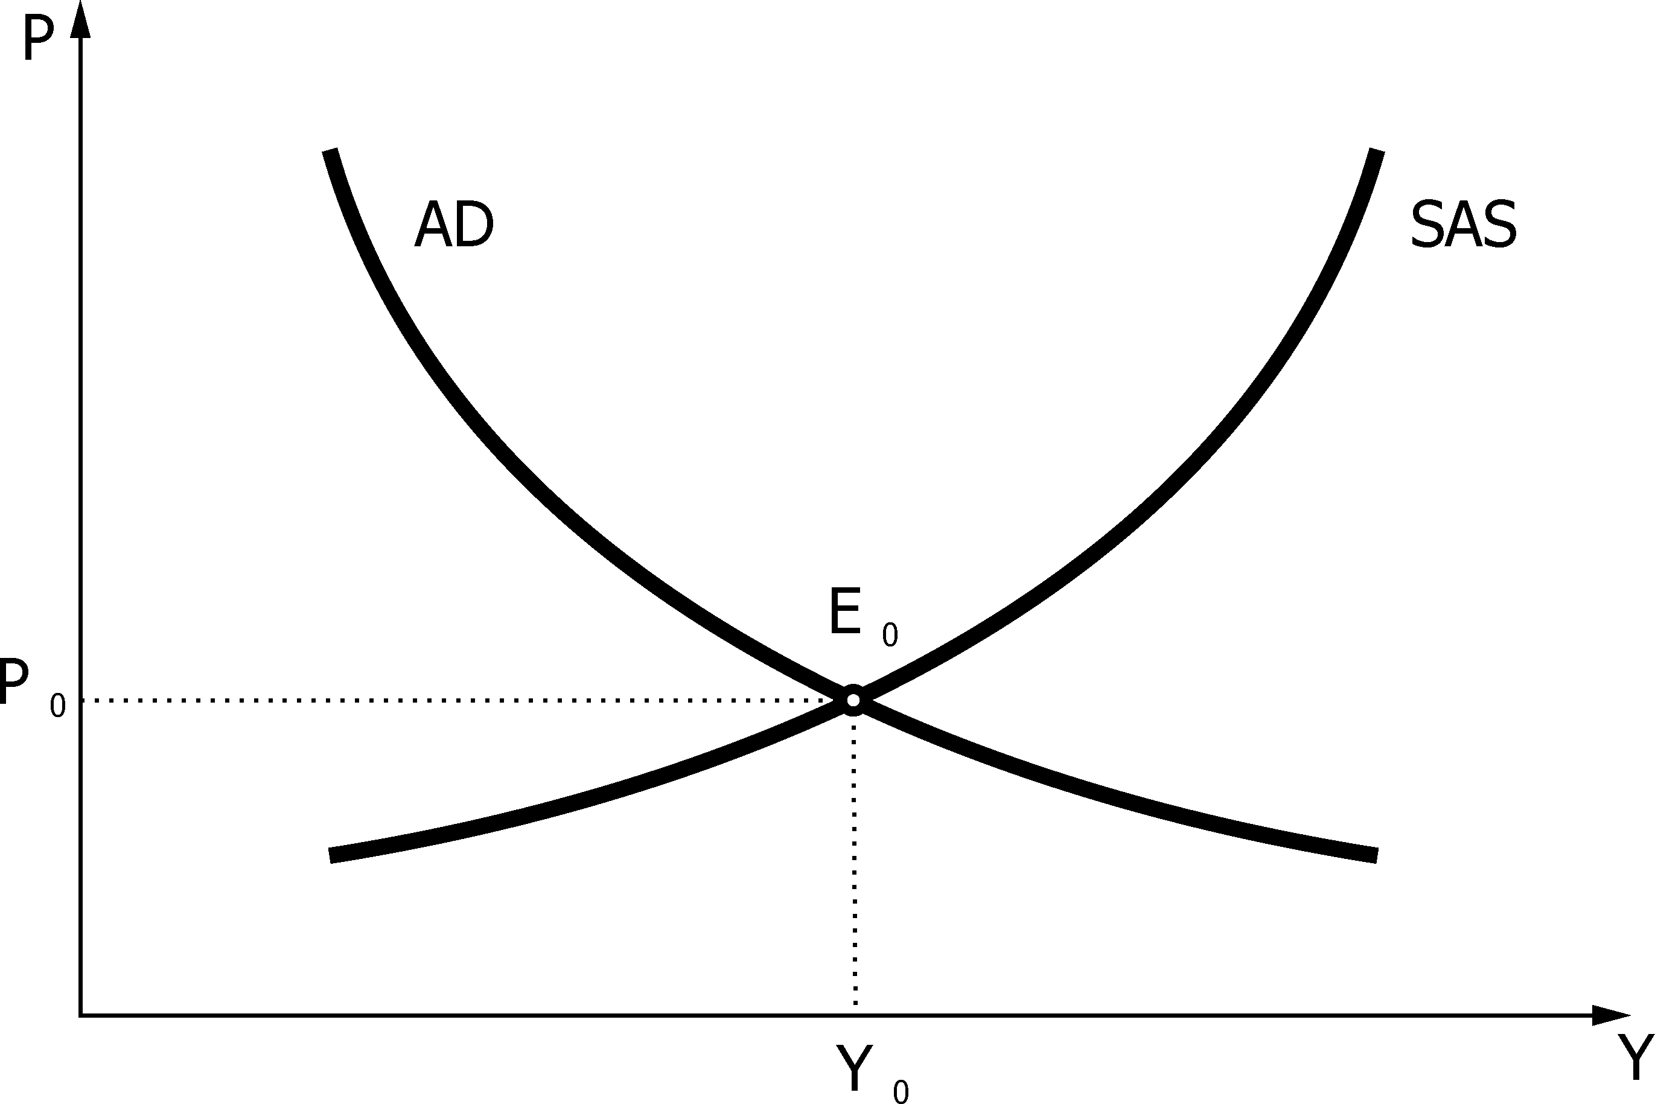

Slide 87
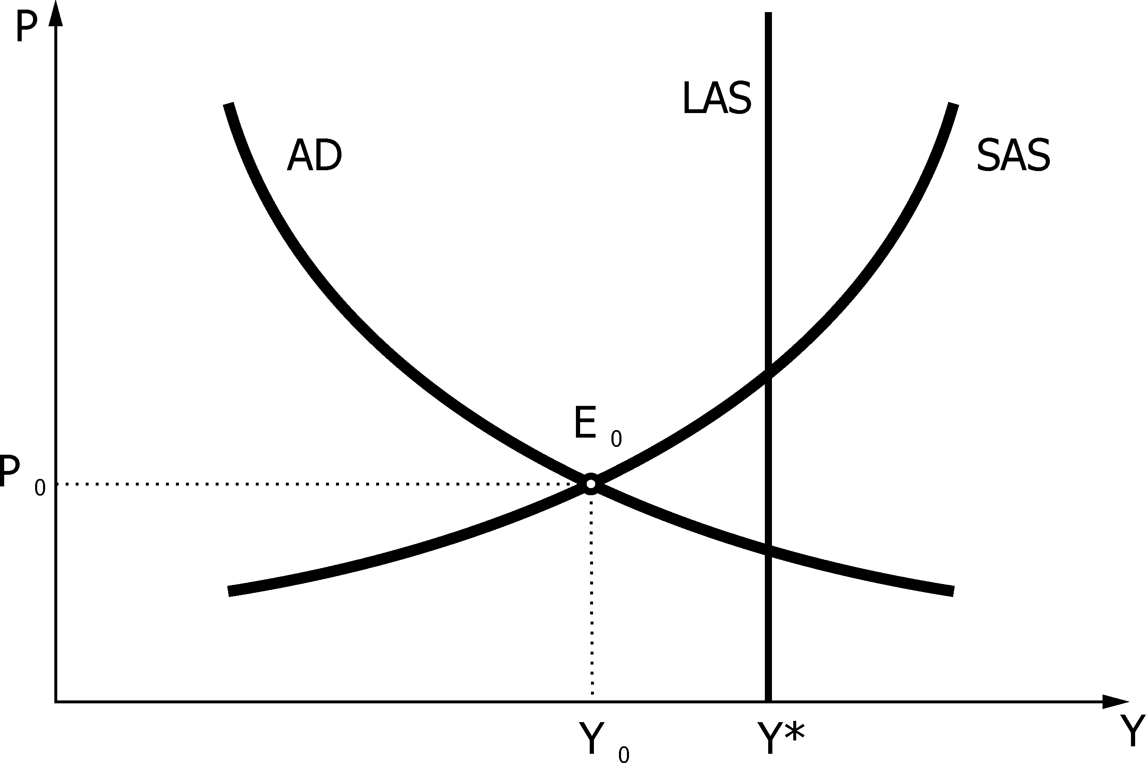

Slide 88
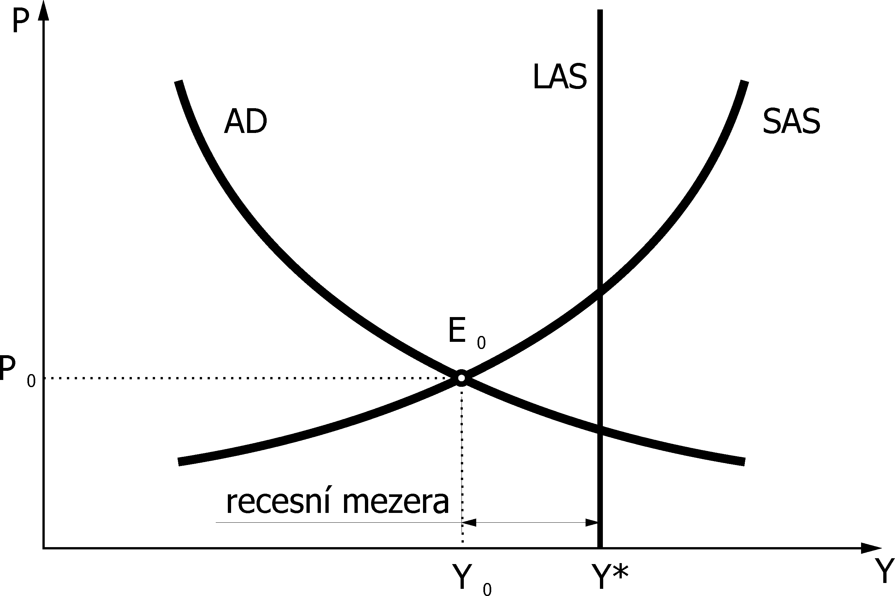

Slide 89
Krátkodobá makroekonomická rovnováha (2.)

Slide 92
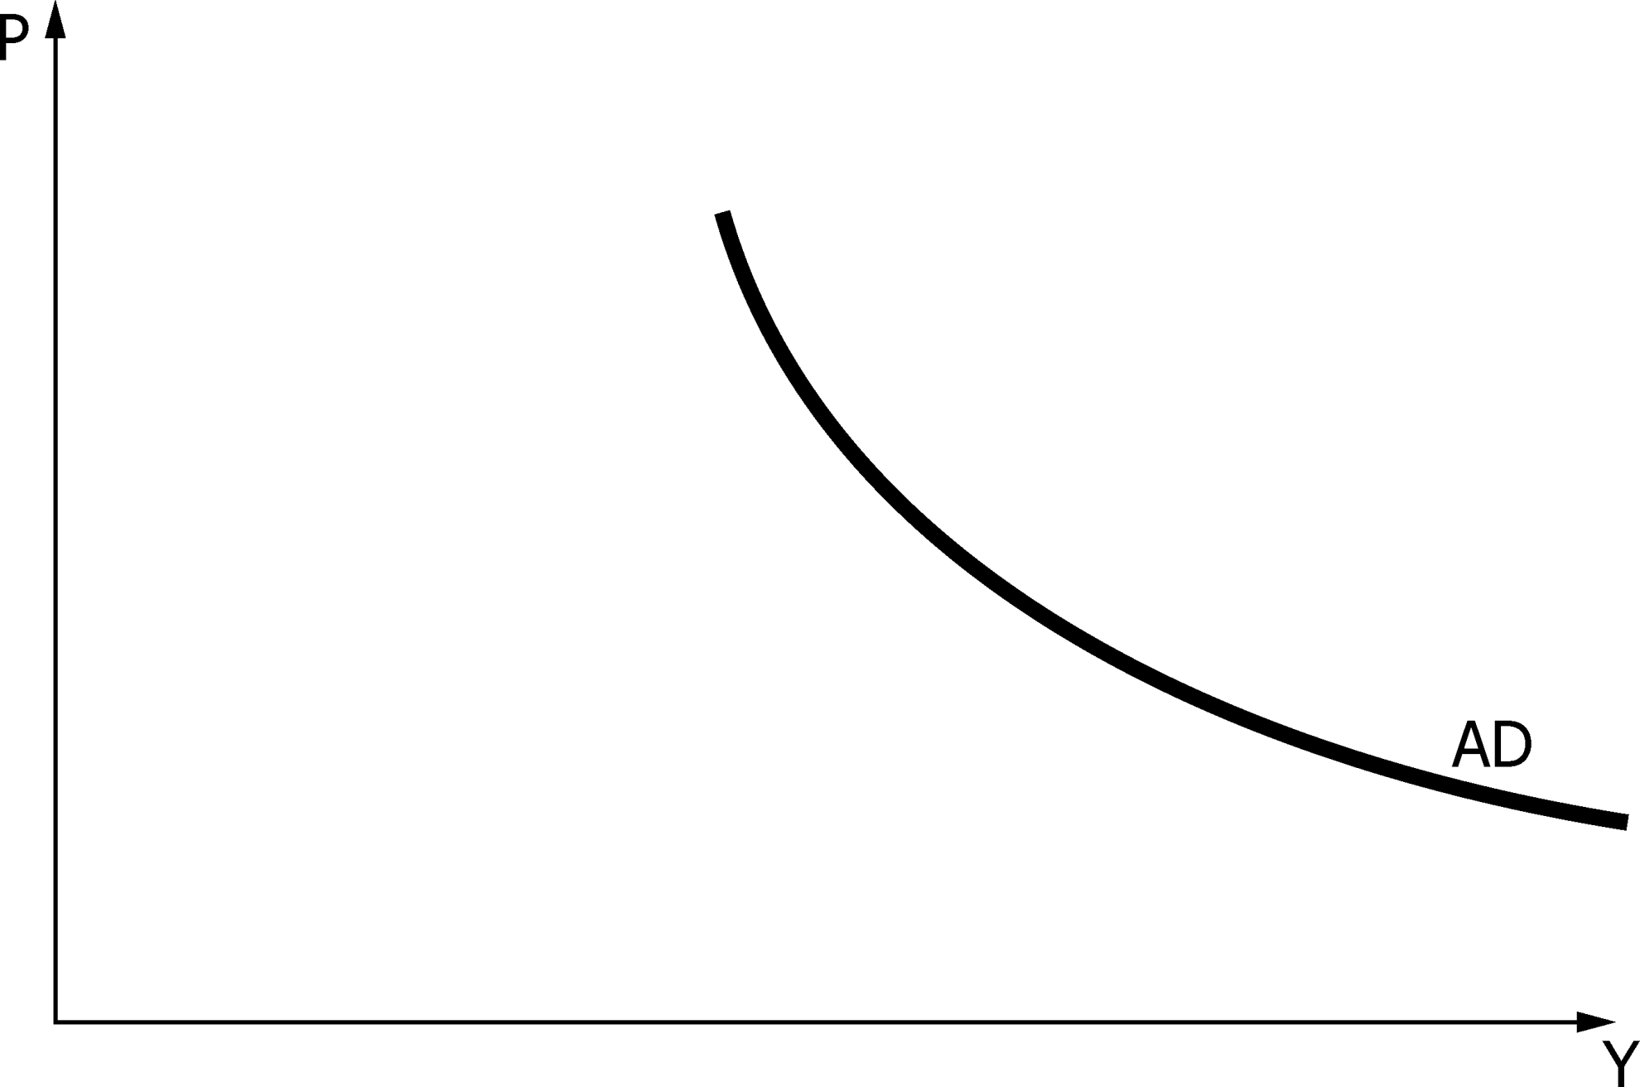

Slide 93
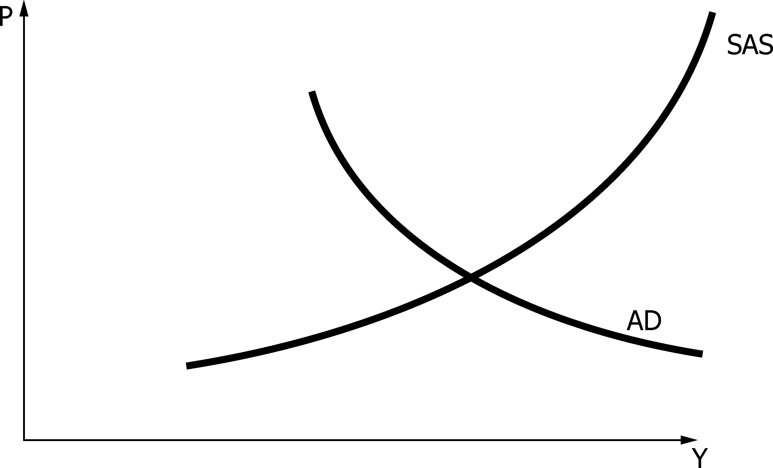

Slide 94
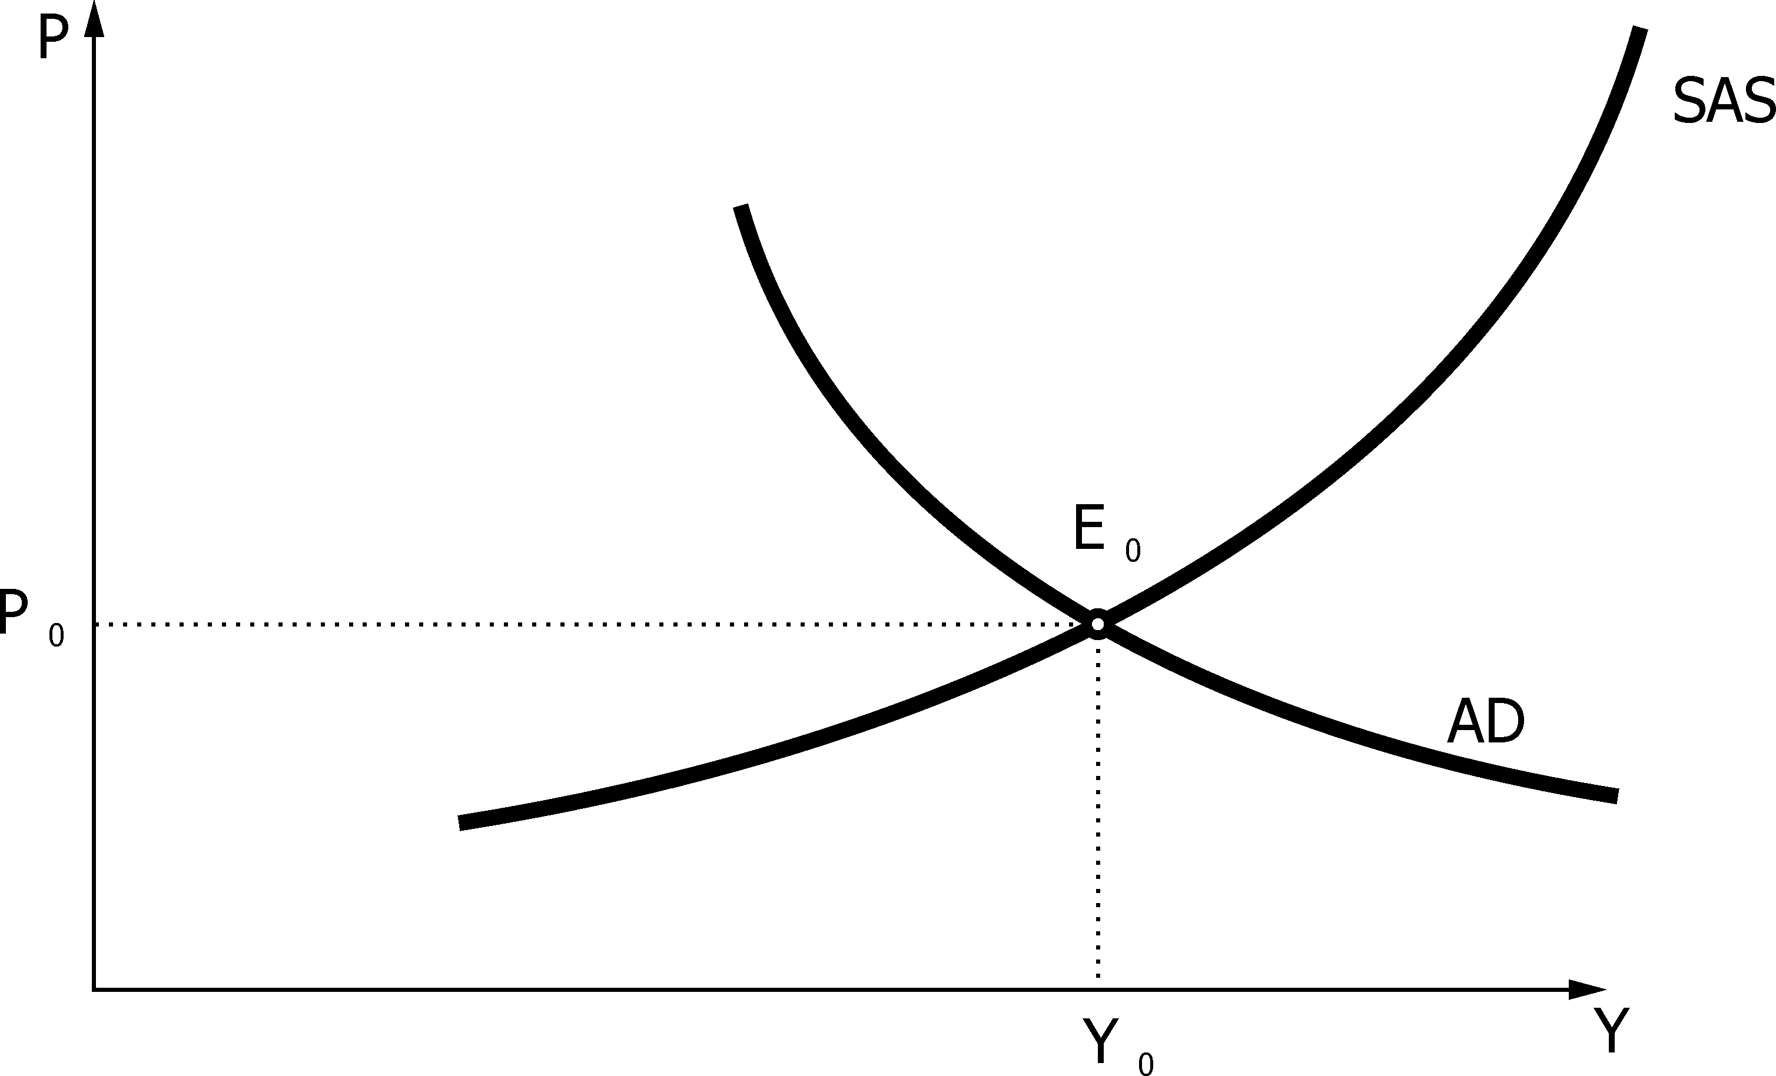

Slide 95
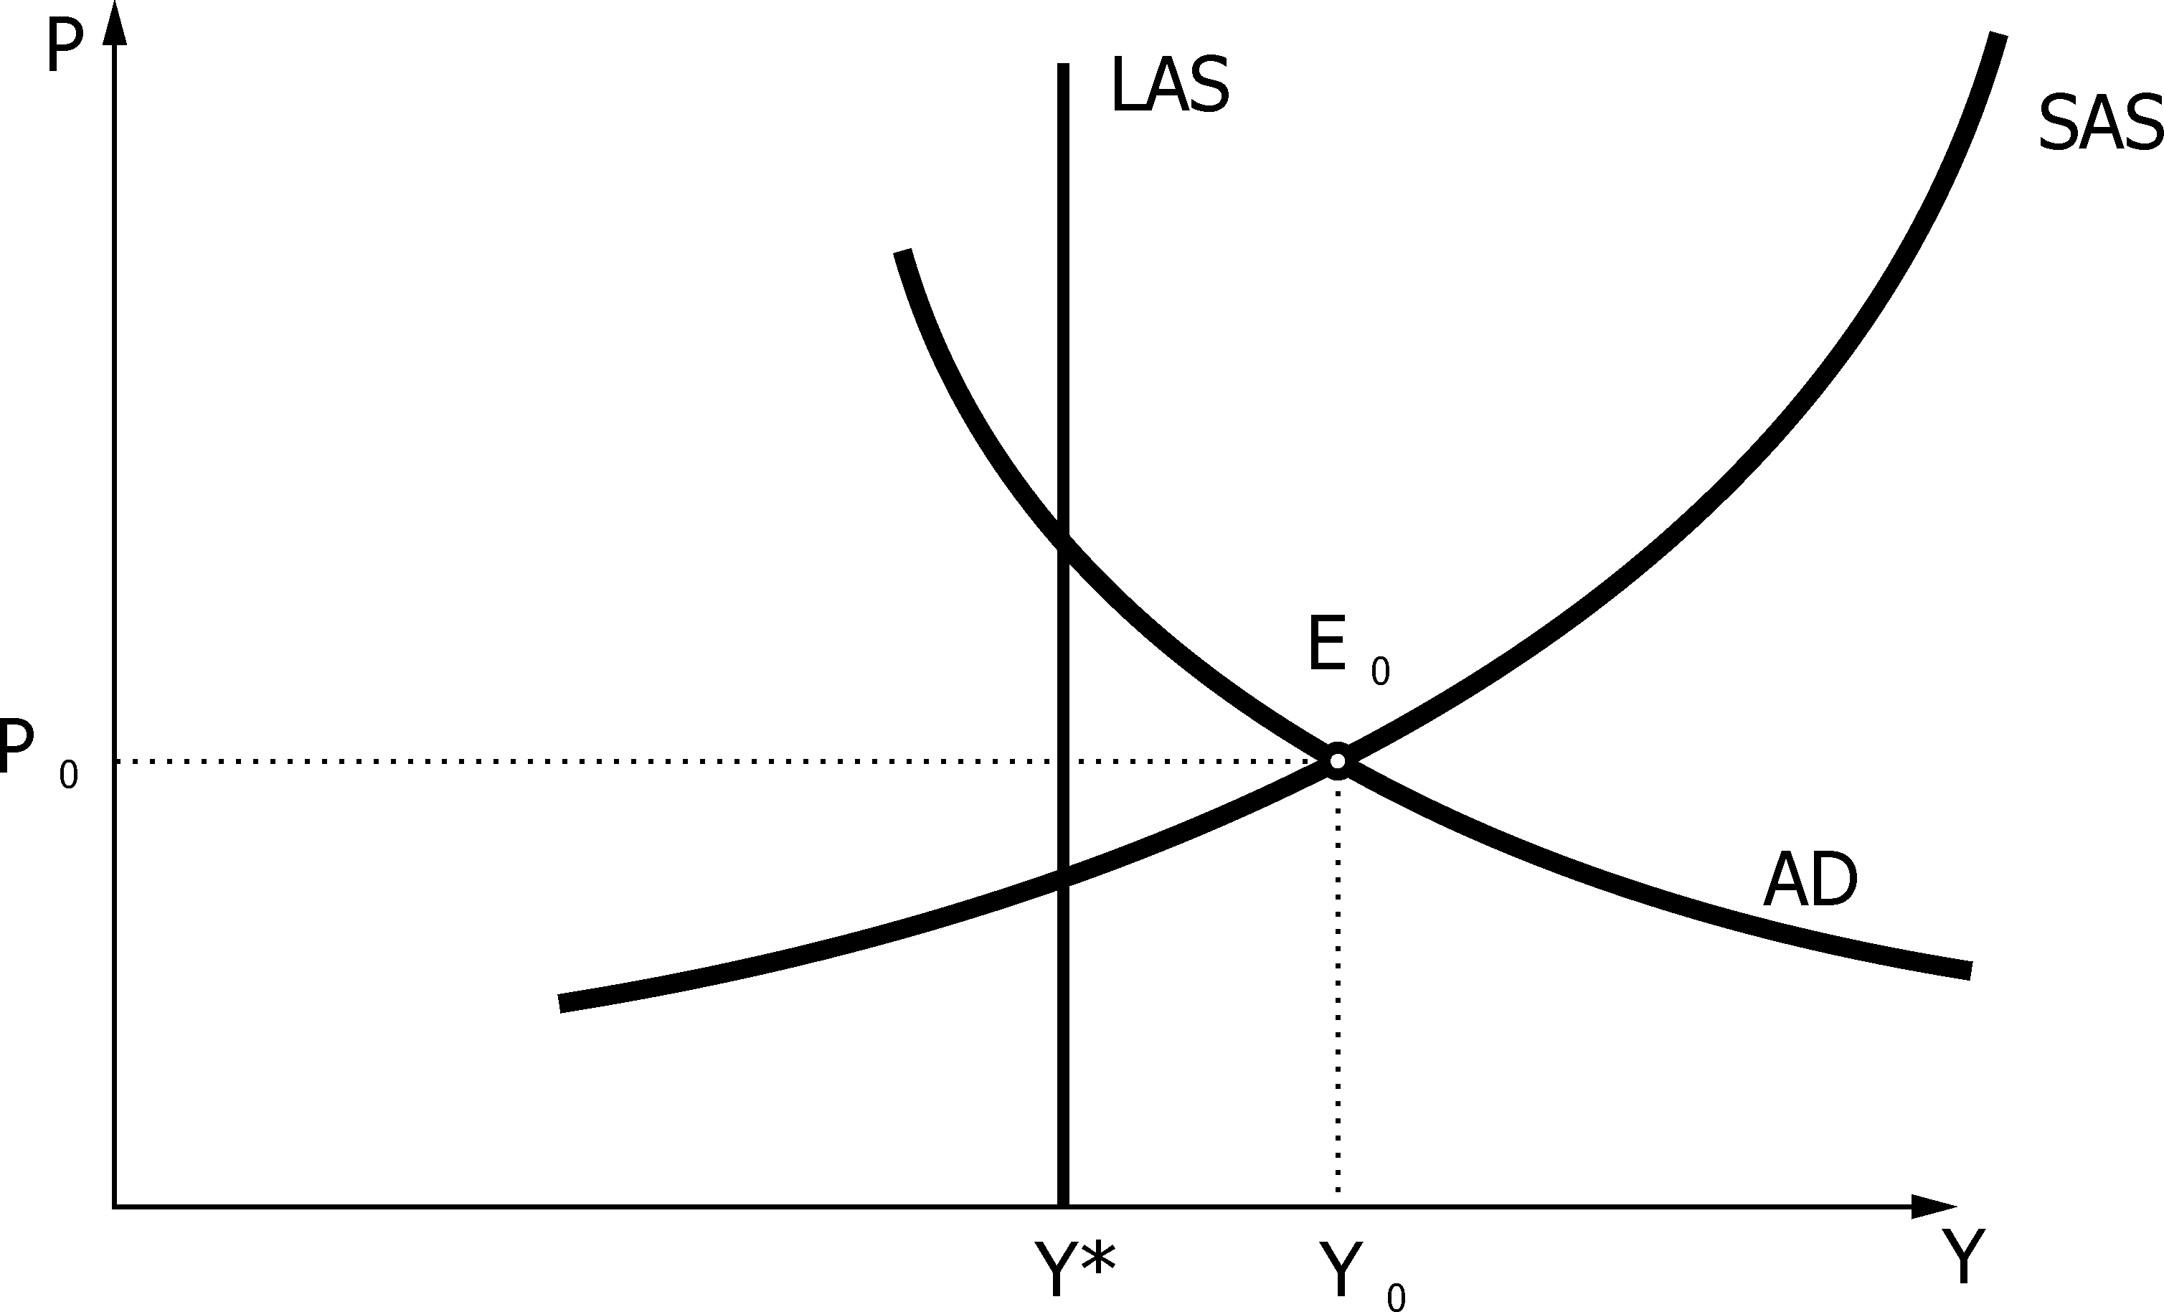

Slide 96
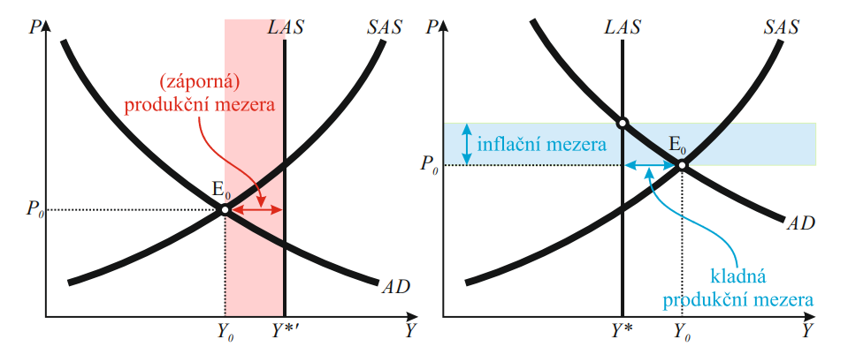

Slide 97
Makroekonomická rovnováha – dlouhé období
V DO se rovnováha ustálí při takové úrovni cenové hladiny, kdy se agregátní poptávka rovná dlouhodobé agregátní nabídce

Slide 98
Dlouhodobá makroekonomická rovnováha

Slide 102
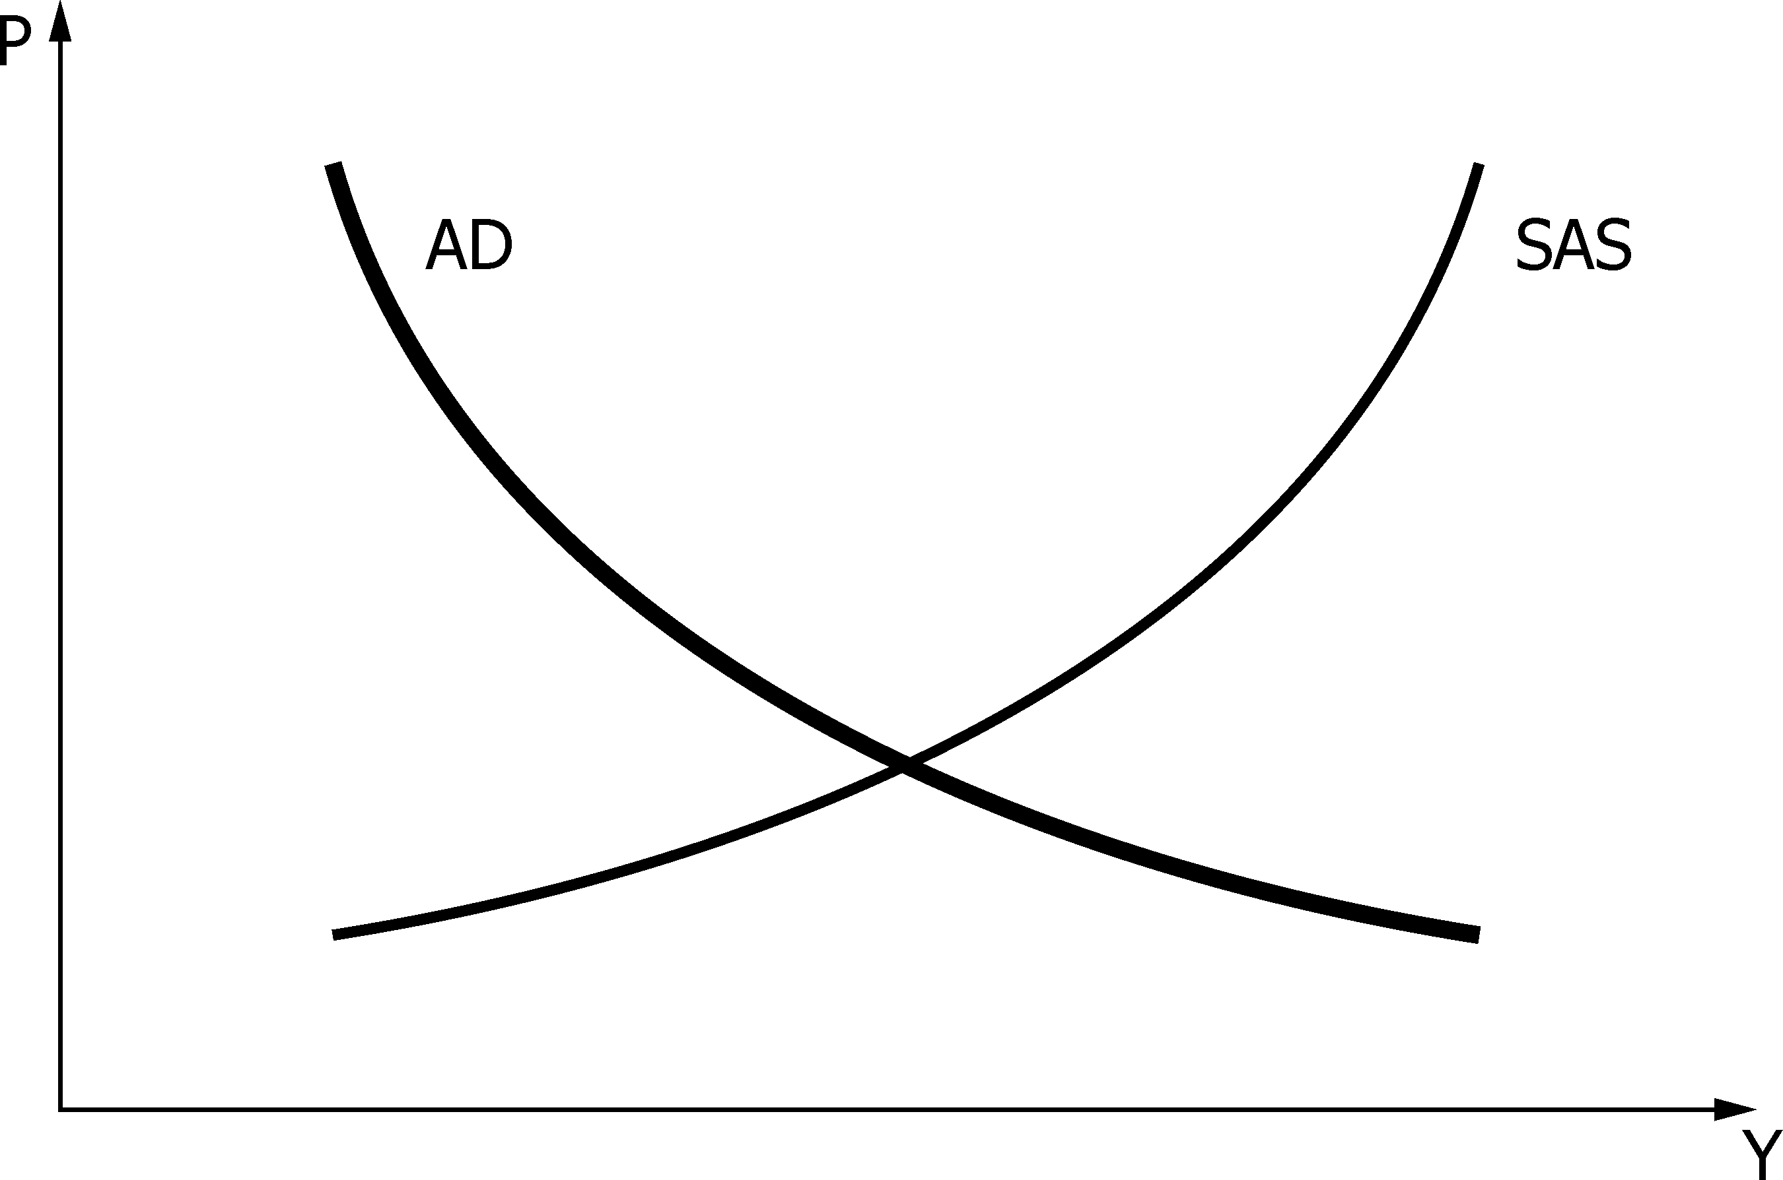

Slide 103
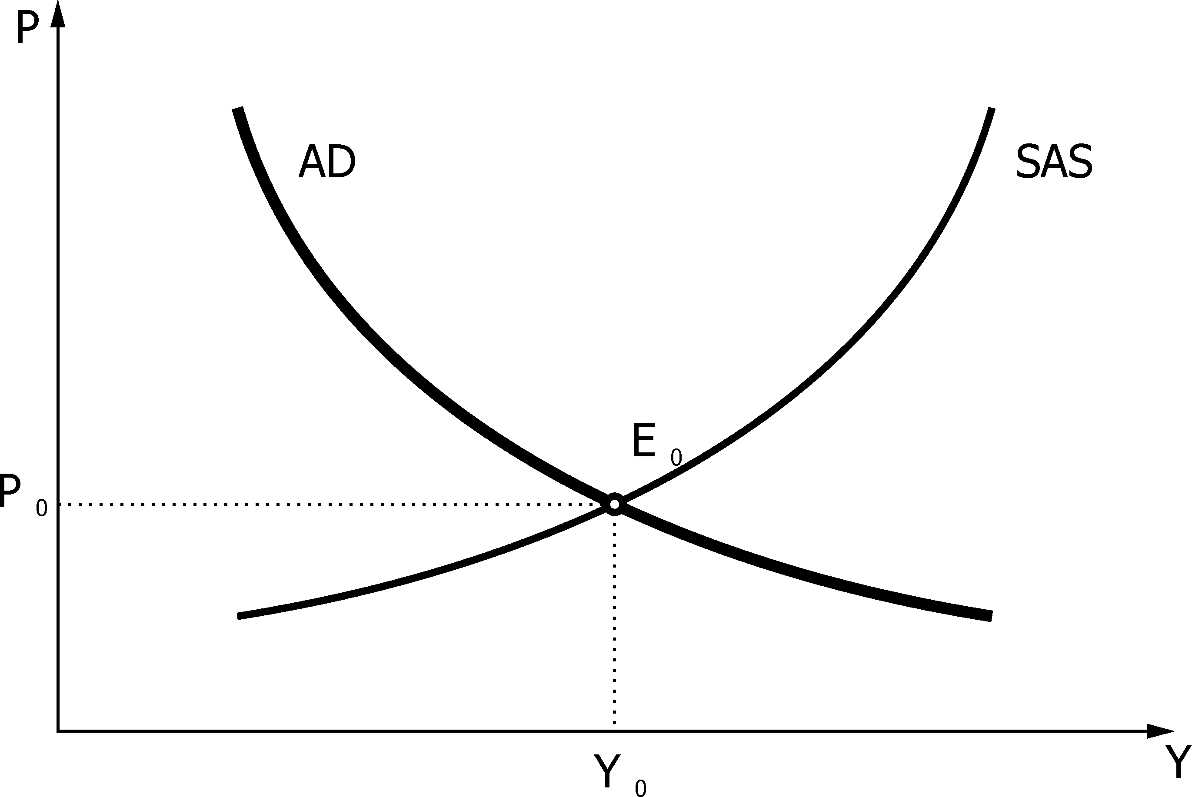

Slide 104
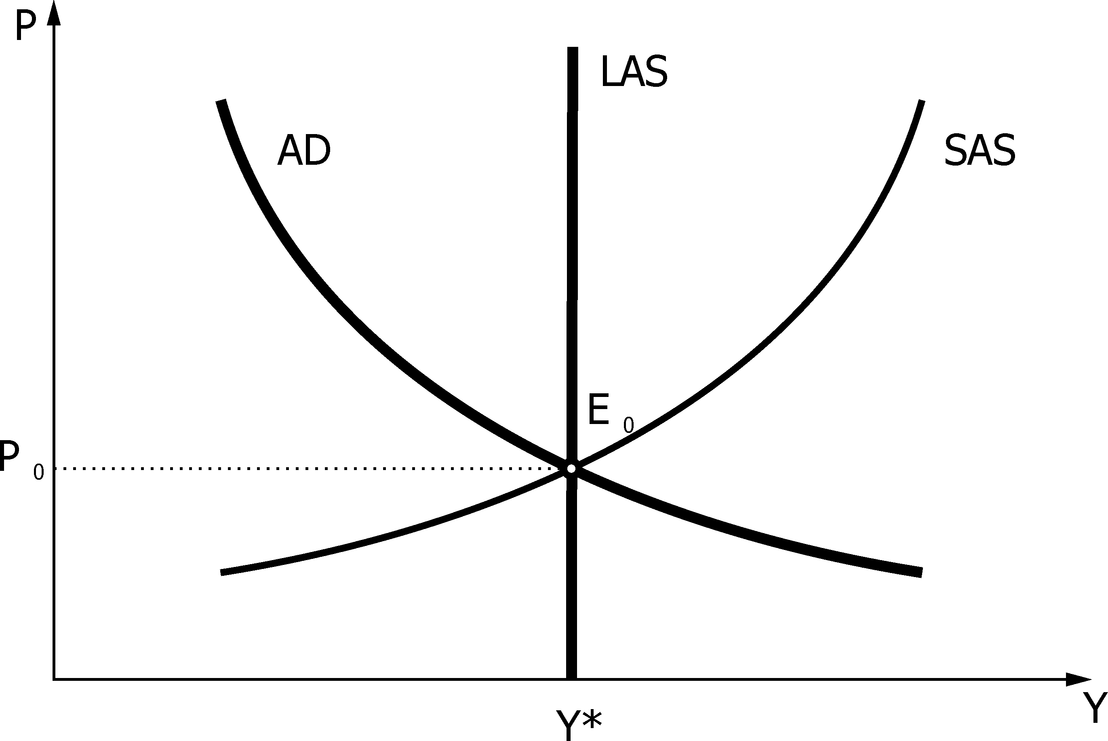

Slide 105
Keynesovský (neokeynesovský) model – pozitivní poptávkový šok
Předpoklad
Ekonomika operuje pod úrovní potenciálního produktu
Krátké období
Nepružné mzdy

Slide 106
Pozitivní poptávkový šok v neokeynesovském modelu

Slide 109
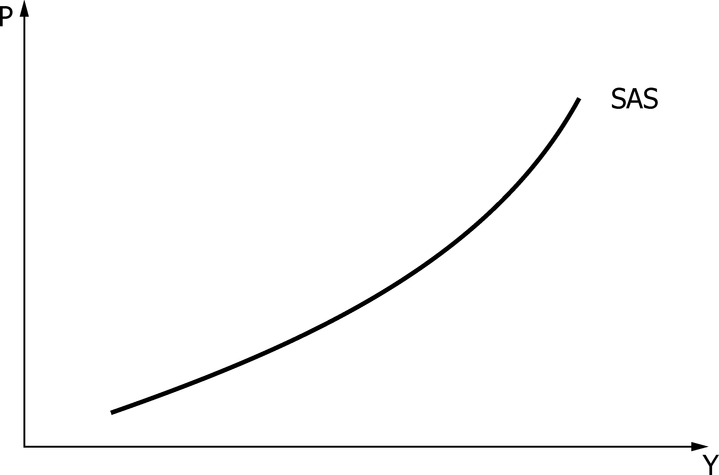

Slide 110
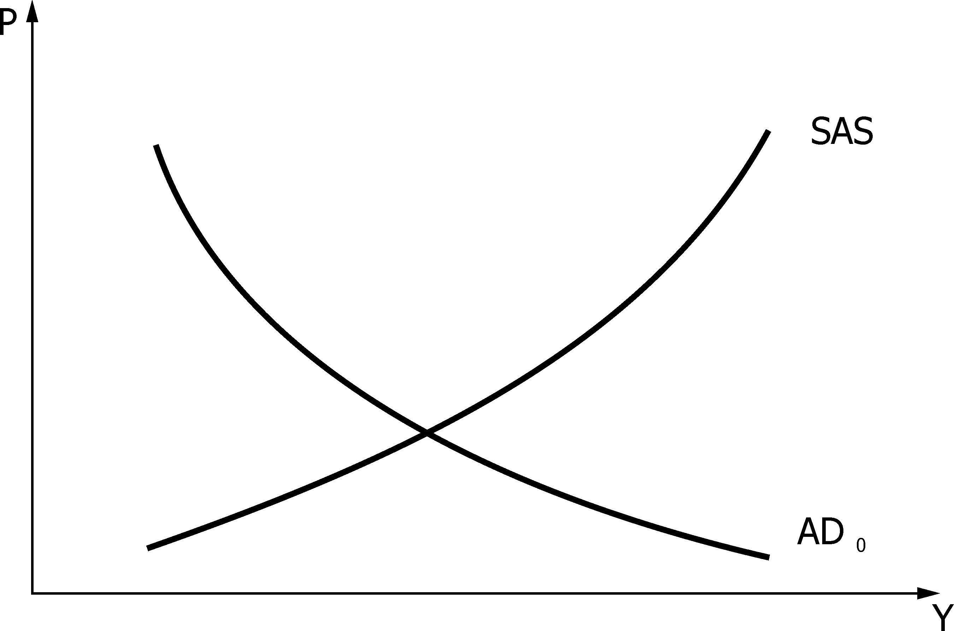

Slide 116
Keynesovský (neokeynesovský) model – pozitivní nabídkový šok
Předpoklady
Ekonomika operuje pod úrovní potenciálního produktu
Krátké období
Nepružné mzdy

Slide 117
Pozitivní nabídkový šok v neokeynesovském modelu

Slide 127
Neoklasický model
Předpoklady
Ekonomika operuje na úrovni potenciálního produktu
Pružné mzdy
Stabilní systém – tendence k dlouhodobé rovnováze

Slide 128
Neoklasický model – pozitivní poptávkový šok
Výchozí situace – dlouhodobá rovnováha

Slide 129
Pozitivní poptávkový šok v neoklasickém modelu

Slide 141
Neoklasický model – pozitivní nabídkový šok
Výchozí situace – dlouhodobá rovnováha

Slide 142
Pozitivní nabídkový šok v neoklasickém modelu

Slide 153
Děkuji za pozornost!!!

